Slide 1


Glow Discharge cleaning
efficiency analyses
in view of RFX-mod2 operation
Michele Fadone, WP1, CNR-ISTP Padova
PNRRR Missione 4 Istruzione e Ricerca - NEFERTARI final workshop, Padova 25-27 March 2026, Michele Fadone, Glow Discharge cleaning efficiency analyses in view of RFX-mod2 operation slide 1
Notes:
RFX-mod2 è, un esperimento di modifica del precedente RFX-mod avviato nel 2018 con finanziamento POR FESR 2014–2020 della Regione Veneto (progetto MIAIVO). Grazie ai fondi PNRR del progetto NEFERTARI, RFX-mod2 sarà dotato di un sistema di diagnostiche e di controllo in tempo reale potenziati. Il significativo aumento dei sensori installati comporterà un numero di segnali circa quattro volte superiore rispetto a RFX-mod.
La nuova infrastruttura RFX-mod2, in fase di rimontaggio al Consorzio RFX, consentirà di ampliare la comprensione della fisica dei plasmi sia nella configurazione RFP che tokamak a bassa corrente. Sotto potete vedere le foto del nuovo vessel e della shell con i cavi dei sensori e le prime tegole montate.
i sensori elettrostatici sono 236 e i segnali 532
Magnetici 1316 sensori, 1688 Real time signals, Rispetto a mod abbiamo fattore x 3 di sensori e x 4 di segnali magnetici disponibili in real time.
MIAIVO: Meccanica Innovativa e Additiva Integrata: il VenetO
Il POR FESR (Programma Operativo Regionale del Fondo Europeo di Sviluppo Regionale) è lo strumento strategico, cofinanziato dall'UE, utilizzato dalle Regioni italiane per promuovere la coesione economica, sociale e territoriale. Finanzia progetti su ricerca, innovazione, competitività delle PMI, transizione digitale ed ecologica per uno sviluppo intelligente e sostenibile. Finanziamento pari a 2 M€, per R&S, a fronte di 4,3 M€ di spesa prevista per il completamento delle modifiche.
L’Upgrade di RFX-mod2 comprende anche una nuova disposizione dei sensori magnetici, progettata specificamente per il funzionamento in modalità tokamak ohmico. Questo consentirà di completare gli studi sul controllo degli error fields, sulla mitigazione dei modi tearing e sulla prevenzione delle disruption, nonché sulla decorrelazione degli elettroni runaway mediante il sistema di controllo attivo.
IAEA 2025
L.Marrelli et al RFX-mod2 and the NEFERTARI project: a diffuse infrastructure for the study of magnetically confined plasmas for fusion
Il Consorzio RFX, grazie al progetto MIAIVO (Meccanica Innovativa e Additiva Integrata: il VenetO dalla ricerca alle opportunità nel mercato attuale e futuro), ha avuto la possibilità di iniziare i lavori di modifica migliorativa della macchina RFX-mod2. RFX-mod2 è una delle principali macchine sperimentali presenti al Consorzio RFX e il più grande esperimento al mondo per lo studio della fisica dei plasmi in configurazione RFP.
MIAIVO è una concreta opportunità per creare una sinergia tra realizzazione di apparati per ricerca con prestazioni spinte e processi di innovazione industriale.
rendering delle modifiche migliorative
la scocca in rame di RFX-mod
operazioni di movimentazione della struttura meccanica di supporto di RFX-mod
Il progetto, avviato nel 2018 grazie ad un bando della Regione Veneto, nell’ambito del progetto POR FESR 2014-2020, è finalizzato a conseguire un sensibile aumento della propensione di investimento in in Ricerca industriale e Sviluppo sperimentale da parte delle imprese venete, ottenibile attraverso un consolidamento dei rapporti con il mondo della ricerca.
Grazie al finanziamento MIAIVO , pari a 2.040.540,00 €, a fronte di spese ammesse pari a 4.276.600,00 €, si è potuto avviare lo sviluppo delle tecnologie innovative richieste per eseguire le modifiche migliorative dell’impianto RFX-mod2 quali ad esempio: trattamento superficiale dei materiali, realizzazione di componenti per camere da vuoto con materiali polimerici ad alte prestazioni, realizzazione di componenti metallici mediante manifattura additiva.

Slide 2
What is a Glow Discharge Cleaning (GDC)?
Wall conditioning technique used to minimize the presence of impurities during burning plasma operations in Tokamak devices
PNRRR Missione 4 Istruzione e Ricerca - NEFERTARI final workshop, Padova 25-27 March 2026, Michele Fadone, Glow Discharge cleaning efficiency analyses in view of RFX-mod2 operation slide 2
Notes:
RFX-mod2 è, un esperimento di modifica del precedente RFX-mod avviato nel 2018 con finanziamento POR FESR 2014–2020 della Regione Veneto (progetto MIAIVO). Grazie ai fondi PNRR del progetto NEFERTARI, RFX-mod2 sarà dotato di un sistema di diagnostiche e di controllo in tempo reale potenziati. Il significativo aumento dei sensori installati comporterà un numero di segnali circa quattro volte superiore rispetto a RFX-mod.
La nuova infrastruttura RFX-mod2, in fase di rimontaggio al Consorzio RFX, consentirà di ampliare la comprensione della fisica dei plasmi sia nella configurazione RFP che tokamak a bassa corrente. Sotto potete vedere le foto del nuovo vessel e della shell con i cavi dei sensori e le prime tegole montate.
i sensori elettrostatici sono 236 e i segnali 532
Magnetici 1316 sensori, 1688 Real time signals, Rispetto a mod abbiamo fattore x 3 di sensori e x 4 di segnali magnetici disponibili in real time.
MIAIVO: Meccanica Innovativa e Additiva Integrata: il VenetO
Il POR FESR (Programma Operativo Regionale del Fondo Europeo di Sviluppo Regionale) è lo strumento strategico, cofinanziato dall'UE, utilizzato dalle Regioni italiane per promuovere la coesione economica, sociale e territoriale. Finanzia progetti su ricerca, innovazione, competitività delle PMI, transizione digitale ed ecologica per uno sviluppo intelligente e sostenibile. Finanziamento pari a 2 M€, per R&S, a fronte di 4,3 M€ di spesa prevista per il completamento delle modifiche.
L’Upgrade di RFX-mod2 comprende anche una nuova disposizione dei sensori magnetici, progettata specificamente per il funzionamento in modalità tokamak ohmico. Questo consentirà di completare gli studi sul controllo degli error fields, sulla mitigazione dei modi tearing e sulla prevenzione delle disruption, nonché sulla decorrelazione degli elettroni runaway mediante il sistema di controllo attivo.
IAEA 2025
L.Marrelli et al RFX-mod2 and the NEFERTARI project: a diffuse infrastructure for the study of magnetically confined plasmas for fusion
Il Consorzio RFX, grazie al progetto MIAIVO (Meccanica Innovativa e Additiva Integrata: il VenetO dalla ricerca alle opportunità nel mercato attuale e futuro), ha avuto la possibilità di iniziare i lavori di modifica migliorativa della macchina RFX-mod2. RFX-mod2 è una delle principali macchine sperimentali presenti al Consorzio RFX e il più grande esperimento al mondo per lo studio della fisica dei plasmi in configurazione RFP.
MIAIVO è una concreta opportunità per creare una sinergia tra realizzazione di apparati per ricerca con prestazioni spinte e processi di innovazione industriale.
rendering delle modifiche migliorative
la scocca in rame di RFX-mod
operazioni di movimentazione della struttura meccanica di supporto di RFX-mod
Il progetto, avviato nel 2018 grazie ad un bando della Regione Veneto, nell’ambito del progetto POR FESR 2014-2020, è finalizzato a conseguire un sensibile aumento della propensione di investimento in in Ricerca industriale e Sviluppo sperimentale da parte delle imprese venete, ottenibile attraverso un consolidamento dei rapporti con il mondo della ricerca.
Grazie al finanziamento MIAIVO , pari a 2.040.540,00 €, a fronte di spese ammesse pari a 4.276.600,00 €, si è potuto avviare lo sviluppo delle tecnologie innovative richieste per eseguire le modifiche migliorative dell’impianto RFX-mod2 quali ad esempio: trattamento superficiale dei materiali, realizzazione di componenti per camere da vuoto con materiali polimerici ad alte prestazioni, realizzazione di componenti metallici mediante manifattura additiva.

Slide 3
What is a Glow Discharge Cleaning (GDC)?
Wall conditioning technique used to minimize the presence of impurities during burning plasma operations in Tokamak devices
With Carbon First wall Components, it is essential otherwise it is not possible to control achieve high performance pulses
PNRRR Missione 4 Istruzione e Ricerca - NEFERTARI final workshop, Padova 25-27 March 2026, Michele Fadone, Glow Discharge cleaning efficiency analyses in view of RFX-mod2 operation slide 3
Notes:
RFX-mod2 è, un esperimento di modifica del precedente RFX-mod avviato nel 2018 con finanziamento POR FESR 2014–2020 della Regione Veneto (progetto MIAIVO). Grazie ai fondi PNRR del progetto NEFERTARI, RFX-mod2 sarà dotato di un sistema di diagnostiche e di controllo in tempo reale potenziati. Il significativo aumento dei sensori installati comporterà un numero di segnali circa quattro volte superiore rispetto a RFX-mod.
La nuova infrastruttura RFX-mod2, in fase di rimontaggio al Consorzio RFX, consentirà di ampliare la comprensione della fisica dei plasmi sia nella configurazione RFP che tokamak a bassa corrente. Sotto potete vedere le foto del nuovo vessel e della shell con i cavi dei sensori e le prime tegole montate.
i sensori elettrostatici sono 236 e i segnali 532
Magnetici 1316 sensori, 1688 Real time signals, Rispetto a mod abbiamo fattore x 3 di sensori e x 4 di segnali magnetici disponibili in real time.
MIAIVO: Meccanica Innovativa e Additiva Integrata: il VenetO
Il POR FESR (Programma Operativo Regionale del Fondo Europeo di Sviluppo Regionale) è lo strumento strategico, cofinanziato dall'UE, utilizzato dalle Regioni italiane per promuovere la coesione economica, sociale e territoriale. Finanzia progetti su ricerca, innovazione, competitività delle PMI, transizione digitale ed ecologica per uno sviluppo intelligente e sostenibile. Finanziamento pari a 2 M€, per R&S, a fronte di 4,3 M€ di spesa prevista per il completamento delle modifiche.
L’Upgrade di RFX-mod2 comprende anche una nuova disposizione dei sensori magnetici, progettata specificamente per il funzionamento in modalità tokamak ohmico. Questo consentirà di completare gli studi sul controllo degli error fields, sulla mitigazione dei modi tearing e sulla prevenzione delle disruption, nonché sulla decorrelazione degli elettroni runaway mediante il sistema di controllo attivo.
IAEA 2025
L.Marrelli et al RFX-mod2 and the NEFERTARI project: a diffuse infrastructure for the study of magnetically confined plasmas for fusion
Il Consorzio RFX, grazie al progetto MIAIVO (Meccanica Innovativa e Additiva Integrata: il VenetO dalla ricerca alle opportunità nel mercato attuale e futuro), ha avuto la possibilità di iniziare i lavori di modifica migliorativa della macchina RFX-mod2. RFX-mod2 è una delle principali macchine sperimentali presenti al Consorzio RFX e il più grande esperimento al mondo per lo studio della fisica dei plasmi in configurazione RFP.
MIAIVO è una concreta opportunità per creare una sinergia tra realizzazione di apparati per ricerca con prestazioni spinte e processi di innovazione industriale.
rendering delle modifiche migliorative
la scocca in rame di RFX-mod
operazioni di movimentazione della struttura meccanica di supporto di RFX-mod
Il progetto, avviato nel 2018 grazie ad un bando della Regione Veneto, nell’ambito del progetto POR FESR 2014-2020, è finalizzato a conseguire un sensibile aumento della propensione di investimento in in Ricerca industriale e Sviluppo sperimentale da parte delle imprese venete, ottenibile attraverso un consolidamento dei rapporti con il mondo della ricerca.
Grazie al finanziamento MIAIVO , pari a 2.040.540,00 €, a fronte di spese ammesse pari a 4.276.600,00 €, si è potuto avviare lo sviluppo delle tecnologie innovative richieste per eseguire le modifiche migliorative dell’impianto RFX-mod2 quali ad esempio: trattamento superficiale dei materiali, realizzazione di componenti per camere da vuoto con materiali polimerici ad alte prestazioni, realizzazione di componenti metallici mediante manifattura additiva.

Slide 4
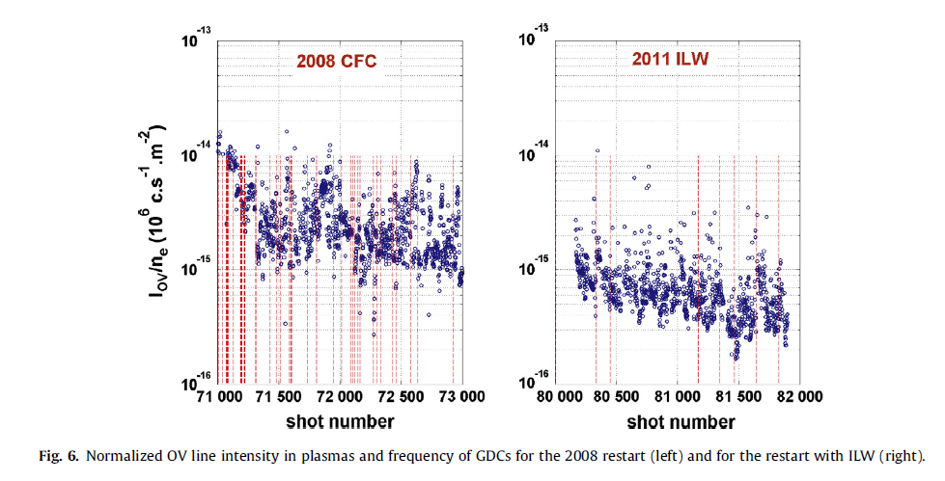
What is a Glow Discharge Cleaning (GDC)?
Wall conditioning technique used to minimize the presence of impurities during burning plasma operations in Tokamak devices
With Carbon First wall Components, it is essential otherwise it is not possible to control achieve high performance pulses
In JET, after upgrading the wall, it was necessary only after venting
PNRRR Missione 4 Istruzione e Ricerca - NEFERTARI final workshop, Padova 25-27 March 2026, Michele Fadone, Glow Discharge cleaning efficiency analyses in view of RFX-mod2 operation slide 4
Notes:
RFX-mod2 è, un esperimento di modifica del precedente RFX-mod avviato nel 2018 con finanziamento POR FESR 2014–2020 della Regione Veneto (progetto MIAIVO). Grazie ai fondi PNRR del progetto NEFERTARI, RFX-mod2 sarà dotato di un sistema di diagnostiche e di controllo in tempo reale potenziati. Il significativo aumento dei sensori installati comporterà un numero di segnali circa quattro volte superiore rispetto a RFX-mod.
La nuova infrastruttura RFX-mod2, in fase di rimontaggio al Consorzio RFX, consentirà di ampliare la comprensione della fisica dei plasmi sia nella configurazione RFP che tokamak a bassa corrente. Sotto potete vedere le foto del nuovo vessel e della shell con i cavi dei sensori e le prime tegole montate.
i sensori elettrostatici sono 236 e i segnali 532
Magnetici 1316 sensori, 1688 Real time signals, Rispetto a mod abbiamo fattore x 3 di sensori e x 4 di segnali magnetici disponibili in real time.
MIAIVO: Meccanica Innovativa e Additiva Integrata: il VenetO
Il POR FESR (Programma Operativo Regionale del Fondo Europeo di Sviluppo Regionale) è lo strumento strategico, cofinanziato dall'UE, utilizzato dalle Regioni italiane per promuovere la coesione economica, sociale e territoriale. Finanzia progetti su ricerca, innovazione, competitività delle PMI, transizione digitale ed ecologica per uno sviluppo intelligente e sostenibile. Finanziamento pari a 2 M€, per R&S, a fronte di 4,3 M€ di spesa prevista per il completamento delle modifiche.
L’Upgrade di RFX-mod2 comprende anche una nuova disposizione dei sensori magnetici, progettata specificamente per il funzionamento in modalità tokamak ohmico. Questo consentirà di completare gli studi sul controllo degli error fields, sulla mitigazione dei modi tearing e sulla prevenzione delle disruption, nonché sulla decorrelazione degli elettroni runaway mediante il sistema di controllo attivo.
IAEA 2025
L.Marrelli et al RFX-mod2 and the NEFERTARI project: a diffuse infrastructure for the study of magnetically confined plasmas for fusion
Il Consorzio RFX, grazie al progetto MIAIVO (Meccanica Innovativa e Additiva Integrata: il VenetO dalla ricerca alle opportunità nel mercato attuale e futuro), ha avuto la possibilità di iniziare i lavori di modifica migliorativa della macchina RFX-mod2. RFX-mod2 è una delle principali macchine sperimentali presenti al Consorzio RFX e il più grande esperimento al mondo per lo studio della fisica dei plasmi in configurazione RFP.
MIAIVO è una concreta opportunità per creare una sinergia tra realizzazione di apparati per ricerca con prestazioni spinte e processi di innovazione industriale.
rendering delle modifiche migliorative
la scocca in rame di RFX-mod
operazioni di movimentazione della struttura meccanica di supporto di RFX-mod
Il progetto, avviato nel 2018 grazie ad un bando della Regione Veneto, nell’ambito del progetto POR FESR 2014-2020, è finalizzato a conseguire un sensibile aumento della propensione di investimento in in Ricerca industriale e Sviluppo sperimentale da parte delle imprese venete, ottenibile attraverso un consolidamento dei rapporti con il mondo della ricerca.
Grazie al finanziamento MIAIVO , pari a 2.040.540,00 €, a fronte di spese ammesse pari a 4.276.600,00 €, si è potuto avviare lo sviluppo delle tecnologie innovative richieste per eseguire le modifiche migliorative dell’impianto RFX-mod2 quali ad esempio: trattamento superficiale dei materiali, realizzazione di componenti per camere da vuoto con materiali polimerici ad alte prestazioni, realizzazione di componenti metallici mediante manifattura additiva.

Slide 5
What is a Glow Discharge Cleaning (GDC)?
Wall conditioning technique used to minimize the presence of impurities during burning plasma operations in Tokamak devices
With Carbon First wall Components, it is essential otherwise it is not possible to control achieve high performance pulses
In JET, after upgrading the wall, it was necessary only after venting
However, Boronization is still indispensable
PNRRR Missione 4 Istruzione e Ricerca - NEFERTARI final workshop, Padova 25-27 March 2026, Michele Fadone, Glow Discharge cleaning efficiency analyses in view of RFX-mod2 operation slide 5
Notes:
RFX-mod2 è, un esperimento di modifica del precedente RFX-mod avviato nel 2018 con finanziamento POR FESR 2014–2020 della Regione Veneto (progetto MIAIVO). Grazie ai fondi PNRR del progetto NEFERTARI, RFX-mod2 sarà dotato di un sistema di diagnostiche e di controllo in tempo reale potenziati. Il significativo aumento dei sensori installati comporterà un numero di segnali circa quattro volte superiore rispetto a RFX-mod.
La nuova infrastruttura RFX-mod2, in fase di rimontaggio al Consorzio RFX, consentirà di ampliare la comprensione della fisica dei plasmi sia nella configurazione RFP che tokamak a bassa corrente. Sotto potete vedere le foto del nuovo vessel e della shell con i cavi dei sensori e le prime tegole montate.
i sensori elettrostatici sono 236 e i segnali 532
Magnetici 1316 sensori, 1688 Real time signals, Rispetto a mod abbiamo fattore x 3 di sensori e x 4 di segnali magnetici disponibili in real time.
MIAIVO: Meccanica Innovativa e Additiva Integrata: il VenetO
Il POR FESR (Programma Operativo Regionale del Fondo Europeo di Sviluppo Regionale) è lo strumento strategico, cofinanziato dall'UE, utilizzato dalle Regioni italiane per promuovere la coesione economica, sociale e territoriale. Finanzia progetti su ricerca, innovazione, competitività delle PMI, transizione digitale ed ecologica per uno sviluppo intelligente e sostenibile. Finanziamento pari a 2 M€, per R&S, a fronte di 4,3 M€ di spesa prevista per il completamento delle modifiche.
L’Upgrade di RFX-mod2 comprende anche una nuova disposizione dei sensori magnetici, progettata specificamente per il funzionamento in modalità tokamak ohmico. Questo consentirà di completare gli studi sul controllo degli error fields, sulla mitigazione dei modi tearing e sulla prevenzione delle disruption, nonché sulla decorrelazione degli elettroni runaway mediante il sistema di controllo attivo.
IAEA 2025
L.Marrelli et al RFX-mod2 and the NEFERTARI project: a diffuse infrastructure for the study of magnetically confined plasmas for fusion
Il Consorzio RFX, grazie al progetto MIAIVO (Meccanica Innovativa e Additiva Integrata: il VenetO dalla ricerca alle opportunità nel mercato attuale e futuro), ha avuto la possibilità di iniziare i lavori di modifica migliorativa della macchina RFX-mod2. RFX-mod2 è una delle principali macchine sperimentali presenti al Consorzio RFX e il più grande esperimento al mondo per lo studio della fisica dei plasmi in configurazione RFP.
MIAIVO è una concreta opportunità per creare una sinergia tra realizzazione di apparati per ricerca con prestazioni spinte e processi di innovazione industriale.
rendering delle modifiche migliorative
la scocca in rame di RFX-mod
operazioni di movimentazione della struttura meccanica di supporto di RFX-mod
Il progetto, avviato nel 2018 grazie ad un bando della Regione Veneto, nell’ambito del progetto POR FESR 2014-2020, è finalizzato a conseguire un sensibile aumento della propensione di investimento in in Ricerca industriale e Sviluppo sperimentale da parte delle imprese venete, ottenibile attraverso un consolidamento dei rapporti con il mondo della ricerca.
Grazie al finanziamento MIAIVO , pari a 2.040.540,00 €, a fronte di spese ammesse pari a 4.276.600,00 €, si è potuto avviare lo sviluppo delle tecnologie innovative richieste per eseguire le modifiche migliorative dell’impianto RFX-mod2 quali ad esempio: trattamento superficiale dei materiali, realizzazione di componenti per camere da vuoto con materiali polimerici ad alte prestazioni, realizzazione di componenti metallici mediante manifattura additiva.

Slide 6
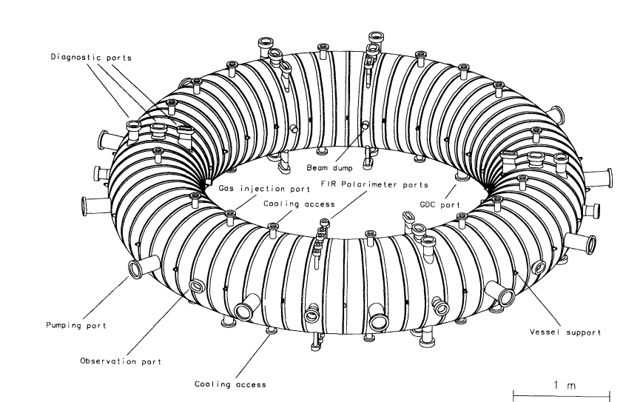
Previous GDC in RFX
PNRRR Missione 4 Istruzione e Ricerca - NEFERTARI final workshop, Padova 25-27 March 2026, Michele Fadone, Glow Discharge cleaning efficiency analyses in view of RFX-mod2 operation slide 6
Notes:
RFX-mod2 è, un esperimento di modifica del precedente RFX-mod avviato nel 2018 con finanziamento POR FESR 2014–2020 della Regione Veneto (progetto MIAIVO). Grazie ai fondi PNRR del progetto NEFERTARI, RFX-mod2 sarà dotato di un sistema di diagnostiche e di controllo in tempo reale potenziati. Il significativo aumento dei sensori installati comporterà un numero di segnali circa quattro volte superiore rispetto a RFX-mod.
La nuova infrastruttura RFX-mod2, in fase di rimontaggio al Consorzio RFX, consentirà di ampliare la comprensione della fisica dei plasmi sia nella configurazione RFP che tokamak a bassa corrente. Sotto potete vedere le foto del nuovo vessel e della shell con i cavi dei sensori e le prime tegole montate.
i sensori elettrostatici sono 236 e i segnali 532
Magnetici 1316 sensori, 1688 Real time signals, Rispetto a mod abbiamo fattore x 3 di sensori e x 4 di segnali magnetici disponibili in real time.
MIAIVO: Meccanica Innovativa e Additiva Integrata: il VenetO
Il POR FESR (Programma Operativo Regionale del Fondo Europeo di Sviluppo Regionale) è lo strumento strategico, cofinanziato dall'UE, utilizzato dalle Regioni italiane per promuovere la coesione economica, sociale e territoriale. Finanzia progetti su ricerca, innovazione, competitività delle PMI, transizione digitale ed ecologica per uno sviluppo intelligente e sostenibile. Finanziamento pari a 2 M€, per R&S, a fronte di 4,3 M€ di spesa prevista per il completamento delle modifiche.
L’Upgrade di RFX-mod2 comprende anche una nuova disposizione dei sensori magnetici, progettata specificamente per il funzionamento in modalità tokamak ohmico. Questo consentirà di completare gli studi sul controllo degli error fields, sulla mitigazione dei modi tearing e sulla prevenzione delle disruption, nonché sulla decorrelazione degli elettroni runaway mediante il sistema di controllo attivo.
IAEA 2025
L.Marrelli et al RFX-mod2 and the NEFERTARI project: a diffuse infrastructure for the study of magnetically confined plasmas for fusion
Il Consorzio RFX, grazie al progetto MIAIVO (Meccanica Innovativa e Additiva Integrata: il VenetO dalla ricerca alle opportunità nel mercato attuale e futuro), ha avuto la possibilità di iniziare i lavori di modifica migliorativa della macchina RFX-mod2. RFX-mod2 è una delle principali macchine sperimentali presenti al Consorzio RFX e il più grande esperimento al mondo per lo studio della fisica dei plasmi in configurazione RFP.
MIAIVO è una concreta opportunità per creare una sinergia tra realizzazione di apparati per ricerca con prestazioni spinte e processi di innovazione industriale.
rendering delle modifiche migliorative
la scocca in rame di RFX-mod
operazioni di movimentazione della struttura meccanica di supporto di RFX-mod
Il progetto, avviato nel 2018 grazie ad un bando della Regione Veneto, nell’ambito del progetto POR FESR 2014-2020, è finalizzato a conseguire un sensibile aumento della propensione di investimento in in Ricerca industriale e Sviluppo sperimentale da parte delle imprese venete, ottenibile attraverso un consolidamento dei rapporti con il mondo della ricerca.
Grazie al finanziamento MIAIVO , pari a 2.040.540,00 €, a fronte di spese ammesse pari a 4.276.600,00 €, si è potuto avviare lo sviluppo delle tecnologie innovative richieste per eseguire le modifiche migliorative dell’impianto RFX-mod2 quali ad esempio: trattamento superficiale dei materiali, realizzazione di componenti per camere da vuoto con materiali polimerici ad alte prestazioni, realizzazione di componenti metallici mediante manifattura additiva.

Slide 7
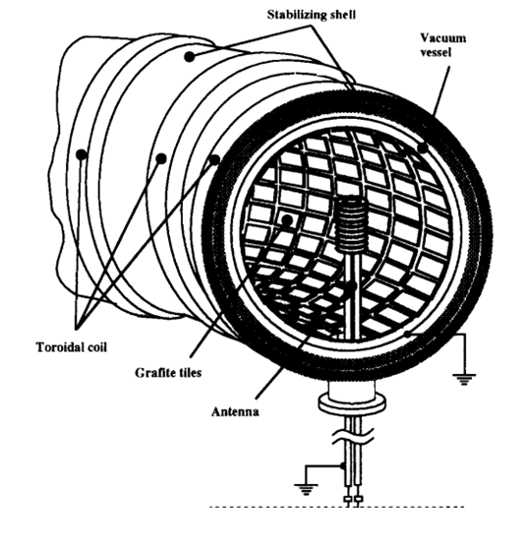
Previous GDC in RFX
PNRRR Missione 4 Istruzione e Ricerca - NEFERTARI final workshop, Padova 25-27 March 2026, Michele Fadone, Glow Discharge cleaning efficiency analyses in view of RFX-mod2 operation slide 7
Notes:
RFX-mod2 è, un esperimento di modifica del precedente RFX-mod avviato nel 2018 con finanziamento POR FESR 2014–2020 della Regione Veneto (progetto MIAIVO). Grazie ai fondi PNRR del progetto NEFERTARI, RFX-mod2 sarà dotato di un sistema di diagnostiche e di controllo in tempo reale potenziati. Il significativo aumento dei sensori installati comporterà un numero di segnali circa quattro volte superiore rispetto a RFX-mod.
La nuova infrastruttura RFX-mod2, in fase di rimontaggio al Consorzio RFX, consentirà di ampliare la comprensione della fisica dei plasmi sia nella configurazione RFP che tokamak a bassa corrente. Sotto potete vedere le foto del nuovo vessel e della shell con i cavi dei sensori e le prime tegole montate.
i sensori elettrostatici sono 236 e i segnali 532
Magnetici 1316 sensori, 1688 Real time signals, Rispetto a mod abbiamo fattore x 3 di sensori e x 4 di segnali magnetici disponibili in real time.
MIAIVO: Meccanica Innovativa e Additiva Integrata: il VenetO
Il POR FESR (Programma Operativo Regionale del Fondo Europeo di Sviluppo Regionale) è lo strumento strategico, cofinanziato dall'UE, utilizzato dalle Regioni italiane per promuovere la coesione economica, sociale e territoriale. Finanzia progetti su ricerca, innovazione, competitività delle PMI, transizione digitale ed ecologica per uno sviluppo intelligente e sostenibile. Finanziamento pari a 2 M€, per R&S, a fronte di 4,3 M€ di spesa prevista per il completamento delle modifiche.
L’Upgrade di RFX-mod2 comprende anche una nuova disposizione dei sensori magnetici, progettata specificamente per il funzionamento in modalità tokamak ohmico. Questo consentirà di completare gli studi sul controllo degli error fields, sulla mitigazione dei modi tearing e sulla prevenzione delle disruption, nonché sulla decorrelazione degli elettroni runaway mediante il sistema di controllo attivo.
IAEA 2025
L.Marrelli et al RFX-mod2 and the NEFERTARI project: a diffuse infrastructure for the study of magnetically confined plasmas for fusion
Il Consorzio RFX, grazie al progetto MIAIVO (Meccanica Innovativa e Additiva Integrata: il VenetO dalla ricerca alle opportunità nel mercato attuale e futuro), ha avuto la possibilità di iniziare i lavori di modifica migliorativa della macchina RFX-mod2. RFX-mod2 è una delle principali macchine sperimentali presenti al Consorzio RFX e il più grande esperimento al mondo per lo studio della fisica dei plasmi in configurazione RFP.
MIAIVO è una concreta opportunità per creare una sinergia tra realizzazione di apparati per ricerca con prestazioni spinte e processi di innovazione industriale.
rendering delle modifiche migliorative
la scocca in rame di RFX-mod
operazioni di movimentazione della struttura meccanica di supporto di RFX-mod
Il progetto, avviato nel 2018 grazie ad un bando della Regione Veneto, nell’ambito del progetto POR FESR 2014-2020, è finalizzato a conseguire un sensibile aumento della propensione di investimento in in Ricerca industriale e Sviluppo sperimentale da parte delle imprese venete, ottenibile attraverso un consolidamento dei rapporti con il mondo della ricerca.
Grazie al finanziamento MIAIVO , pari a 2.040.540,00 €, a fronte di spese ammesse pari a 4.276.600,00 €, si è potuto avviare lo sviluppo delle tecnologie innovative richieste per eseguire le modifiche migliorative dell’impianto RFX-mod2 quali ad esempio: trattamento superficiale dei materiali, realizzazione di componenti per camere da vuoto con materiali polimerici ad alte prestazioni, realizzazione di componenti metallici mediante manifattura additiva.

Slide 8
Previous GDC in RFX
2 movable electrodes:
-helical geometry as RF antenna
-air cooling integrated system
-possibility to remove the electrode without break the vacuum
PNRRR Missione 4 Istruzione e Ricerca - NEFERTARI final workshop, Padova 25-27 March 2026, Michele Fadone, Glow Discharge cleaning efficiency analyses in view of RFX-mod2 operation slide 8
Notes:
RFX-mod2 è, un esperimento di modifica del precedente RFX-mod avviato nel 2018 con finanziamento POR FESR 2014–2020 della Regione Veneto (progetto MIAIVO). Grazie ai fondi PNRR del progetto NEFERTARI, RFX-mod2 sarà dotato di un sistema di diagnostiche e di controllo in tempo reale potenziati. Il significativo aumento dei sensori installati comporterà un numero di segnali circa quattro volte superiore rispetto a RFX-mod.
La nuova infrastruttura RFX-mod2, in fase di rimontaggio al Consorzio RFX, consentirà di ampliare la comprensione della fisica dei plasmi sia nella configurazione RFP che tokamak a bassa corrente. Sotto potete vedere le foto del nuovo vessel e della shell con i cavi dei sensori e le prime tegole montate.
i sensori elettrostatici sono 236 e i segnali 532
Magnetici 1316 sensori, 1688 Real time signals, Rispetto a mod abbiamo fattore x 3 di sensori e x 4 di segnali magnetici disponibili in real time.
MIAIVO: Meccanica Innovativa e Additiva Integrata: il VenetO
Il POR FESR (Programma Operativo Regionale del Fondo Europeo di Sviluppo Regionale) è lo strumento strategico, cofinanziato dall'UE, utilizzato dalle Regioni italiane per promuovere la coesione economica, sociale e territoriale. Finanzia progetti su ricerca, innovazione, competitività delle PMI, transizione digitale ed ecologica per uno sviluppo intelligente e sostenibile. Finanziamento pari a 2 M€, per R&S, a fronte di 4,3 M€ di spesa prevista per il completamento delle modifiche.
L’Upgrade di RFX-mod2 comprende anche una nuova disposizione dei sensori magnetici, progettata specificamente per il funzionamento in modalità tokamak ohmico. Questo consentirà di completare gli studi sul controllo degli error fields, sulla mitigazione dei modi tearing e sulla prevenzione delle disruption, nonché sulla decorrelazione degli elettroni runaway mediante il sistema di controllo attivo.
IAEA 2025
L.Marrelli et al RFX-mod2 and the NEFERTARI project: a diffuse infrastructure for the study of magnetically confined plasmas for fusion
Il Consorzio RFX, grazie al progetto MIAIVO (Meccanica Innovativa e Additiva Integrata: il VenetO dalla ricerca alle opportunità nel mercato attuale e futuro), ha avuto la possibilità di iniziare i lavori di modifica migliorativa della macchina RFX-mod2. RFX-mod2 è una delle principali macchine sperimentali presenti al Consorzio RFX e il più grande esperimento al mondo per lo studio della fisica dei plasmi in configurazione RFP.
MIAIVO è una concreta opportunità per creare una sinergia tra realizzazione di apparati per ricerca con prestazioni spinte e processi di innovazione industriale.
rendering delle modifiche migliorative
la scocca in rame di RFX-mod
operazioni di movimentazione della struttura meccanica di supporto di RFX-mod
Il progetto, avviato nel 2018 grazie ad un bando della Regione Veneto, nell’ambito del progetto POR FESR 2014-2020, è finalizzato a conseguire un sensibile aumento della propensione di investimento in in Ricerca industriale e Sviluppo sperimentale da parte delle imprese venete, ottenibile attraverso un consolidamento dei rapporti con il mondo della ricerca.
Grazie al finanziamento MIAIVO , pari a 2.040.540,00 €, a fronte di spese ammesse pari a 4.276.600,00 €, si è potuto avviare lo sviluppo delle tecnologie innovative richieste per eseguire le modifiche migliorative dell’impianto RFX-mod2 quali ad esempio: trattamento superficiale dei materiali, realizzazione di componenti per camere da vuoto con materiali polimerici ad alte prestazioni, realizzazione di componenti metallici mediante manifattura additiva.

Slide 9
Previous GDC in RFX
Issues:
-with only 2 electrodes, the spatial density profile along the toroidal direction was not uniform
PNRRR Missione 4 Istruzione e Ricerca - NEFERTARI final workshop, Padova 25-27 March 2026, Michele Fadone, Glow Discharge cleaning efficiency analyses in view of RFX-mod2 operation slide 9
Notes:
RFX-mod2 è, un esperimento di modifica del precedente RFX-mod avviato nel 2018 con finanziamento POR FESR 2014–2020 della Regione Veneto (progetto MIAIVO). Grazie ai fondi PNRR del progetto NEFERTARI, RFX-mod2 sarà dotato di un sistema di diagnostiche e di controllo in tempo reale potenziati. Il significativo aumento dei sensori installati comporterà un numero di segnali circa quattro volte superiore rispetto a RFX-mod.
La nuova infrastruttura RFX-mod2, in fase di rimontaggio al Consorzio RFX, consentirà di ampliare la comprensione della fisica dei plasmi sia nella configurazione RFP che tokamak a bassa corrente. Sotto potete vedere le foto del nuovo vessel e della shell con i cavi dei sensori e le prime tegole montate.
i sensori elettrostatici sono 236 e i segnali 532
Magnetici 1316 sensori, 1688 Real time signals, Rispetto a mod abbiamo fattore x 3 di sensori e x 4 di segnali magnetici disponibili in real time.
MIAIVO: Meccanica Innovativa e Additiva Integrata: il VenetO
Il POR FESR (Programma Operativo Regionale del Fondo Europeo di Sviluppo Regionale) è lo strumento strategico, cofinanziato dall'UE, utilizzato dalle Regioni italiane per promuovere la coesione economica, sociale e territoriale. Finanzia progetti su ricerca, innovazione, competitività delle PMI, transizione digitale ed ecologica per uno sviluppo intelligente e sostenibile. Finanziamento pari a 2 M€, per R&S, a fronte di 4,3 M€ di spesa prevista per il completamento delle modifiche.
L’Upgrade di RFX-mod2 comprende anche una nuova disposizione dei sensori magnetici, progettata specificamente per il funzionamento in modalità tokamak ohmico. Questo consentirà di completare gli studi sul controllo degli error fields, sulla mitigazione dei modi tearing e sulla prevenzione delle disruption, nonché sulla decorrelazione degli elettroni runaway mediante il sistema di controllo attivo.
IAEA 2025
L.Marrelli et al RFX-mod2 and the NEFERTARI project: a diffuse infrastructure for the study of magnetically confined plasmas for fusion
Il Consorzio RFX, grazie al progetto MIAIVO (Meccanica Innovativa e Additiva Integrata: il VenetO dalla ricerca alle opportunità nel mercato attuale e futuro), ha avuto la possibilità di iniziare i lavori di modifica migliorativa della macchina RFX-mod2. RFX-mod2 è una delle principali macchine sperimentali presenti al Consorzio RFX e il più grande esperimento al mondo per lo studio della fisica dei plasmi in configurazione RFP.
MIAIVO è una concreta opportunità per creare una sinergia tra realizzazione di apparati per ricerca con prestazioni spinte e processi di innovazione industriale.
rendering delle modifiche migliorative
la scocca in rame di RFX-mod
operazioni di movimentazione della struttura meccanica di supporto di RFX-mod
Il progetto, avviato nel 2018 grazie ad un bando della Regione Veneto, nell’ambito del progetto POR FESR 2014-2020, è finalizzato a conseguire un sensibile aumento della propensione di investimento in in Ricerca industriale e Sviluppo sperimentale da parte delle imprese venete, ottenibile attraverso un consolidamento dei rapporti con il mondo della ricerca.
Grazie al finanziamento MIAIVO , pari a 2.040.540,00 €, a fronte di spese ammesse pari a 4.276.600,00 €, si è potuto avviare lo sviluppo delle tecnologie innovative richieste per eseguire le modifiche migliorative dell’impianto RFX-mod2 quali ad esempio: trattamento superficiale dei materiali, realizzazione di componenti per camere da vuoto con materiali polimerici ad alte prestazioni, realizzazione di componenti metallici mediante manifattura additiva.

Slide 10
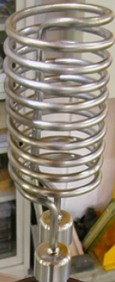
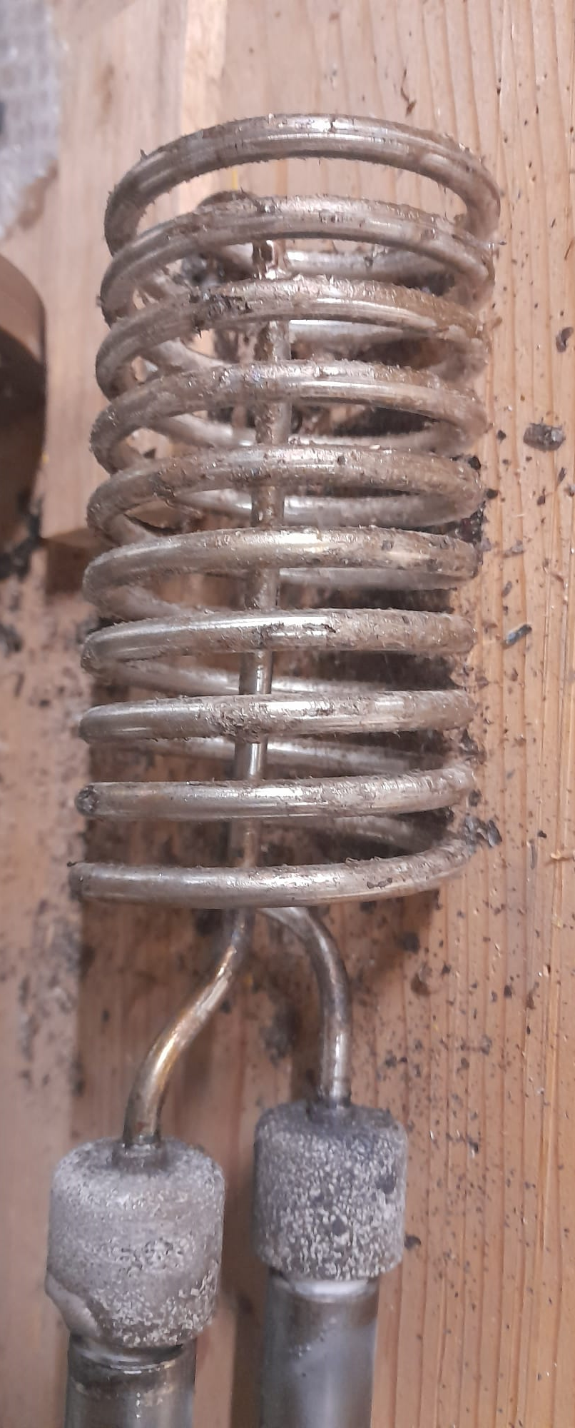
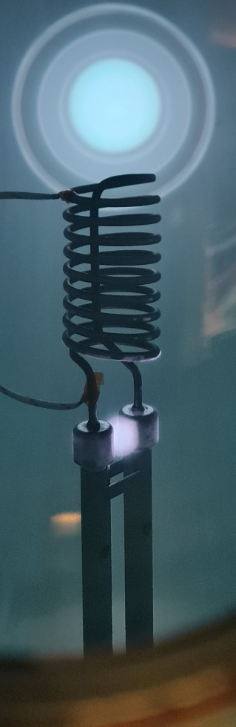
Previous GDC in RFX
Issues:
-with only 2 electrodes, the spatial density profile along the toroidal direction was not uniform
-a lot of maintenance operations required since the ceramic insulators reached high temperatures, probably for these 2 reasons:
After boronization, B₄C started to deposit on the electrode reducing the anode surface and increasing local temperature
The support system in vacuum had to be at floating potential otherwise an arc discharge could occur at the bottom of the electrode reducing the GDC efficiency
No beneficial effect detected with the RF assistance for plasma ignition
Before boronization
After boronization
He discharge issue
B₄C deposit
PNRRR Missione 4 Istruzione e Ricerca - NEFERTARI final workshop, Padova 25-27 March 2026, Michele Fadone, Glow Discharge cleaning efficiency analyses in view of RFX-mod2 operation slide 10
Notes:
RFX-mod2 è, un esperimento di modifica del precedente RFX-mod avviato nel 2018 con finanziamento POR FESR 2014–2020 della Regione Veneto (progetto MIAIVO). Grazie ai fondi PNRR del progetto NEFERTARI, RFX-mod2 sarà dotato di un sistema di diagnostiche e di controllo in tempo reale potenziati. Il significativo aumento dei sensori installati comporterà un numero di segnali circa quattro volte superiore rispetto a RFX-mod.
La nuova infrastruttura RFX-mod2, in fase di rimontaggio al Consorzio RFX, consentirà di ampliare la comprensione della fisica dei plasmi sia nella configurazione RFP che tokamak a bassa corrente. Sotto potete vedere le foto del nuovo vessel e della shell con i cavi dei sensori e le prime tegole montate.
i sensori elettrostatici sono 236 e i segnali 532
Magnetici 1316 sensori, 1688 Real time signals, Rispetto a mod abbiamo fattore x 3 di sensori e x 4 di segnali magnetici disponibili in real time.
MIAIVO: Meccanica Innovativa e Additiva Integrata: il VenetO
Il POR FESR (Programma Operativo Regionale del Fondo Europeo di Sviluppo Regionale) è lo strumento strategico, cofinanziato dall'UE, utilizzato dalle Regioni italiane per promuovere la coesione economica, sociale e territoriale. Finanzia progetti su ricerca, innovazione, competitività delle PMI, transizione digitale ed ecologica per uno sviluppo intelligente e sostenibile. Finanziamento pari a 2 M€, per R&S, a fronte di 4,3 M€ di spesa prevista per il completamento delle modifiche.
L’Upgrade di RFX-mod2 comprende anche una nuova disposizione dei sensori magnetici, progettata specificamente per il funzionamento in modalità tokamak ohmico. Questo consentirà di completare gli studi sul controllo degli error fields, sulla mitigazione dei modi tearing e sulla prevenzione delle disruption, nonché sulla decorrelazione degli elettroni runaway mediante il sistema di controllo attivo.
IAEA 2025
L.Marrelli et al RFX-mod2 and the NEFERTARI project: a diffuse infrastructure for the study of magnetically confined plasmas for fusion
Il Consorzio RFX, grazie al progetto MIAIVO (Meccanica Innovativa e Additiva Integrata: il VenetO dalla ricerca alle opportunità nel mercato attuale e futuro), ha avuto la possibilità di iniziare i lavori di modifica migliorativa della macchina RFX-mod2. RFX-mod2 è una delle principali macchine sperimentali presenti al Consorzio RFX e il più grande esperimento al mondo per lo studio della fisica dei plasmi in configurazione RFP.
MIAIVO è una concreta opportunità per creare una sinergia tra realizzazione di apparati per ricerca con prestazioni spinte e processi di innovazione industriale.
rendering delle modifiche migliorative
la scocca in rame di RFX-mod
operazioni di movimentazione della struttura meccanica di supporto di RFX-mod
Il progetto, avviato nel 2018 grazie ad un bando della Regione Veneto, nell’ambito del progetto POR FESR 2014-2020, è finalizzato a conseguire un sensibile aumento della propensione di investimento in in Ricerca industriale e Sviluppo sperimentale da parte delle imprese venete, ottenibile attraverso un consolidamento dei rapporti con il mondo della ricerca.
Grazie al finanziamento MIAIVO , pari a 2.040.540,00 €, a fronte di spese ammesse pari a 4.276.600,00 €, si è potuto avviare lo sviluppo delle tecnologie innovative richieste per eseguire le modifiche migliorative dell’impianto RFX-mod2 quali ad esempio: trattamento superficiale dei materiali, realizzazione di componenti per camere da vuoto con materiali polimerici ad alte prestazioni, realizzazione di componenti metallici mediante manifattura additiva.

Slide 11
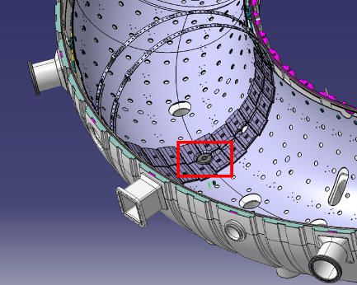
New GDC system
8 fixed electrodes as first wall components:
Improve spatial density profile in the toroidal direction
PNRRR Missione 4 Istruzione e Ricerca - NEFERTARI final workshop, Padova 25-27 March 2026, Michele Fadone, Glow Discharge cleaning efficiency analyses in view of RFX-mod2 operation slide 11
Notes:
RFX-mod2 è, un esperimento di modifica del precedente RFX-mod avviato nel 2018 con finanziamento POR FESR 2014–2020 della Regione Veneto (progetto MIAIVO). Grazie ai fondi PNRR del progetto NEFERTARI, RFX-mod2 sarà dotato di un sistema di diagnostiche e di controllo in tempo reale potenziati. Il significativo aumento dei sensori installati comporterà un numero di segnali circa quattro volte superiore rispetto a RFX-mod.
La nuova infrastruttura RFX-mod2, in fase di rimontaggio al Consorzio RFX, consentirà di ampliare la comprensione della fisica dei plasmi sia nella configurazione RFP che tokamak a bassa corrente. Sotto potete vedere le foto del nuovo vessel e della shell con i cavi dei sensori e le prime tegole montate.
i sensori elettrostatici sono 236 e i segnali 532
Magnetici 1316 sensori, 1688 Real time signals, Rispetto a mod abbiamo fattore x 3 di sensori e x 4 di segnali magnetici disponibili in real time.
MIAIVO: Meccanica Innovativa e Additiva Integrata: il VenetO
Il POR FESR (Programma Operativo Regionale del Fondo Europeo di Sviluppo Regionale) è lo strumento strategico, cofinanziato dall'UE, utilizzato dalle Regioni italiane per promuovere la coesione economica, sociale e territoriale. Finanzia progetti su ricerca, innovazione, competitività delle PMI, transizione digitale ed ecologica per uno sviluppo intelligente e sostenibile. Finanziamento pari a 2 M€, per R&S, a fronte di 4,3 M€ di spesa prevista per il completamento delle modifiche.
L’Upgrade di RFX-mod2 comprende anche una nuova disposizione dei sensori magnetici, progettata specificamente per il funzionamento in modalità tokamak ohmico. Questo consentirà di completare gli studi sul controllo degli error fields, sulla mitigazione dei modi tearing e sulla prevenzione delle disruption, nonché sulla decorrelazione degli elettroni runaway mediante il sistema di controllo attivo.
IAEA 2025
L.Marrelli et al RFX-mod2 and the NEFERTARI project: a diffuse infrastructure for the study of magnetically confined plasmas for fusion
Il Consorzio RFX, grazie al progetto MIAIVO (Meccanica Innovativa e Additiva Integrata: il VenetO dalla ricerca alle opportunità nel mercato attuale e futuro), ha avuto la possibilità di iniziare i lavori di modifica migliorativa della macchina RFX-mod2. RFX-mod2 è una delle principali macchine sperimentali presenti al Consorzio RFX e il più grande esperimento al mondo per lo studio della fisica dei plasmi in configurazione RFP.
MIAIVO è una concreta opportunità per creare una sinergia tra realizzazione di apparati per ricerca con prestazioni spinte e processi di innovazione industriale.
rendering delle modifiche migliorative
la scocca in rame di RFX-mod
operazioni di movimentazione della struttura meccanica di supporto di RFX-mod
Il progetto, avviato nel 2018 grazie ad un bando della Regione Veneto, nell’ambito del progetto POR FESR 2014-2020, è finalizzato a conseguire un sensibile aumento della propensione di investimento in in Ricerca industriale e Sviluppo sperimentale da parte delle imprese venete, ottenibile attraverso un consolidamento dei rapporti con il mondo della ricerca.
Grazie al finanziamento MIAIVO , pari a 2.040.540,00 €, a fronte di spese ammesse pari a 4.276.600,00 €, si è potuto avviare lo sviluppo delle tecnologie innovative richieste per eseguire le modifiche migliorative dell’impianto RFX-mod2 quali ad esempio: trattamento superficiale dei materiali, realizzazione di componenti per camere da vuoto con materiali polimerici ad alte prestazioni, realizzazione di componenti metallici mediante manifattura additiva.

Slide 12
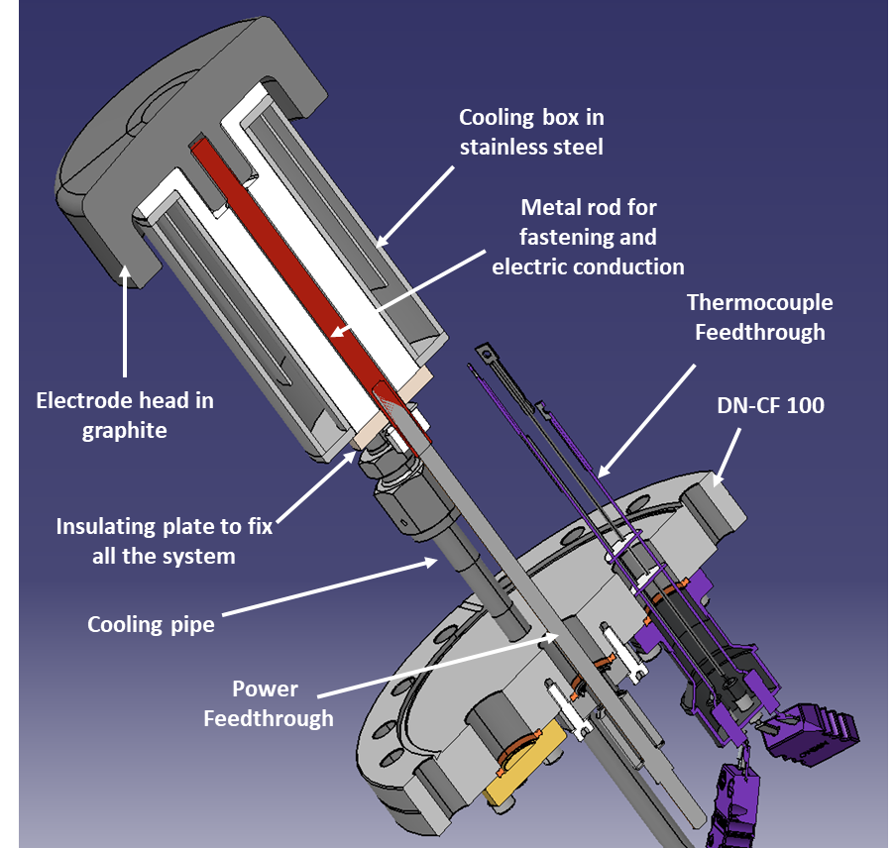
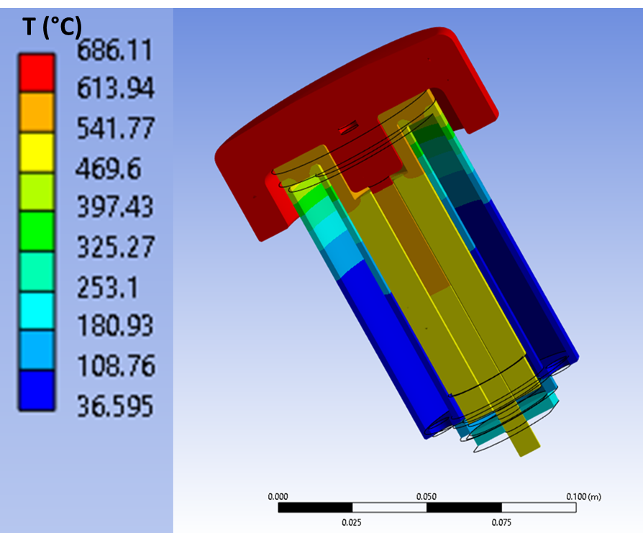
New GDC system
8 fixed electrodes as first wall components:
Improve spatial density profile in the toroidal direction
Air cooling integrated system since it will be heated both during GDC and normal operation
PNRRR Missione 4 Istruzione e Ricerca - NEFERTARI final workshop, Padova 25-27 March 2026, Michele Fadone, Glow Discharge cleaning efficiency analyses in view of RFX-mod2 operation slide 12
Notes:
RFX-mod2 è, un esperimento di modifica del precedente RFX-mod avviato nel 2018 con finanziamento POR FESR 2014–2020 della Regione Veneto (progetto MIAIVO). Grazie ai fondi PNRR del progetto NEFERTARI, RFX-mod2 sarà dotato di un sistema di diagnostiche e di controllo in tempo reale potenziati. Il significativo aumento dei sensori installati comporterà un numero di segnali circa quattro volte superiore rispetto a RFX-mod.
La nuova infrastruttura RFX-mod2, in fase di rimontaggio al Consorzio RFX, consentirà di ampliare la comprensione della fisica dei plasmi sia nella configurazione RFP che tokamak a bassa corrente. Sotto potete vedere le foto del nuovo vessel e della shell con i cavi dei sensori e le prime tegole montate.
i sensori elettrostatici sono 236 e i segnali 532
Magnetici 1316 sensori, 1688 Real time signals, Rispetto a mod abbiamo fattore x 3 di sensori e x 4 di segnali magnetici disponibili in real time.
MIAIVO: Meccanica Innovativa e Additiva Integrata: il VenetO
Il POR FESR (Programma Operativo Regionale del Fondo Europeo di Sviluppo Regionale) è lo strumento strategico, cofinanziato dall'UE, utilizzato dalle Regioni italiane per promuovere la coesione economica, sociale e territoriale. Finanzia progetti su ricerca, innovazione, competitività delle PMI, transizione digitale ed ecologica per uno sviluppo intelligente e sostenibile. Finanziamento pari a 2 M€, per R&S, a fronte di 4,3 M€ di spesa prevista per il completamento delle modifiche.
L’Upgrade di RFX-mod2 comprende anche una nuova disposizione dei sensori magnetici, progettata specificamente per il funzionamento in modalità tokamak ohmico. Questo consentirà di completare gli studi sul controllo degli error fields, sulla mitigazione dei modi tearing e sulla prevenzione delle disruption, nonché sulla decorrelazione degli elettroni runaway mediante il sistema di controllo attivo.
IAEA 2025
L.Marrelli et al RFX-mod2 and the NEFERTARI project: a diffuse infrastructure for the study of magnetically confined plasmas for fusion
Il Consorzio RFX, grazie al progetto MIAIVO (Meccanica Innovativa e Additiva Integrata: il VenetO dalla ricerca alle opportunità nel mercato attuale e futuro), ha avuto la possibilità di iniziare i lavori di modifica migliorativa della macchina RFX-mod2. RFX-mod2 è una delle principali macchine sperimentali presenti al Consorzio RFX e il più grande esperimento al mondo per lo studio della fisica dei plasmi in configurazione RFP.
MIAIVO è una concreta opportunità per creare una sinergia tra realizzazione di apparati per ricerca con prestazioni spinte e processi di innovazione industriale.
rendering delle modifiche migliorative
la scocca in rame di RFX-mod
operazioni di movimentazione della struttura meccanica di supporto di RFX-mod
Il progetto, avviato nel 2018 grazie ad un bando della Regione Veneto, nell’ambito del progetto POR FESR 2014-2020, è finalizzato a conseguire un sensibile aumento della propensione di investimento in in Ricerca industriale e Sviluppo sperimentale da parte delle imprese venete, ottenibile attraverso un consolidamento dei rapporti con il mondo della ricerca.
Grazie al finanziamento MIAIVO , pari a 2.040.540,00 €, a fronte di spese ammesse pari a 4.276.600,00 €, si è potuto avviare lo sviluppo delle tecnologie innovative richieste per eseguire le modifiche migliorative dell’impianto RFX-mod2 quali ad esempio: trattamento superficiale dei materiali, realizzazione di componenti per camere da vuoto con materiali polimerici ad alte prestazioni, realizzazione di componenti metallici mediante manifattura additiva.

Slide 13
New GDC system
8 fixed electrodes as first wall components:
Improve spatial density profile in the toroidal direction
Air cooling integrated system since it will be heated both during GDC and normal operation
Only He/H GDC operation. Boronization left only to the movable electrodes
No RF system
Now the first wall surface is 40m² and not 36m²!!!
PNRRR Missione 4 Istruzione e Ricerca - NEFERTARI final workshop, Padova 25-27 March 2026, Michele Fadone, Glow Discharge cleaning efficiency analyses in view of RFX-mod2 operation slide 13
Notes:
RFX-mod2 è, un esperimento di modifica del precedente RFX-mod avviato nel 2018 con finanziamento POR FESR 2014–2020 della Regione Veneto (progetto MIAIVO). Grazie ai fondi PNRR del progetto NEFERTARI, RFX-mod2 sarà dotato di un sistema di diagnostiche e di controllo in tempo reale potenziati. Il significativo aumento dei sensori installati comporterà un numero di segnali circa quattro volte superiore rispetto a RFX-mod.
La nuova infrastruttura RFX-mod2, in fase di rimontaggio al Consorzio RFX, consentirà di ampliare la comprensione della fisica dei plasmi sia nella configurazione RFP che tokamak a bassa corrente. Sotto potete vedere le foto del nuovo vessel e della shell con i cavi dei sensori e le prime tegole montate.
i sensori elettrostatici sono 236 e i segnali 532
Magnetici 1316 sensori, 1688 Real time signals, Rispetto a mod abbiamo fattore x 3 di sensori e x 4 di segnali magnetici disponibili in real time.
MIAIVO: Meccanica Innovativa e Additiva Integrata: il VenetO
Il POR FESR (Programma Operativo Regionale del Fondo Europeo di Sviluppo Regionale) è lo strumento strategico, cofinanziato dall'UE, utilizzato dalle Regioni italiane per promuovere la coesione economica, sociale e territoriale. Finanzia progetti su ricerca, innovazione, competitività delle PMI, transizione digitale ed ecologica per uno sviluppo intelligente e sostenibile. Finanziamento pari a 2 M€, per R&S, a fronte di 4,3 M€ di spesa prevista per il completamento delle modifiche.
L’Upgrade di RFX-mod2 comprende anche una nuova disposizione dei sensori magnetici, progettata specificamente per il funzionamento in modalità tokamak ohmico. Questo consentirà di completare gli studi sul controllo degli error fields, sulla mitigazione dei modi tearing e sulla prevenzione delle disruption, nonché sulla decorrelazione degli elettroni runaway mediante il sistema di controllo attivo.
IAEA 2025
L.Marrelli et al RFX-mod2 and the NEFERTARI project: a diffuse infrastructure for the study of magnetically confined plasmas for fusion
Il Consorzio RFX, grazie al progetto MIAIVO (Meccanica Innovativa e Additiva Integrata: il VenetO dalla ricerca alle opportunità nel mercato attuale e futuro), ha avuto la possibilità di iniziare i lavori di modifica migliorativa della macchina RFX-mod2. RFX-mod2 è una delle principali macchine sperimentali presenti al Consorzio RFX e il più grande esperimento al mondo per lo studio della fisica dei plasmi in configurazione RFP.
MIAIVO è una concreta opportunità per creare una sinergia tra realizzazione di apparati per ricerca con prestazioni spinte e processi di innovazione industriale.
rendering delle modifiche migliorative
la scocca in rame di RFX-mod
operazioni di movimentazione della struttura meccanica di supporto di RFX-mod
Il progetto, avviato nel 2018 grazie ad un bando della Regione Veneto, nell’ambito del progetto POR FESR 2014-2020, è finalizzato a conseguire un sensibile aumento della propensione di investimento in in Ricerca industriale e Sviluppo sperimentale da parte delle imprese venete, ottenibile attraverso un consolidamento dei rapporti con il mondo della ricerca.
Grazie al finanziamento MIAIVO , pari a 2.040.540,00 €, a fronte di spese ammesse pari a 4.276.600,00 €, si è potuto avviare lo sviluppo delle tecnologie innovative richieste per eseguire le modifiche migliorative dell’impianto RFX-mod2 quali ad esempio: trattamento superficiale dei materiali, realizzazione di componenti per camere da vuoto con materiali polimerici ad alte prestazioni, realizzazione di componenti metallici mediante manifattura additiva.

Slide 14
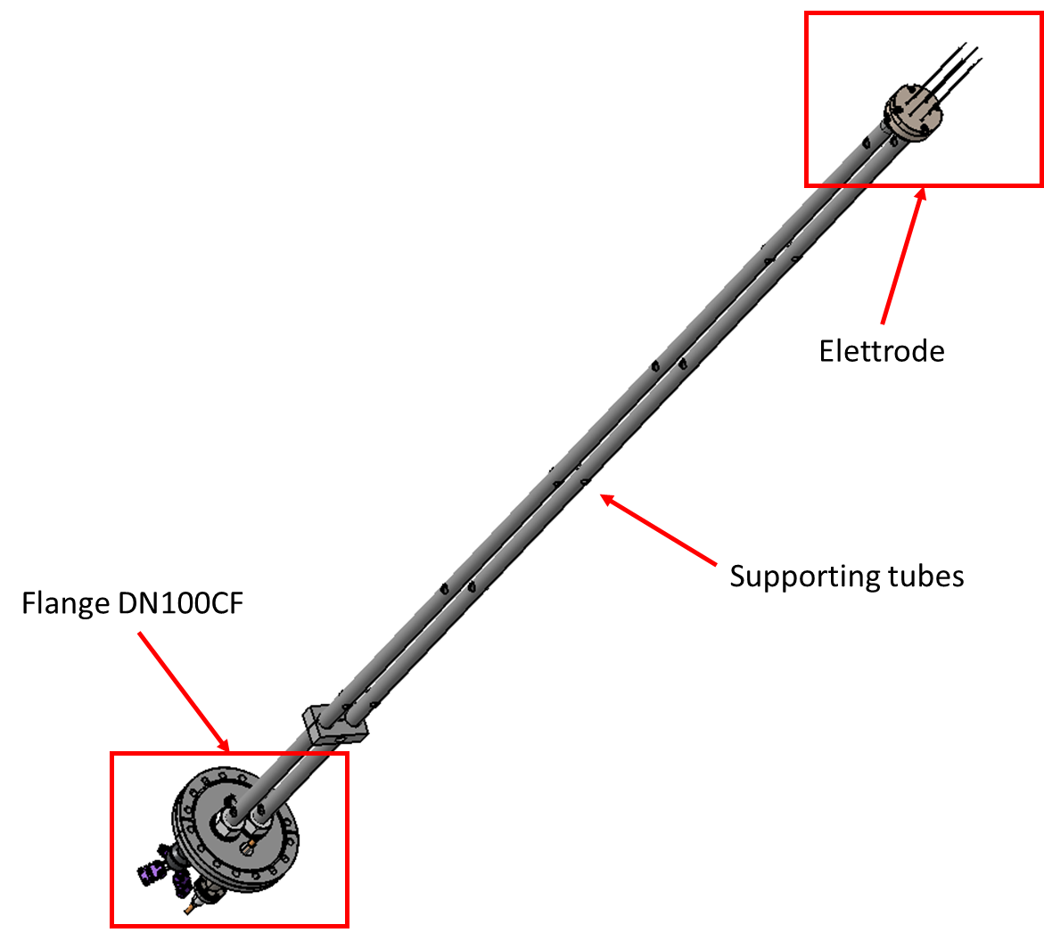
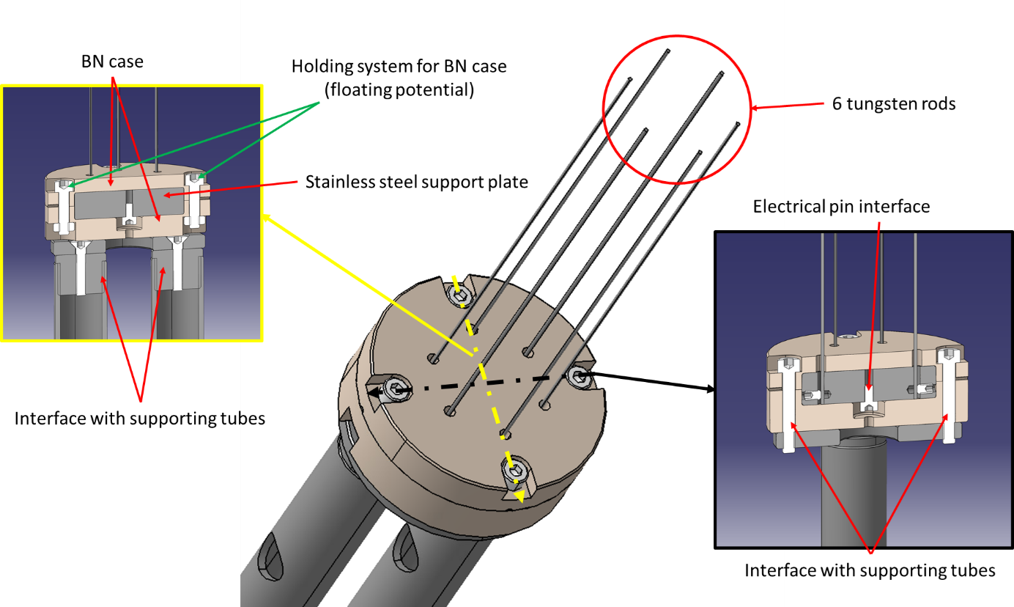
Boronization
Movable electrodes:
Still under review whether using RF or only DC plasma discharges
New geometry required to avoid previous issues
No air cooling required since W is used to simplify the system
PNRRR Missione 4 Istruzione e Ricerca - NEFERTARI final workshop, Padova 25-27 March 2026, Michele Fadone, Glow Discharge cleaning efficiency analyses in view of RFX-mod2 operation slide 14
Notes:
RFX-mod2 è, un esperimento di modifica del precedente RFX-mod avviato nel 2018 con finanziamento POR FESR 2014–2020 della Regione Veneto (progetto MIAIVO). Grazie ai fondi PNRR del progetto NEFERTARI, RFX-mod2 sarà dotato di un sistema di diagnostiche e di controllo in tempo reale potenziati. Il significativo aumento dei sensori installati comporterà un numero di segnali circa quattro volte superiore rispetto a RFX-mod.
La nuova infrastruttura RFX-mod2, in fase di rimontaggio al Consorzio RFX, consentirà di ampliare la comprensione della fisica dei plasmi sia nella configurazione RFP che tokamak a bassa corrente. Sotto potete vedere le foto del nuovo vessel e della shell con i cavi dei sensori e le prime tegole montate.
i sensori elettrostatici sono 236 e i segnali 532
Magnetici 1316 sensori, 1688 Real time signals, Rispetto a mod abbiamo fattore x 3 di sensori e x 4 di segnali magnetici disponibili in real time.
MIAIVO: Meccanica Innovativa e Additiva Integrata: il VenetO
Il POR FESR (Programma Operativo Regionale del Fondo Europeo di Sviluppo Regionale) è lo strumento strategico, cofinanziato dall'UE, utilizzato dalle Regioni italiane per promuovere la coesione economica, sociale e territoriale. Finanzia progetti su ricerca, innovazione, competitività delle PMI, transizione digitale ed ecologica per uno sviluppo intelligente e sostenibile. Finanziamento pari a 2 M€, per R&S, a fronte di 4,3 M€ di spesa prevista per il completamento delle modifiche.
L’Upgrade di RFX-mod2 comprende anche una nuova disposizione dei sensori magnetici, progettata specificamente per il funzionamento in modalità tokamak ohmico. Questo consentirà di completare gli studi sul controllo degli error fields, sulla mitigazione dei modi tearing e sulla prevenzione delle disruption, nonché sulla decorrelazione degli elettroni runaway mediante il sistema di controllo attivo.
IAEA 2025
L.Marrelli et al RFX-mod2 and the NEFERTARI project: a diffuse infrastructure for the study of magnetically confined plasmas for fusion
Il Consorzio RFX, grazie al progetto MIAIVO (Meccanica Innovativa e Additiva Integrata: il VenetO dalla ricerca alle opportunità nel mercato attuale e futuro), ha avuto la possibilità di iniziare i lavori di modifica migliorativa della macchina RFX-mod2. RFX-mod2 è una delle principali macchine sperimentali presenti al Consorzio RFX e il più grande esperimento al mondo per lo studio della fisica dei plasmi in configurazione RFP.
MIAIVO è una concreta opportunità per creare una sinergia tra realizzazione di apparati per ricerca con prestazioni spinte e processi di innovazione industriale.
rendering delle modifiche migliorative
la scocca in rame di RFX-mod
operazioni di movimentazione della struttura meccanica di supporto di RFX-mod
Il progetto, avviato nel 2018 grazie ad un bando della Regione Veneto, nell’ambito del progetto POR FESR 2014-2020, è finalizzato a conseguire un sensibile aumento della propensione di investimento in in Ricerca industriale e Sviluppo sperimentale da parte delle imprese venete, ottenibile attraverso un consolidamento dei rapporti con il mondo della ricerca.
Grazie al finanziamento MIAIVO , pari a 2.040.540,00 €, a fronte di spese ammesse pari a 4.276.600,00 €, si è potuto avviare lo sviluppo delle tecnologie innovative richieste per eseguire le modifiche migliorative dell’impianto RFX-mod2 quali ad esempio: trattamento superficiale dei materiali, realizzazione di componenti per camere da vuoto con materiali polimerici ad alte prestazioni, realizzazione di componenti metallici mediante manifattura additiva.

Slide 15
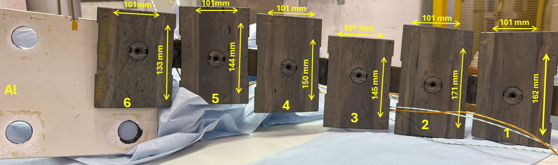
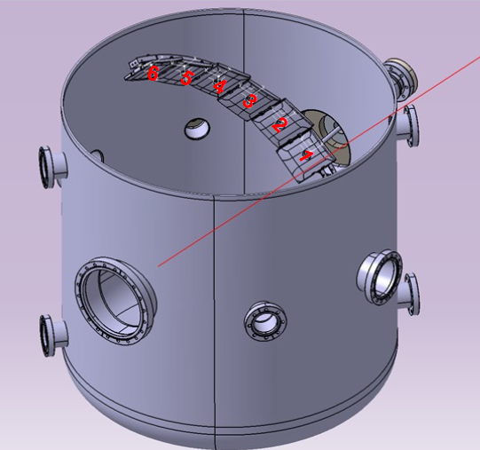
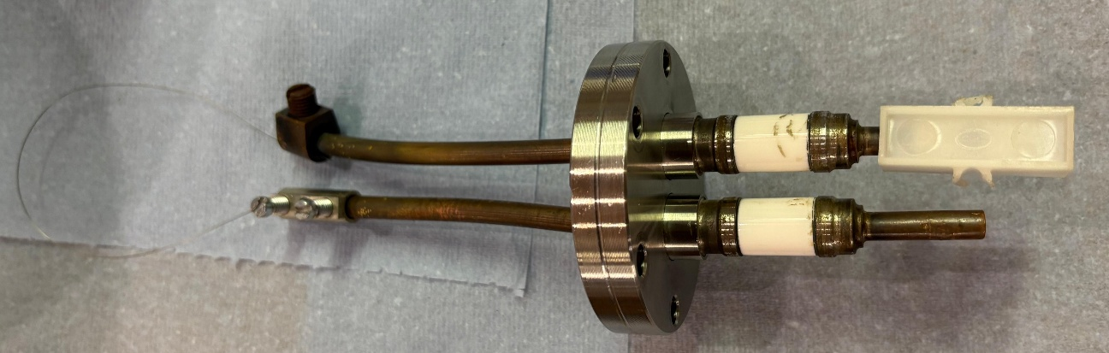
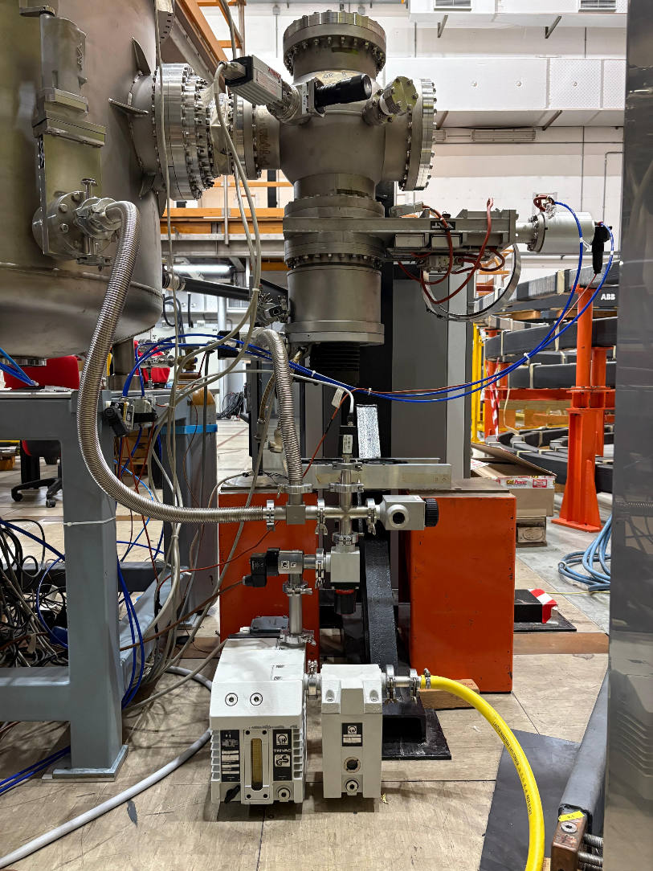
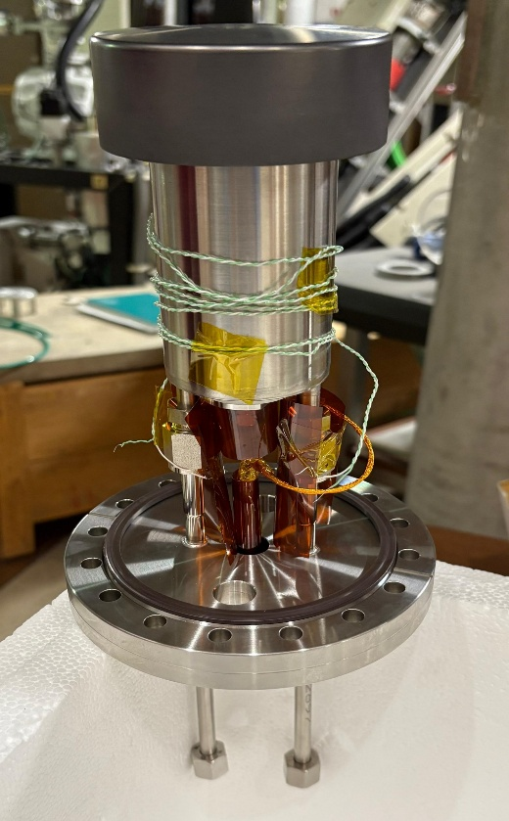
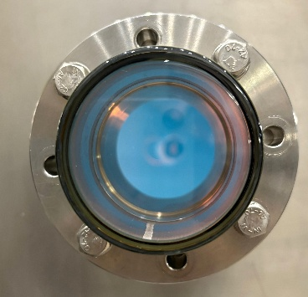
Test Facility
Pre-ionization filament
Pumping
setup
GDC electrode
Port view
PNRRR Missione 4 Istruzione e Ricerca - NEFERTARI final workshop, Padova 25-27 March 2026, Michele Fadone, Glow Discharge cleaning efficiency analyses in view of RFX-mod2 operation slide 15
Notes:
RFX-mod2 è, un esperimento di modifica del precedente RFX-mod avviato nel 2018 con finanziamento POR FESR 2014–2020 della Regione Veneto (progetto MIAIVO). Grazie ai fondi PNRR del progetto NEFERTARI, RFX-mod2 sarà dotato di un sistema di diagnostiche e di controllo in tempo reale potenziati. Il significativo aumento dei sensori installati comporterà un numero di segnali circa quattro volte superiore rispetto a RFX-mod.
La nuova infrastruttura RFX-mod2, in fase di rimontaggio al Consorzio RFX, consentirà di ampliare la comprensione della fisica dei plasmi sia nella configurazione RFP che tokamak a bassa corrente. Sotto potete vedere le foto del nuovo vessel e della shell con i cavi dei sensori e le prime tegole montate.
i sensori elettrostatici sono 236 e i segnali 532
Magnetici 1316 sensori, 1688 Real time signals, Rispetto a mod abbiamo fattore x 3 di sensori e x 4 di segnali magnetici disponibili in real time.
MIAIVO: Meccanica Innovativa e Additiva Integrata: il VenetO
Il POR FESR (Programma Operativo Regionale del Fondo Europeo di Sviluppo Regionale) è lo strumento strategico, cofinanziato dall'UE, utilizzato dalle Regioni italiane per promuovere la coesione economica, sociale e territoriale. Finanzia progetti su ricerca, innovazione, competitività delle PMI, transizione digitale ed ecologica per uno sviluppo intelligente e sostenibile. Finanziamento pari a 2 M€, per R&S, a fronte di 4,3 M€ di spesa prevista per il completamento delle modifiche.
L’Upgrade di RFX-mod2 comprende anche una nuova disposizione dei sensori magnetici, progettata specificamente per il funzionamento in modalità tokamak ohmico. Questo consentirà di completare gli studi sul controllo degli error fields, sulla mitigazione dei modi tearing e sulla prevenzione delle disruption, nonché sulla decorrelazione degli elettroni runaway mediante il sistema di controllo attivo.
IAEA 2025
L.Marrelli et al RFX-mod2 and the NEFERTARI project: a diffuse infrastructure for the study of magnetically confined plasmas for fusion
Il Consorzio RFX, grazie al progetto MIAIVO (Meccanica Innovativa e Additiva Integrata: il VenetO dalla ricerca alle opportunità nel mercato attuale e futuro), ha avuto la possibilità di iniziare i lavori di modifica migliorativa della macchina RFX-mod2. RFX-mod2 è una delle principali macchine sperimentali presenti al Consorzio RFX e il più grande esperimento al mondo per lo studio della fisica dei plasmi in configurazione RFP.
MIAIVO è una concreta opportunità per creare una sinergia tra realizzazione di apparati per ricerca con prestazioni spinte e processi di innovazione industriale.
rendering delle modifiche migliorative
la scocca in rame di RFX-mod
operazioni di movimentazione della struttura meccanica di supporto di RFX-mod
Il progetto, avviato nel 2018 grazie ad un bando della Regione Veneto, nell’ambito del progetto POR FESR 2014-2020, è finalizzato a conseguire un sensibile aumento della propensione di investimento in in Ricerca industriale e Sviluppo sperimentale da parte delle imprese venete, ottenibile attraverso un consolidamento dei rapporti con il mondo della ricerca.
Grazie al finanziamento MIAIVO , pari a 2.040.540,00 €, a fronte di spese ammesse pari a 4.276.600,00 €, si è potuto avviare lo sviluppo delle tecnologie innovative richieste per eseguire le modifiche migliorative dell’impianto RFX-mod2 quali ad esempio: trattamento superficiale dei materiali, realizzazione di componenti per camere da vuoto con materiali polimerici ad alte prestazioni, realizzazione di componenti metallici mediante manifattura additiva.

Slide 16
Test Facility
Pre-ionization filament
Pumping
setup
Many thanks to:
Michele Fincato
Gaetano Passalacqua
Enrico Zerbetto
Stefano Ciufo
Federico Rossetto
GDC electrode
Port view
PNRRR Missione 4 Istruzione e Ricerca - NEFERTARI final workshop, Padova 25-27 March 2026, Michele Fadone, Glow Discharge cleaning efficiency analyses in view of RFX-mod2 operation slide 16
Notes:
RFX-mod2 è, un esperimento di modifica del precedente RFX-mod avviato nel 2018 con finanziamento POR FESR 2014–2020 della Regione Veneto (progetto MIAIVO). Grazie ai fondi PNRR del progetto NEFERTARI, RFX-mod2 sarà dotato di un sistema di diagnostiche e di controllo in tempo reale potenziati. Il significativo aumento dei sensori installati comporterà un numero di segnali circa quattro volte superiore rispetto a RFX-mod.
La nuova infrastruttura RFX-mod2, in fase di rimontaggio al Consorzio RFX, consentirà di ampliare la comprensione della fisica dei plasmi sia nella configurazione RFP che tokamak a bassa corrente. Sotto potete vedere le foto del nuovo vessel e della shell con i cavi dei sensori e le prime tegole montate.
i sensori elettrostatici sono 236 e i segnali 532
Magnetici 1316 sensori, 1688 Real time signals, Rispetto a mod abbiamo fattore x 3 di sensori e x 4 di segnali magnetici disponibili in real time.
MIAIVO: Meccanica Innovativa e Additiva Integrata: il VenetO
Il POR FESR (Programma Operativo Regionale del Fondo Europeo di Sviluppo Regionale) è lo strumento strategico, cofinanziato dall'UE, utilizzato dalle Regioni italiane per promuovere la coesione economica, sociale e territoriale. Finanzia progetti su ricerca, innovazione, competitività delle PMI, transizione digitale ed ecologica per uno sviluppo intelligente e sostenibile. Finanziamento pari a 2 M€, per R&S, a fronte di 4,3 M€ di spesa prevista per il completamento delle modifiche.
L’Upgrade di RFX-mod2 comprende anche una nuova disposizione dei sensori magnetici, progettata specificamente per il funzionamento in modalità tokamak ohmico. Questo consentirà di completare gli studi sul controllo degli error fields, sulla mitigazione dei modi tearing e sulla prevenzione delle disruption, nonché sulla decorrelazione degli elettroni runaway mediante il sistema di controllo attivo.
IAEA 2025
L.Marrelli et al RFX-mod2 and the NEFERTARI project: a diffuse infrastructure for the study of magnetically confined plasmas for fusion
Il Consorzio RFX, grazie al progetto MIAIVO (Meccanica Innovativa e Additiva Integrata: il VenetO dalla ricerca alle opportunità nel mercato attuale e futuro), ha avuto la possibilità di iniziare i lavori di modifica migliorativa della macchina RFX-mod2. RFX-mod2 è una delle principali macchine sperimentali presenti al Consorzio RFX e il più grande esperimento al mondo per lo studio della fisica dei plasmi in configurazione RFP.
MIAIVO è una concreta opportunità per creare una sinergia tra realizzazione di apparati per ricerca con prestazioni spinte e processi di innovazione industriale.
rendering delle modifiche migliorative
la scocca in rame di RFX-mod
operazioni di movimentazione della struttura meccanica di supporto di RFX-mod
Il progetto, avviato nel 2018 grazie ad un bando della Regione Veneto, nell’ambito del progetto POR FESR 2014-2020, è finalizzato a conseguire un sensibile aumento della propensione di investimento in in Ricerca industriale e Sviluppo sperimentale da parte delle imprese venete, ottenibile attraverso un consolidamento dei rapporti con il mondo della ricerca.
Grazie al finanziamento MIAIVO , pari a 2.040.540,00 €, a fronte di spese ammesse pari a 4.276.600,00 €, si è potuto avviare lo sviluppo delle tecnologie innovative richieste per eseguire le modifiche migliorative dell’impianto RFX-mod2 quali ad esempio: trattamento superficiale dei materiali, realizzazione di componenti per camere da vuoto con materiali polimerici ad alte prestazioni, realizzazione di componenti metallici mediante manifattura additiva.

Slide 17
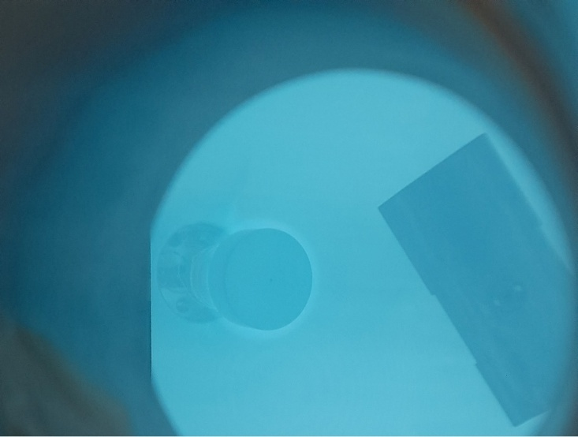
Experimental results
No need of bias polarization for the pre-ionization filament
It is possible also to sustain the plasma without the filament (only in He)
j_{wall} expected on RFX-mod2: 0.08-0.16 A/m² (one order of magnitude greater than the previous system)
PNRRR Missione 4 Istruzione e Ricerca - NEFERTARI final workshop, Padova 25-27 March 2026, Michele Fadone, Glow Discharge cleaning efficiency analyses in view of RFX-mod2 operation slide 17
Notes:
RFX-mod2 è, un esperimento di modifica del precedente RFX-mod avviato nel 2018 con finanziamento POR FESR 2014–2020 della Regione Veneto (progetto MIAIVO). Grazie ai fondi PNRR del progetto NEFERTARI, RFX-mod2 sarà dotato di un sistema di diagnostiche e di controllo in tempo reale potenziati. Il significativo aumento dei sensori installati comporterà un numero di segnali circa quattro volte superiore rispetto a RFX-mod.
La nuova infrastruttura RFX-mod2, in fase di rimontaggio al Consorzio RFX, consentirà di ampliare la comprensione della fisica dei plasmi sia nella configurazione RFP che tokamak a bassa corrente. Sotto potete vedere le foto del nuovo vessel e della shell con i cavi dei sensori e le prime tegole montate.
i sensori elettrostatici sono 236 e i segnali 532
Magnetici 1316 sensori, 1688 Real time signals, Rispetto a mod abbiamo fattore x 3 di sensori e x 4 di segnali magnetici disponibili in real time.
MIAIVO: Meccanica Innovativa e Additiva Integrata: il VenetO
Il POR FESR (Programma Operativo Regionale del Fondo Europeo di Sviluppo Regionale) è lo strumento strategico, cofinanziato dall'UE, utilizzato dalle Regioni italiane per promuovere la coesione economica, sociale e territoriale. Finanzia progetti su ricerca, innovazione, competitività delle PMI, transizione digitale ed ecologica per uno sviluppo intelligente e sostenibile. Finanziamento pari a 2 M€, per R&S, a fronte di 4,3 M€ di spesa prevista per il completamento delle modifiche.
L’Upgrade di RFX-mod2 comprende anche una nuova disposizione dei sensori magnetici, progettata specificamente per il funzionamento in modalità tokamak ohmico. Questo consentirà di completare gli studi sul controllo degli error fields, sulla mitigazione dei modi tearing e sulla prevenzione delle disruption, nonché sulla decorrelazione degli elettroni runaway mediante il sistema di controllo attivo.
IAEA 2025
L.Marrelli et al RFX-mod2 and the NEFERTARI project: a diffuse infrastructure for the study of magnetically confined plasmas for fusion
Il Consorzio RFX, grazie al progetto MIAIVO (Meccanica Innovativa e Additiva Integrata: il VenetO dalla ricerca alle opportunità nel mercato attuale e futuro), ha avuto la possibilità di iniziare i lavori di modifica migliorativa della macchina RFX-mod2. RFX-mod2 è una delle principali macchine sperimentali presenti al Consorzio RFX e il più grande esperimento al mondo per lo studio della fisica dei plasmi in configurazione RFP.
MIAIVO è una concreta opportunità per creare una sinergia tra realizzazione di apparati per ricerca con prestazioni spinte e processi di innovazione industriale.
rendering delle modifiche migliorative
la scocca in rame di RFX-mod
operazioni di movimentazione della struttura meccanica di supporto di RFX-mod
Il progetto, avviato nel 2018 grazie ad un bando della Regione Veneto, nell’ambito del progetto POR FESR 2014-2020, è finalizzato a conseguire un sensibile aumento della propensione di investimento in in Ricerca industriale e Sviluppo sperimentale da parte delle imprese venete, ottenibile attraverso un consolidamento dei rapporti con il mondo della ricerca.
Grazie al finanziamento MIAIVO , pari a 2.040.540,00 €, a fronte di spese ammesse pari a 4.276.600,00 €, si è potuto avviare lo sviluppo delle tecnologie innovative richieste per eseguire le modifiche migliorative dell’impianto RFX-mod2 quali ad esempio: trattamento superficiale dei materiali, realizzazione di componenti per camere da vuoto con materiali polimerici ad alte prestazioni, realizzazione di componenti metallici mediante manifattura additiva.

Slide 18
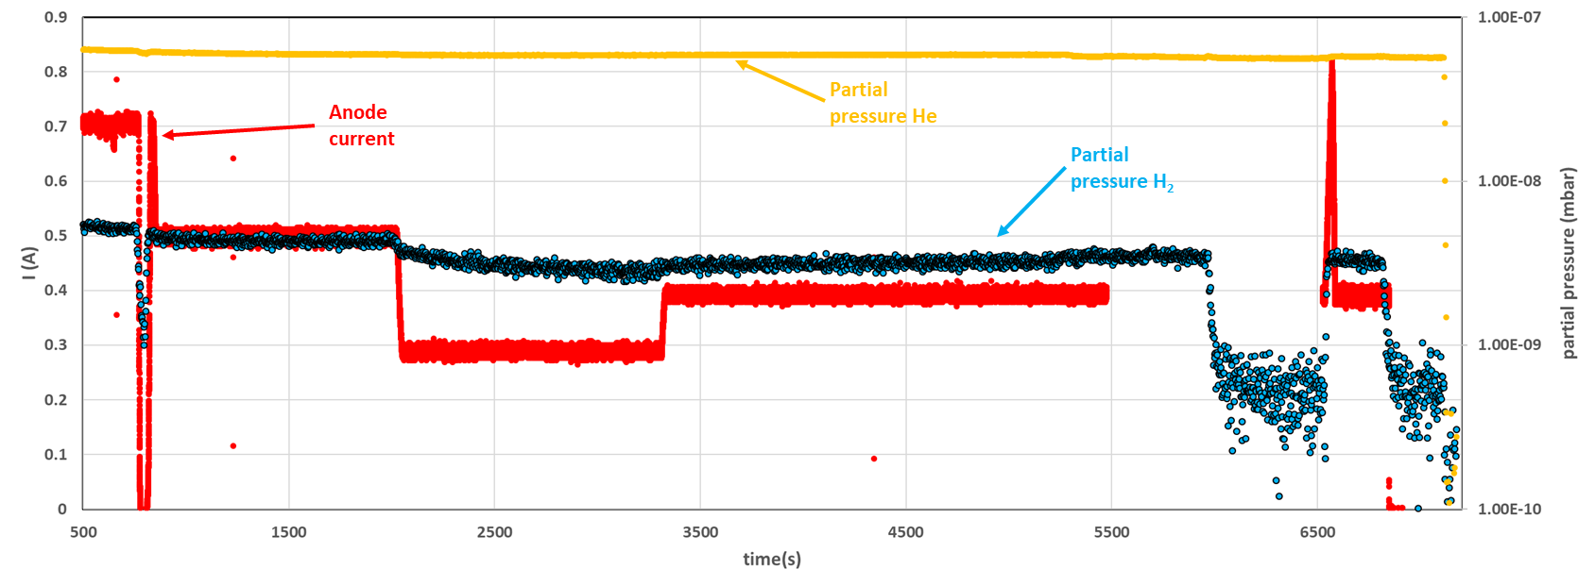
Experimental results
No need of bias polarization for the pre-ionization filament
It is possible also to sustain the plasma without the filament (only in He)
j_{wall} expected on RFX-mod2: 0.08-0.16 A/m² (one order of magnitude greater than the previous system)
PNRRR Missione 4 Istruzione e Ricerca - NEFERTARI final workshop, Padova 25-27 March 2026, Michele Fadone, Glow Discharge cleaning efficiency analyses in view of RFX-mod2 operation slide 18
Notes:
RFX-mod2 è, un esperimento di modifica del precedente RFX-mod avviato nel 2018 con finanziamento POR FESR 2014–2020 della Regione Veneto (progetto MIAIVO). Grazie ai fondi PNRR del progetto NEFERTARI, RFX-mod2 sarà dotato di un sistema di diagnostiche e di controllo in tempo reale potenziati. Il significativo aumento dei sensori installati comporterà un numero di segnali circa quattro volte superiore rispetto a RFX-mod.
La nuova infrastruttura RFX-mod2, in fase di rimontaggio al Consorzio RFX, consentirà di ampliare la comprensione della fisica dei plasmi sia nella configurazione RFP che tokamak a bassa corrente. Sotto potete vedere le foto del nuovo vessel e della shell con i cavi dei sensori e le prime tegole montate.
i sensori elettrostatici sono 236 e i segnali 532
Magnetici 1316 sensori, 1688 Real time signals, Rispetto a mod abbiamo fattore x 3 di sensori e x 4 di segnali magnetici disponibili in real time.
MIAIVO: Meccanica Innovativa e Additiva Integrata: il VenetO
Il POR FESR (Programma Operativo Regionale del Fondo Europeo di Sviluppo Regionale) è lo strumento strategico, cofinanziato dall'UE, utilizzato dalle Regioni italiane per promuovere la coesione economica, sociale e territoriale. Finanzia progetti su ricerca, innovazione, competitività delle PMI, transizione digitale ed ecologica per uno sviluppo intelligente e sostenibile. Finanziamento pari a 2 M€, per R&S, a fronte di 4,3 M€ di spesa prevista per il completamento delle modifiche.
L’Upgrade di RFX-mod2 comprende anche una nuova disposizione dei sensori magnetici, progettata specificamente per il funzionamento in modalità tokamak ohmico. Questo consentirà di completare gli studi sul controllo degli error fields, sulla mitigazione dei modi tearing e sulla prevenzione delle disruption, nonché sulla decorrelazione degli elettroni runaway mediante il sistema di controllo attivo.
IAEA 2025
L.Marrelli et al RFX-mod2 and the NEFERTARI project: a diffuse infrastructure for the study of magnetically confined plasmas for fusion
Il Consorzio RFX, grazie al progetto MIAIVO (Meccanica Innovativa e Additiva Integrata: il VenetO dalla ricerca alle opportunità nel mercato attuale e futuro), ha avuto la possibilità di iniziare i lavori di modifica migliorativa della macchina RFX-mod2. RFX-mod2 è una delle principali macchine sperimentali presenti al Consorzio RFX e il più grande esperimento al mondo per lo studio della fisica dei plasmi in configurazione RFP.
MIAIVO è una concreta opportunità per creare una sinergia tra realizzazione di apparati per ricerca con prestazioni spinte e processi di innovazione industriale.
rendering delle modifiche migliorative
la scocca in rame di RFX-mod
operazioni di movimentazione della struttura meccanica di supporto di RFX-mod
Il progetto, avviato nel 2018 grazie ad un bando della Regione Veneto, nell’ambito del progetto POR FESR 2014-2020, è finalizzato a conseguire un sensibile aumento della propensione di investimento in in Ricerca industriale e Sviluppo sperimentale da parte delle imprese venete, ottenibile attraverso un consolidamento dei rapporti con il mondo della ricerca.
Grazie al finanziamento MIAIVO , pari a 2.040.540,00 €, a fronte di spese ammesse pari a 4.276.600,00 €, si è potuto avviare lo sviluppo delle tecnologie innovative richieste per eseguire le modifiche migliorative dell’impianto RFX-mod2 quali ad esempio: trattamento superficiale dei materiali, realizzazione di componenti per camere da vuoto con materiali polimerici ad alte prestazioni, realizzazione di componenti metallici mediante manifattura additiva.

Slide 19
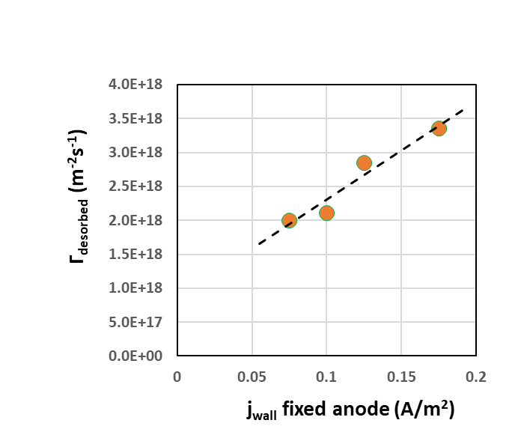
Experimental results
Many thanks to E. Sartori
No need of bias polarization for the pre-ionization filament
It is possible also to sustain the plasma without the filament
j_{wall} expected on RFX-mod2: 0.08-0.16 A/m² (one order of magnitude greater than the previous system)
PNRRR Missione 4 Istruzione e Ricerca - NEFERTARI final workshop, Padova 25-27 March 2026, Michele Fadone, Glow Discharge cleaning efficiency analyses in view of RFX-mod2 operation slide 19
Notes:
RFX-mod2 è, un esperimento di modifica del precedente RFX-mod avviato nel 2018 con finanziamento POR FESR 2014–2020 della Regione Veneto (progetto MIAIVO). Grazie ai fondi PNRR del progetto NEFERTARI, RFX-mod2 sarà dotato di un sistema di diagnostiche e di controllo in tempo reale potenziati. Il significativo aumento dei sensori installati comporterà un numero di segnali circa quattro volte superiore rispetto a RFX-mod.
La nuova infrastruttura RFX-mod2, in fase di rimontaggio al Consorzio RFX, consentirà di ampliare la comprensione della fisica dei plasmi sia nella configurazione RFP che tokamak a bassa corrente. Sotto potete vedere le foto del nuovo vessel e della shell con i cavi dei sensori e le prime tegole montate.
i sensori elettrostatici sono 236 e i segnali 532
Magnetici 1316 sensori, 1688 Real time signals, Rispetto a mod abbiamo fattore x 3 di sensori e x 4 di segnali magnetici disponibili in real time.
MIAIVO: Meccanica Innovativa e Additiva Integrata: il VenetO
Il POR FESR (Programma Operativo Regionale del Fondo Europeo di Sviluppo Regionale) è lo strumento strategico, cofinanziato dall'UE, utilizzato dalle Regioni italiane per promuovere la coesione economica, sociale e territoriale. Finanzia progetti su ricerca, innovazione, competitività delle PMI, transizione digitale ed ecologica per uno sviluppo intelligente e sostenibile. Finanziamento pari a 2 M€, per R&S, a fronte di 4,3 M€ di spesa prevista per il completamento delle modifiche.
L’Upgrade di RFX-mod2 comprende anche una nuova disposizione dei sensori magnetici, progettata specificamente per il funzionamento in modalità tokamak ohmico. Questo consentirà di completare gli studi sul controllo degli error fields, sulla mitigazione dei modi tearing e sulla prevenzione delle disruption, nonché sulla decorrelazione degli elettroni runaway mediante il sistema di controllo attivo.
IAEA 2025
L.Marrelli et al RFX-mod2 and the NEFERTARI project: a diffuse infrastructure for the study of magnetically confined plasmas for fusion
Il Consorzio RFX, grazie al progetto MIAIVO (Meccanica Innovativa e Additiva Integrata: il VenetO dalla ricerca alle opportunità nel mercato attuale e futuro), ha avuto la possibilità di iniziare i lavori di modifica migliorativa della macchina RFX-mod2. RFX-mod2 è una delle principali macchine sperimentali presenti al Consorzio RFX e il più grande esperimento al mondo per lo studio della fisica dei plasmi in configurazione RFP.
MIAIVO è una concreta opportunità per creare una sinergia tra realizzazione di apparati per ricerca con prestazioni spinte e processi di innovazione industriale.
rendering delle modifiche migliorative
la scocca in rame di RFX-mod
operazioni di movimentazione della struttura meccanica di supporto di RFX-mod
Il progetto, avviato nel 2018 grazie ad un bando della Regione Veneto, nell’ambito del progetto POR FESR 2014-2020, è finalizzato a conseguire un sensibile aumento della propensione di investimento in in Ricerca industriale e Sviluppo sperimentale da parte delle imprese venete, ottenibile attraverso un consolidamento dei rapporti con il mondo della ricerca.
Grazie al finanziamento MIAIVO , pari a 2.040.540,00 €, a fronte di spese ammesse pari a 4.276.600,00 €, si è potuto avviare lo sviluppo delle tecnologie innovative richieste per eseguire le modifiche migliorative dell’impianto RFX-mod2 quali ad esempio: trattamento superficiale dei materiali, realizzazione di componenti per camere da vuoto con materiali polimerici ad alte prestazioni, realizzazione di componenti metallici mediante manifattura additiva.

Slide 20
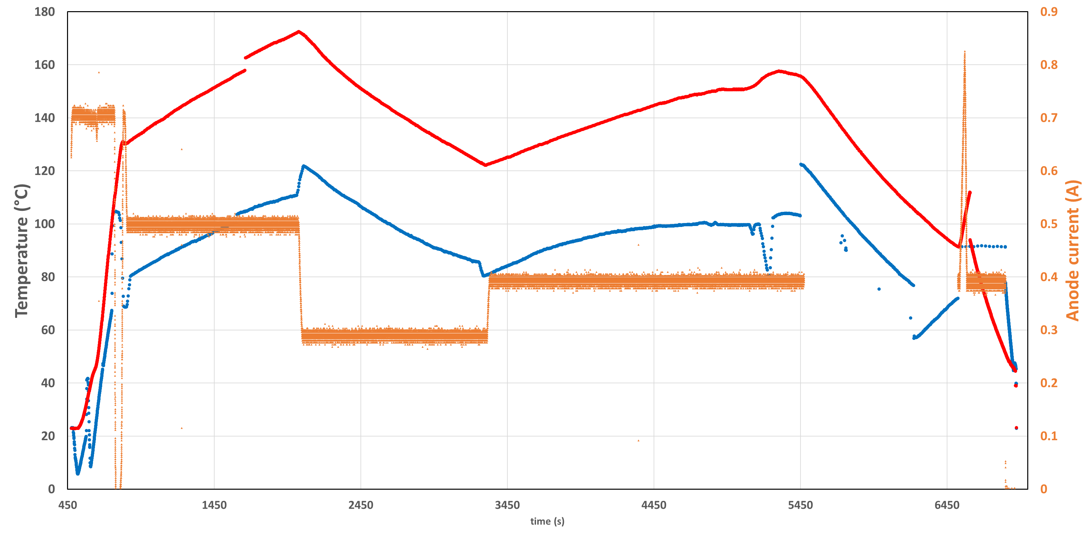
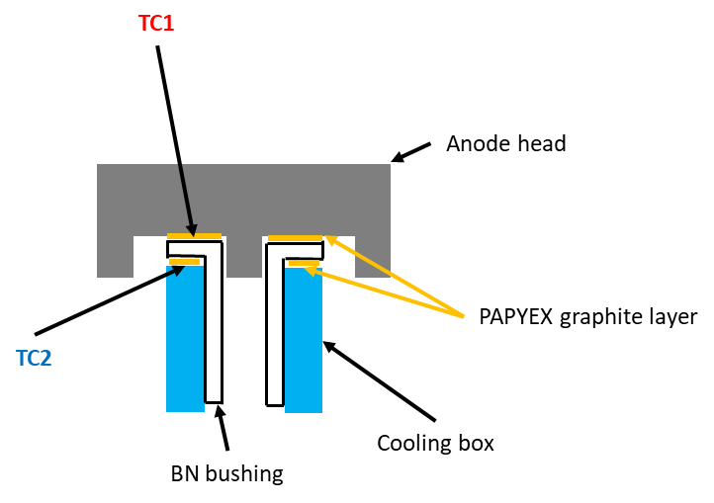
Experimental results
TC Anode Head
TC cooling box
Estimated convective heat exchange factor h=100-400$\frac{W}{m^{2}K}$
PNRRR Missione 4 Istruzione e Ricerca - NEFERTARI final workshop, Padova 25-27 March 2026, Michele Fadone, Glow Discharge cleaning efficiency analyses in view of RFX-mod2 operation slide 20
Notes:
RFX-mod2 è, un esperimento di modifica del precedente RFX-mod avviato nel 2018 con finanziamento POR FESR 2014–2020 della Regione Veneto (progetto MIAIVO). Grazie ai fondi PNRR del progetto NEFERTARI, RFX-mod2 sarà dotato di un sistema di diagnostiche e di controllo in tempo reale potenziati. Il significativo aumento dei sensori installati comporterà un numero di segnali circa quattro volte superiore rispetto a RFX-mod.
La nuova infrastruttura RFX-mod2, in fase di rimontaggio al Consorzio RFX, consentirà di ampliare la comprensione della fisica dei plasmi sia nella configurazione RFP che tokamak a bassa corrente. Sotto potete vedere le foto del nuovo vessel e della shell con i cavi dei sensori e le prime tegole montate.
i sensori elettrostatici sono 236 e i segnali 532
Magnetici 1316 sensori, 1688 Real time signals, Rispetto a mod abbiamo fattore x 3 di sensori e x 4 di segnali magnetici disponibili in real time.
MIAIVO: Meccanica Innovativa e Additiva Integrata: il VenetO
Il POR FESR (Programma Operativo Regionale del Fondo Europeo di Sviluppo Regionale) è lo strumento strategico, cofinanziato dall'UE, utilizzato dalle Regioni italiane per promuovere la coesione economica, sociale e territoriale. Finanzia progetti su ricerca, innovazione, competitività delle PMI, transizione digitale ed ecologica per uno sviluppo intelligente e sostenibile. Finanziamento pari a 2 M€, per R&S, a fronte di 4,3 M€ di spesa prevista per il completamento delle modifiche.
L’Upgrade di RFX-mod2 comprende anche una nuova disposizione dei sensori magnetici, progettata specificamente per il funzionamento in modalità tokamak ohmico. Questo consentirà di completare gli studi sul controllo degli error fields, sulla mitigazione dei modi tearing e sulla prevenzione delle disruption, nonché sulla decorrelazione degli elettroni runaway mediante il sistema di controllo attivo.
IAEA 2025
L.Marrelli et al RFX-mod2 and the NEFERTARI project: a diffuse infrastructure for the study of magnetically confined plasmas for fusion
Il Consorzio RFX, grazie al progetto MIAIVO (Meccanica Innovativa e Additiva Integrata: il VenetO dalla ricerca alle opportunità nel mercato attuale e futuro), ha avuto la possibilità di iniziare i lavori di modifica migliorativa della macchina RFX-mod2. RFX-mod2 è una delle principali macchine sperimentali presenti al Consorzio RFX e il più grande esperimento al mondo per lo studio della fisica dei plasmi in configurazione RFP.
MIAIVO è una concreta opportunità per creare una sinergia tra realizzazione di apparati per ricerca con prestazioni spinte e processi di innovazione industriale.
rendering delle modifiche migliorative
la scocca in rame di RFX-mod
operazioni di movimentazione della struttura meccanica di supporto di RFX-mod
Il progetto, avviato nel 2018 grazie ad un bando della Regione Veneto, nell’ambito del progetto POR FESR 2014-2020, è finalizzato a conseguire un sensibile aumento della propensione di investimento in in Ricerca industriale e Sviluppo sperimentale da parte delle imprese venete, ottenibile attraverso un consolidamento dei rapporti con il mondo della ricerca.
Grazie al finanziamento MIAIVO , pari a 2.040.540,00 €, a fronte di spese ammesse pari a 4.276.600,00 €, si è potuto avviare lo sviluppo delle tecnologie innovative richieste per eseguire le modifiche migliorative dell’impianto RFX-mod2 quali ad esempio: trattamento superficiale dei materiali, realizzazione di componenti per camere da vuoto con materiali polimerici ad alte prestazioni, realizzazione di componenti metallici mediante manifattura additiva.

Slide 21
Experimental results
TC Anode Head
TC cooling box
Estimated convective heat exchange factor h=100-400$\frac{W}{m^{2}K}$
Equilibrium with I_{anode}=0.4A which means power to the cooling box ≈30W
PNRRR Missione 4 Istruzione e Ricerca - NEFERTARI final workshop, Padova 25-27 March 2026, Michele Fadone, Glow Discharge cleaning efficiency analyses in view of RFX-mod2 operation slide 21
Notes:
RFX-mod2 è, un esperimento di modifica del precedente RFX-mod avviato nel 2018 con finanziamento POR FESR 2014–2020 della Regione Veneto (progetto MIAIVO). Grazie ai fondi PNRR del progetto NEFERTARI, RFX-mod2 sarà dotato di un sistema di diagnostiche e di controllo in tempo reale potenziati. Il significativo aumento dei sensori installati comporterà un numero di segnali circa quattro volte superiore rispetto a RFX-mod.
La nuova infrastruttura RFX-mod2, in fase di rimontaggio al Consorzio RFX, consentirà di ampliare la comprensione della fisica dei plasmi sia nella configurazione RFP che tokamak a bassa corrente. Sotto potete vedere le foto del nuovo vessel e della shell con i cavi dei sensori e le prime tegole montate.
i sensori elettrostatici sono 236 e i segnali 532
Magnetici 1316 sensori, 1688 Real time signals, Rispetto a mod abbiamo fattore x 3 di sensori e x 4 di segnali magnetici disponibili in real time.
MIAIVO: Meccanica Innovativa e Additiva Integrata: il VenetO
Il POR FESR (Programma Operativo Regionale del Fondo Europeo di Sviluppo Regionale) è lo strumento strategico, cofinanziato dall'UE, utilizzato dalle Regioni italiane per promuovere la coesione economica, sociale e territoriale. Finanzia progetti su ricerca, innovazione, competitività delle PMI, transizione digitale ed ecologica per uno sviluppo intelligente e sostenibile. Finanziamento pari a 2 M€, per R&S, a fronte di 4,3 M€ di spesa prevista per il completamento delle modifiche.
L’Upgrade di RFX-mod2 comprende anche una nuova disposizione dei sensori magnetici, progettata specificamente per il funzionamento in modalità tokamak ohmico. Questo consentirà di completare gli studi sul controllo degli error fields, sulla mitigazione dei modi tearing e sulla prevenzione delle disruption, nonché sulla decorrelazione degli elettroni runaway mediante il sistema di controllo attivo.
IAEA 2025
L.Marrelli et al RFX-mod2 and the NEFERTARI project: a diffuse infrastructure for the study of magnetically confined plasmas for fusion
Il Consorzio RFX, grazie al progetto MIAIVO (Meccanica Innovativa e Additiva Integrata: il VenetO dalla ricerca alle opportunità nel mercato attuale e futuro), ha avuto la possibilità di iniziare i lavori di modifica migliorativa della macchina RFX-mod2. RFX-mod2 è una delle principali macchine sperimentali presenti al Consorzio RFX e il più grande esperimento al mondo per lo studio della fisica dei plasmi in configurazione RFP.
MIAIVO è una concreta opportunità per creare una sinergia tra realizzazione di apparati per ricerca con prestazioni spinte e processi di innovazione industriale.
rendering delle modifiche migliorative
la scocca in rame di RFX-mod
operazioni di movimentazione della struttura meccanica di supporto di RFX-mod
Il progetto, avviato nel 2018 grazie ad un bando della Regione Veneto, nell’ambito del progetto POR FESR 2014-2020, è finalizzato a conseguire un sensibile aumento della propensione di investimento in in Ricerca industriale e Sviluppo sperimentale da parte delle imprese venete, ottenibile attraverso un consolidamento dei rapporti con il mondo della ricerca.
Grazie al finanziamento MIAIVO , pari a 2.040.540,00 €, a fronte di spese ammesse pari a 4.276.600,00 €, si è potuto avviare lo sviluppo delle tecnologie innovative richieste per eseguire le modifiche migliorative dell’impianto RFX-mod2 quali ad esempio: trattamento superficiale dei materiali, realizzazione di componenti per camere da vuoto con materiali polimerici ad alte prestazioni, realizzazione di componenti metallici mediante manifattura additiva.

Slide 22
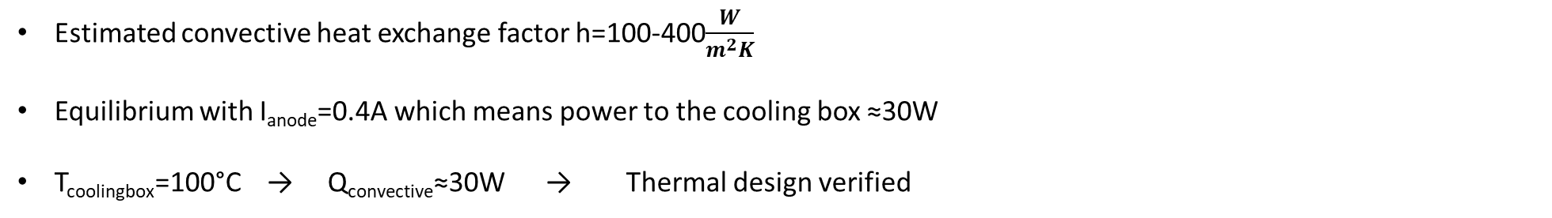
Experimental results
TC Anode Head
TC cooling box
Estimated convective heat exchange factor h=100-400$\frac{W}{m^{2}K}$
Equilibrium with I_{anode}=0.4A which means power to the cooling box ≈30W
T_{coolingbox}=100°C → Q_{convective}≈30W → Thermal design verified
PNRRR Missione 4 Istruzione e Ricerca - NEFERTARI final workshop, Padova 25-27 March 2026, Michele Fadone, Glow Discharge cleaning efficiency analyses in view of RFX-mod2 operation slide 22
Notes:
RFX-mod2 è, un esperimento di modifica del precedente RFX-mod avviato nel 2018 con finanziamento POR FESR 2014–2020 della Regione Veneto (progetto MIAIVO). Grazie ai fondi PNRR del progetto NEFERTARI, RFX-mod2 sarà dotato di un sistema di diagnostiche e di controllo in tempo reale potenziati. Il significativo aumento dei sensori installati comporterà un numero di segnali circa quattro volte superiore rispetto a RFX-mod.
La nuova infrastruttura RFX-mod2, in fase di rimontaggio al Consorzio RFX, consentirà di ampliare la comprensione della fisica dei plasmi sia nella configurazione RFP che tokamak a bassa corrente. Sotto potete vedere le foto del nuovo vessel e della shell con i cavi dei sensori e le prime tegole montate.
i sensori elettrostatici sono 236 e i segnali 532
Magnetici 1316 sensori, 1688 Real time signals, Rispetto a mod abbiamo fattore x 3 di sensori e x 4 di segnali magnetici disponibili in real time.
MIAIVO: Meccanica Innovativa e Additiva Integrata: il VenetO
Il POR FESR (Programma Operativo Regionale del Fondo Europeo di Sviluppo Regionale) è lo strumento strategico, cofinanziato dall'UE, utilizzato dalle Regioni italiane per promuovere la coesione economica, sociale e territoriale. Finanzia progetti su ricerca, innovazione, competitività delle PMI, transizione digitale ed ecologica per uno sviluppo intelligente e sostenibile. Finanziamento pari a 2 M€, per R&S, a fronte di 4,3 M€ di spesa prevista per il completamento delle modifiche.
L’Upgrade di RFX-mod2 comprende anche una nuova disposizione dei sensori magnetici, progettata specificamente per il funzionamento in modalità tokamak ohmico. Questo consentirà di completare gli studi sul controllo degli error fields, sulla mitigazione dei modi tearing e sulla prevenzione delle disruption, nonché sulla decorrelazione degli elettroni runaway mediante il sistema di controllo attivo.
IAEA 2025
L.Marrelli et al RFX-mod2 and the NEFERTARI project: a diffuse infrastructure for the study of magnetically confined plasmas for fusion
Il Consorzio RFX, grazie al progetto MIAIVO (Meccanica Innovativa e Additiva Integrata: il VenetO dalla ricerca alle opportunità nel mercato attuale e futuro), ha avuto la possibilità di iniziare i lavori di modifica migliorativa della macchina RFX-mod2. RFX-mod2 è una delle principali macchine sperimentali presenti al Consorzio RFX e il più grande esperimento al mondo per lo studio della fisica dei plasmi in configurazione RFP.
MIAIVO è una concreta opportunità per creare una sinergia tra realizzazione di apparati per ricerca con prestazioni spinte e processi di innovazione industriale.
rendering delle modifiche migliorative
la scocca in rame di RFX-mod
operazioni di movimentazione della struttura meccanica di supporto di RFX-mod
Il progetto, avviato nel 2018 grazie ad un bando della Regione Veneto, nell’ambito del progetto POR FESR 2014-2020, è finalizzato a conseguire un sensibile aumento della propensione di investimento in in Ricerca industriale e Sviluppo sperimentale da parte delle imprese venete, ottenibile attraverso un consolidamento dei rapporti con il mondo della ricerca.
Grazie al finanziamento MIAIVO , pari a 2.040.540,00 €, a fronte di spese ammesse pari a 4.276.600,00 €, si è potuto avviare lo sviluppo delle tecnologie innovative richieste per eseguire le modifiche migliorative dell’impianto RFX-mod2 quali ad esempio: trattamento superficiale dei materiali, realizzazione di componenti per camere da vuoto con materiali polimerici ad alte prestazioni, realizzazione di componenti metallici mediante manifattura additiva.

Slide 23
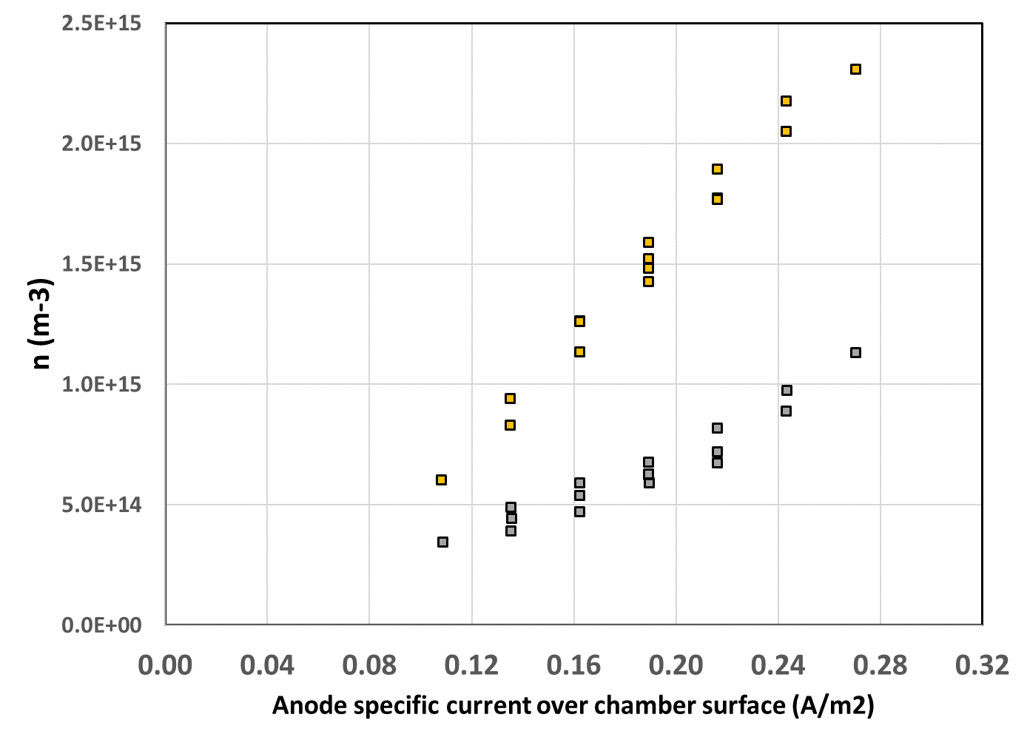
Experimental results
RFX-mod2 operation GDC range
8∙10⁻³ mbar He
Operation with fixed and movable anode together
On RFX estimate 10¹³m⁻³ plasma density while in the test facility up to 10¹⁵m⁻³
4∙10⁻³ mbar He
PNRRR Missione 4 Istruzione e Ricerca - NEFERTARI final workshop, Padova 25-27 March 2026, Michele Fadone, Glow Discharge cleaning efficiency analyses in view of RFX-mod2 operation slide 23
Notes:
RFX-mod2 è, un esperimento di modifica del precedente RFX-mod avviato nel 2018 con finanziamento POR FESR 2014–2020 della Regione Veneto (progetto MIAIVO). Grazie ai fondi PNRR del progetto NEFERTARI, RFX-mod2 sarà dotato di un sistema di diagnostiche e di controllo in tempo reale potenziati. Il significativo aumento dei sensori installati comporterà un numero di segnali circa quattro volte superiore rispetto a RFX-mod.
La nuova infrastruttura RFX-mod2, in fase di rimontaggio al Consorzio RFX, consentirà di ampliare la comprensione della fisica dei plasmi sia nella configurazione RFP che tokamak a bassa corrente. Sotto potete vedere le foto del nuovo vessel e della shell con i cavi dei sensori e le prime tegole montate.
i sensori elettrostatici sono 236 e i segnali 532
Magnetici 1316 sensori, 1688 Real time signals, Rispetto a mod abbiamo fattore x 3 di sensori e x 4 di segnali magnetici disponibili in real time.
MIAIVO: Meccanica Innovativa e Additiva Integrata: il VenetO
Il POR FESR (Programma Operativo Regionale del Fondo Europeo di Sviluppo Regionale) è lo strumento strategico, cofinanziato dall'UE, utilizzato dalle Regioni italiane per promuovere la coesione economica, sociale e territoriale. Finanzia progetti su ricerca, innovazione, competitività delle PMI, transizione digitale ed ecologica per uno sviluppo intelligente e sostenibile. Finanziamento pari a 2 M€, per R&S, a fronte di 4,3 M€ di spesa prevista per il completamento delle modifiche.
L’Upgrade di RFX-mod2 comprende anche una nuova disposizione dei sensori magnetici, progettata specificamente per il funzionamento in modalità tokamak ohmico. Questo consentirà di completare gli studi sul controllo degli error fields, sulla mitigazione dei modi tearing e sulla prevenzione delle disruption, nonché sulla decorrelazione degli elettroni runaway mediante il sistema di controllo attivo.
IAEA 2025
L.Marrelli et al RFX-mod2 and the NEFERTARI project: a diffuse infrastructure for the study of magnetically confined plasmas for fusion
Il Consorzio RFX, grazie al progetto MIAIVO (Meccanica Innovativa e Additiva Integrata: il VenetO dalla ricerca alle opportunità nel mercato attuale e futuro), ha avuto la possibilità di iniziare i lavori di modifica migliorativa della macchina RFX-mod2. RFX-mod2 è una delle principali macchine sperimentali presenti al Consorzio RFX e il più grande esperimento al mondo per lo studio della fisica dei plasmi in configurazione RFP.
MIAIVO è una concreta opportunità per creare una sinergia tra realizzazione di apparati per ricerca con prestazioni spinte e processi di innovazione industriale.
rendering delle modifiche migliorative
la scocca in rame di RFX-mod
operazioni di movimentazione della struttura meccanica di supporto di RFX-mod
Il progetto, avviato nel 2018 grazie ad un bando della Regione Veneto, nell’ambito del progetto POR FESR 2014-2020, è finalizzato a conseguire un sensibile aumento della propensione di investimento in in Ricerca industriale e Sviluppo sperimentale da parte delle imprese venete, ottenibile attraverso un consolidamento dei rapporti con il mondo della ricerca.
Grazie al finanziamento MIAIVO , pari a 2.040.540,00 €, a fronte di spese ammesse pari a 4.276.600,00 €, si è potuto avviare lo sviluppo delle tecnologie innovative richieste per eseguire le modifiche migliorative dell’impianto RFX-mod2 quali ad esempio: trattamento superficiale dei materiali, realizzazione di componenti per camere da vuoto con materiali polimerici ad alte prestazioni, realizzazione di componenti metallici mediante manifattura additiva.

Slide 24
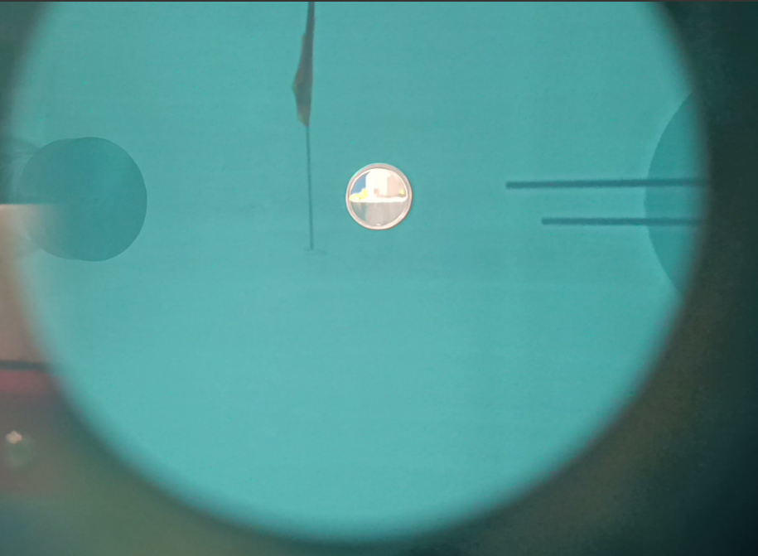
Experimental results
Ф_{anode}
Ф_{chamber}
plasma
2
1
PNRRR Missione 4 Istruzione e Ricerca - NEFERTARI final workshop, Padova 25-27 March 2026, Michele Fadone, Glow Discharge cleaning efficiency analyses in view of RFX-mod2 operation slide 24
Notes:
RFX-mod2 è, un esperimento di modifica del precedente RFX-mod avviato nel 2018 con finanziamento POR FESR 2014–2020 della Regione Veneto (progetto MIAIVO). Grazie ai fondi PNRR del progetto NEFERTARI, RFX-mod2 sarà dotato di un sistema di diagnostiche e di controllo in tempo reale potenziati. Il significativo aumento dei sensori installati comporterà un numero di segnali circa quattro volte superiore rispetto a RFX-mod.
La nuova infrastruttura RFX-mod2, in fase di rimontaggio al Consorzio RFX, consentirà di ampliare la comprensione della fisica dei plasmi sia nella configurazione RFP che tokamak a bassa corrente. Sotto potete vedere le foto del nuovo vessel e della shell con i cavi dei sensori e le prime tegole montate.
i sensori elettrostatici sono 236 e i segnali 532
Magnetici 1316 sensori, 1688 Real time signals, Rispetto a mod abbiamo fattore x 3 di sensori e x 4 di segnali magnetici disponibili in real time.
MIAIVO: Meccanica Innovativa e Additiva Integrata: il VenetO
Il POR FESR (Programma Operativo Regionale del Fondo Europeo di Sviluppo Regionale) è lo strumento strategico, cofinanziato dall'UE, utilizzato dalle Regioni italiane per promuovere la coesione economica, sociale e territoriale. Finanzia progetti su ricerca, innovazione, competitività delle PMI, transizione digitale ed ecologica per uno sviluppo intelligente e sostenibile. Finanziamento pari a 2 M€, per R&S, a fronte di 4,3 M€ di spesa prevista per il completamento delle modifiche.
L’Upgrade di RFX-mod2 comprende anche una nuova disposizione dei sensori magnetici, progettata specificamente per il funzionamento in modalità tokamak ohmico. Questo consentirà di completare gli studi sul controllo degli error fields, sulla mitigazione dei modi tearing e sulla prevenzione delle disruption, nonché sulla decorrelazione degli elettroni runaway mediante il sistema di controllo attivo.
IAEA 2025
L.Marrelli et al RFX-mod2 and the NEFERTARI project: a diffuse infrastructure for the study of magnetically confined plasmas for fusion
Il Consorzio RFX, grazie al progetto MIAIVO (Meccanica Innovativa e Additiva Integrata: il VenetO dalla ricerca alle opportunità nel mercato attuale e futuro), ha avuto la possibilità di iniziare i lavori di modifica migliorativa della macchina RFX-mod2. RFX-mod2 è una delle principali macchine sperimentali presenti al Consorzio RFX e il più grande esperimento al mondo per lo studio della fisica dei plasmi in configurazione RFP.
MIAIVO è una concreta opportunità per creare una sinergia tra realizzazione di apparati per ricerca con prestazioni spinte e processi di innovazione industriale.
rendering delle modifiche migliorative
la scocca in rame di RFX-mod
operazioni di movimentazione della struttura meccanica di supporto di RFX-mod
Il progetto, avviato nel 2018 grazie ad un bando della Regione Veneto, nell’ambito del progetto POR FESR 2014-2020, è finalizzato a conseguire un sensibile aumento della propensione di investimento in in Ricerca industriale e Sviluppo sperimentale da parte delle imprese venete, ottenibile attraverso un consolidamento dei rapporti con il mondo della ricerca.
Grazie al finanziamento MIAIVO , pari a 2.040.540,00 €, a fronte di spese ammesse pari a 4.276.600,00 €, si è potuto avviare lo sviluppo delle tecnologie innovative richieste per eseguire le modifiche migliorative dell’impianto RFX-mod2 quali ad esempio: trattamento superficiale dei materiali, realizzazione di componenti per camere da vuoto con materiali polimerici ad alte prestazioni, realizzazione di componenti metallici mediante manifattura additiva.

Slide 25
Experimental results
Ф_{anode}
Ф_{chamber}
Plasma potential close to anode potential means more power deposited to the chamber
plasma
2
1
PNRRR Missione 4 Istruzione e Ricerca - NEFERTARI final workshop, Padova 25-27 March 2026, Michele Fadone, Glow Discharge cleaning efficiency analyses in view of RFX-mod2 operation slide 25
Notes:
RFX-mod2 è, un esperimento di modifica del precedente RFX-mod avviato nel 2018 con finanziamento POR FESR 2014–2020 della Regione Veneto (progetto MIAIVO). Grazie ai fondi PNRR del progetto NEFERTARI, RFX-mod2 sarà dotato di un sistema di diagnostiche e di controllo in tempo reale potenziati. Il significativo aumento dei sensori installati comporterà un numero di segnali circa quattro volte superiore rispetto a RFX-mod.
La nuova infrastruttura RFX-mod2, in fase di rimontaggio al Consorzio RFX, consentirà di ampliare la comprensione della fisica dei plasmi sia nella configurazione RFP che tokamak a bassa corrente. Sotto potete vedere le foto del nuovo vessel e della shell con i cavi dei sensori e le prime tegole montate.
i sensori elettrostatici sono 236 e i segnali 532
Magnetici 1316 sensori, 1688 Real time signals, Rispetto a mod abbiamo fattore x 3 di sensori e x 4 di segnali magnetici disponibili in real time.
MIAIVO: Meccanica Innovativa e Additiva Integrata: il VenetO
Il POR FESR (Programma Operativo Regionale del Fondo Europeo di Sviluppo Regionale) è lo strumento strategico, cofinanziato dall'UE, utilizzato dalle Regioni italiane per promuovere la coesione economica, sociale e territoriale. Finanzia progetti su ricerca, innovazione, competitività delle PMI, transizione digitale ed ecologica per uno sviluppo intelligente e sostenibile. Finanziamento pari a 2 M€, per R&S, a fronte di 4,3 M€ di spesa prevista per il completamento delle modifiche.
L’Upgrade di RFX-mod2 comprende anche una nuova disposizione dei sensori magnetici, progettata specificamente per il funzionamento in modalità tokamak ohmico. Questo consentirà di completare gli studi sul controllo degli error fields, sulla mitigazione dei modi tearing e sulla prevenzione delle disruption, nonché sulla decorrelazione degli elettroni runaway mediante il sistema di controllo attivo.
IAEA 2025
L.Marrelli et al RFX-mod2 and the NEFERTARI project: a diffuse infrastructure for the study of magnetically confined plasmas for fusion
Il Consorzio RFX, grazie al progetto MIAIVO (Meccanica Innovativa e Additiva Integrata: il VenetO dalla ricerca alle opportunità nel mercato attuale e futuro), ha avuto la possibilità di iniziare i lavori di modifica migliorativa della macchina RFX-mod2. RFX-mod2 è una delle principali macchine sperimentali presenti al Consorzio RFX e il più grande esperimento al mondo per lo studio della fisica dei plasmi in configurazione RFP.
MIAIVO è una concreta opportunità per creare una sinergia tra realizzazione di apparati per ricerca con prestazioni spinte e processi di innovazione industriale.
rendering delle modifiche migliorative
la scocca in rame di RFX-mod
operazioni di movimentazione della struttura meccanica di supporto di RFX-mod
Il progetto, avviato nel 2018 grazie ad un bando della Regione Veneto, nell’ambito del progetto POR FESR 2014-2020, è finalizzato a conseguire un sensibile aumento della propensione di investimento in in Ricerca industriale e Sviluppo sperimentale da parte delle imprese venete, ottenibile attraverso un consolidamento dei rapporti con il mondo della ricerca.
Grazie al finanziamento MIAIVO , pari a 2.040.540,00 €, a fronte di spese ammesse pari a 4.276.600,00 €, si è potuto avviare lo sviluppo delle tecnologie innovative richieste per eseguire le modifiche migliorative dell’impianto RFX-mod2 quali ad esempio: trattamento superficiale dei materiali, realizzazione di componenti per camere da vuoto con materiali polimerici ad alte prestazioni, realizzazione di componenti metallici mediante manifattura additiva.

Slide 26
Experimental results
Ф_{anode}
Ф_{chamber}
Plasma potential close to anode potential means more power deposited to the chamber
plasma
Plasma potential much lower than anode potential means waste of power
2
1
PNRRR Missione 4 Istruzione e Ricerca - NEFERTARI final workshop, Padova 25-27 March 2026, Michele Fadone, Glow Discharge cleaning efficiency analyses in view of RFX-mod2 operation slide 26
Notes:
RFX-mod2 è, un esperimento di modifica del precedente RFX-mod avviato nel 2018 con finanziamento POR FESR 2014–2020 della Regione Veneto (progetto MIAIVO). Grazie ai fondi PNRR del progetto NEFERTARI, RFX-mod2 sarà dotato di un sistema di diagnostiche e di controllo in tempo reale potenziati. Il significativo aumento dei sensori installati comporterà un numero di segnali circa quattro volte superiore rispetto a RFX-mod.
La nuova infrastruttura RFX-mod2, in fase di rimontaggio al Consorzio RFX, consentirà di ampliare la comprensione della fisica dei plasmi sia nella configurazione RFP che tokamak a bassa corrente. Sotto potete vedere le foto del nuovo vessel e della shell con i cavi dei sensori e le prime tegole montate.
i sensori elettrostatici sono 236 e i segnali 532
Magnetici 1316 sensori, 1688 Real time signals, Rispetto a mod abbiamo fattore x 3 di sensori e x 4 di segnali magnetici disponibili in real time.
MIAIVO: Meccanica Innovativa e Additiva Integrata: il VenetO
Il POR FESR (Programma Operativo Regionale del Fondo Europeo di Sviluppo Regionale) è lo strumento strategico, cofinanziato dall'UE, utilizzato dalle Regioni italiane per promuovere la coesione economica, sociale e territoriale. Finanzia progetti su ricerca, innovazione, competitività delle PMI, transizione digitale ed ecologica per uno sviluppo intelligente e sostenibile. Finanziamento pari a 2 M€, per R&S, a fronte di 4,3 M€ di spesa prevista per il completamento delle modifiche.
L’Upgrade di RFX-mod2 comprende anche una nuova disposizione dei sensori magnetici, progettata specificamente per il funzionamento in modalità tokamak ohmico. Questo consentirà di completare gli studi sul controllo degli error fields, sulla mitigazione dei modi tearing e sulla prevenzione delle disruption, nonché sulla decorrelazione degli elettroni runaway mediante il sistema di controllo attivo.
IAEA 2025
L.Marrelli et al RFX-mod2 and the NEFERTARI project: a diffuse infrastructure for the study of magnetically confined plasmas for fusion
Il Consorzio RFX, grazie al progetto MIAIVO (Meccanica Innovativa e Additiva Integrata: il VenetO dalla ricerca alle opportunità nel mercato attuale e futuro), ha avuto la possibilità di iniziare i lavori di modifica migliorativa della macchina RFX-mod2. RFX-mod2 è una delle principali macchine sperimentali presenti al Consorzio RFX e il più grande esperimento al mondo per lo studio della fisica dei plasmi in configurazione RFP.
MIAIVO è una concreta opportunità per creare una sinergia tra realizzazione di apparati per ricerca con prestazioni spinte e processi di innovazione industriale.
rendering delle modifiche migliorative
la scocca in rame di RFX-mod
operazioni di movimentazione della struttura meccanica di supporto di RFX-mod
Il progetto, avviato nel 2018 grazie ad un bando della Regione Veneto, nell’ambito del progetto POR FESR 2014-2020, è finalizzato a conseguire un sensibile aumento della propensione di investimento in in Ricerca industriale e Sviluppo sperimentale da parte delle imprese venete, ottenibile attraverso un consolidamento dei rapporti con il mondo della ricerca.
Grazie al finanziamento MIAIVO , pari a 2.040.540,00 €, a fronte di spese ammesse pari a 4.276.600,00 €, si è potuto avviare lo sviluppo delle tecnologie innovative richieste per eseguire le modifiche migliorative dell’impianto RFX-mod2 quali ad esempio: trattamento superficiale dei materiali, realizzazione di componenti per camere da vuoto con materiali polimerici ad alte prestazioni, realizzazione di componenti metallici mediante manifattura additiva.

Slide 27
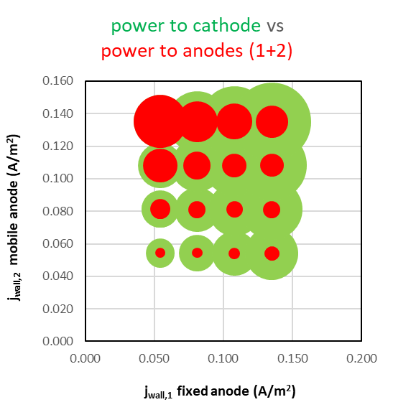
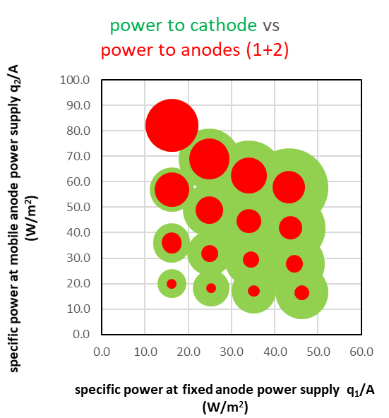


Experimental results
Ф_{anode}
Ф_{chamber}
Plasma potential close to anode potential means more power deposited to the chamber
plasma
Plasma potential much lower than anode potential means waste of power
2
1
PNRRR Missione 4 Istruzione e Ricerca - NEFERTARI final workshop, Padova 25-27 March 2026, Michele Fadone, Glow Discharge cleaning efficiency analyses in view of RFX-mod2 operation slide 27
Notes:
RFX-mod2 è, un esperimento di modifica del precedente RFX-mod avviato nel 2018 con finanziamento POR FESR 2014–2020 della Regione Veneto (progetto MIAIVO). Grazie ai fondi PNRR del progetto NEFERTARI, RFX-mod2 sarà dotato di un sistema di diagnostiche e di controllo in tempo reale potenziati. Il significativo aumento dei sensori installati comporterà un numero di segnali circa quattro volte superiore rispetto a RFX-mod.
La nuova infrastruttura RFX-mod2, in fase di rimontaggio al Consorzio RFX, consentirà di ampliare la comprensione della fisica dei plasmi sia nella configurazione RFP che tokamak a bassa corrente. Sotto potete vedere le foto del nuovo vessel e della shell con i cavi dei sensori e le prime tegole montate.
i sensori elettrostatici sono 236 e i segnali 532
Magnetici 1316 sensori, 1688 Real time signals, Rispetto a mod abbiamo fattore x 3 di sensori e x 4 di segnali magnetici disponibili in real time.
MIAIVO: Meccanica Innovativa e Additiva Integrata: il VenetO
Il POR FESR (Programma Operativo Regionale del Fondo Europeo di Sviluppo Regionale) è lo strumento strategico, cofinanziato dall'UE, utilizzato dalle Regioni italiane per promuovere la coesione economica, sociale e territoriale. Finanzia progetti su ricerca, innovazione, competitività delle PMI, transizione digitale ed ecologica per uno sviluppo intelligente e sostenibile. Finanziamento pari a 2 M€, per R&S, a fronte di 4,3 M€ di spesa prevista per il completamento delle modifiche.
L’Upgrade di RFX-mod2 comprende anche una nuova disposizione dei sensori magnetici, progettata specificamente per il funzionamento in modalità tokamak ohmico. Questo consentirà di completare gli studi sul controllo degli error fields, sulla mitigazione dei modi tearing e sulla prevenzione delle disruption, nonché sulla decorrelazione degli elettroni runaway mediante il sistema di controllo attivo.
IAEA 2025
L.Marrelli et al RFX-mod2 and the NEFERTARI project: a diffuse infrastructure for the study of magnetically confined plasmas for fusion
Il Consorzio RFX, grazie al progetto MIAIVO (Meccanica Innovativa e Additiva Integrata: il VenetO dalla ricerca alle opportunità nel mercato attuale e futuro), ha avuto la possibilità di iniziare i lavori di modifica migliorativa della macchina RFX-mod2. RFX-mod2 è una delle principali macchine sperimentali presenti al Consorzio RFX e il più grande esperimento al mondo per lo studio della fisica dei plasmi in configurazione RFP.
MIAIVO è una concreta opportunità per creare una sinergia tra realizzazione di apparati per ricerca con prestazioni spinte e processi di innovazione industriale.
rendering delle modifiche migliorative
la scocca in rame di RFX-mod
operazioni di movimentazione della struttura meccanica di supporto di RFX-mod
Il progetto, avviato nel 2018 grazie ad un bando della Regione Veneto, nell’ambito del progetto POR FESR 2014-2020, è finalizzato a conseguire un sensibile aumento della propensione di investimento in in Ricerca industriale e Sviluppo sperimentale da parte delle imprese venete, ottenibile attraverso un consolidamento dei rapporti con il mondo della ricerca.
Grazie al finanziamento MIAIVO , pari a 2.040.540,00 €, a fronte di spese ammesse pari a 4.276.600,00 €, si è potuto avviare lo sviluppo delle tecnologie innovative richieste per eseguire le modifiche migliorative dell’impianto RFX-mod2 quali ad esempio: trattamento superficiale dei materiali, realizzazione di componenti per camere da vuoto con materiali polimerici ad alte prestazioni, realizzazione di componenti metallici mediante manifattura additiva.

Slide 28
Experimental results
Ф_{anode}
Ф_{chamber}
Plasma potential close to anode potential means more power deposited to the chamber
plasma
Plasma potential much lower than anode potential means waste of power
Many thanks to E. Sartori
2
1
PNRRR Missione 4 Istruzione e Ricerca - NEFERTARI final workshop, Padova 25-27 March 2026, Michele Fadone, Glow Discharge cleaning efficiency analyses in view of RFX-mod2 operation slide 28
Notes:
RFX-mod2 è, un esperimento di modifica del precedente RFX-mod avviato nel 2018 con finanziamento POR FESR 2014–2020 della Regione Veneto (progetto MIAIVO). Grazie ai fondi PNRR del progetto NEFERTARI, RFX-mod2 sarà dotato di un sistema di diagnostiche e di controllo in tempo reale potenziati. Il significativo aumento dei sensori installati comporterà un numero di segnali circa quattro volte superiore rispetto a RFX-mod.
La nuova infrastruttura RFX-mod2, in fase di rimontaggio al Consorzio RFX, consentirà di ampliare la comprensione della fisica dei plasmi sia nella configurazione RFP che tokamak a bassa corrente. Sotto potete vedere le foto del nuovo vessel e della shell con i cavi dei sensori e le prime tegole montate.
i sensori elettrostatici sono 236 e i segnali 532
Magnetici 1316 sensori, 1688 Real time signals, Rispetto a mod abbiamo fattore x 3 di sensori e x 4 di segnali magnetici disponibili in real time.
MIAIVO: Meccanica Innovativa e Additiva Integrata: il VenetO
Il POR FESR (Programma Operativo Regionale del Fondo Europeo di Sviluppo Regionale) è lo strumento strategico, cofinanziato dall'UE, utilizzato dalle Regioni italiane per promuovere la coesione economica, sociale e territoriale. Finanzia progetti su ricerca, innovazione, competitività delle PMI, transizione digitale ed ecologica per uno sviluppo intelligente e sostenibile. Finanziamento pari a 2 M€, per R&S, a fronte di 4,3 M€ di spesa prevista per il completamento delle modifiche.
L’Upgrade di RFX-mod2 comprende anche una nuova disposizione dei sensori magnetici, progettata specificamente per il funzionamento in modalità tokamak ohmico. Questo consentirà di completare gli studi sul controllo degli error fields, sulla mitigazione dei modi tearing e sulla prevenzione delle disruption, nonché sulla decorrelazione degli elettroni runaway mediante il sistema di controllo attivo.
IAEA 2025
L.Marrelli et al RFX-mod2 and the NEFERTARI project: a diffuse infrastructure for the study of magnetically confined plasmas for fusion
Il Consorzio RFX, grazie al progetto MIAIVO (Meccanica Innovativa e Additiva Integrata: il VenetO dalla ricerca alle opportunità nel mercato attuale e futuro), ha avuto la possibilità di iniziare i lavori di modifica migliorativa della macchina RFX-mod2. RFX-mod2 è una delle principali macchine sperimentali presenti al Consorzio RFX e il più grande esperimento al mondo per lo studio della fisica dei plasmi in configurazione RFP.
MIAIVO è una concreta opportunità per creare una sinergia tra realizzazione di apparati per ricerca con prestazioni spinte e processi di innovazione industriale.
rendering delle modifiche migliorative
la scocca in rame di RFX-mod
operazioni di movimentazione della struttura meccanica di supporto di RFX-mod
Il progetto, avviato nel 2018 grazie ad un bando della Regione Veneto, nell’ambito del progetto POR FESR 2014-2020, è finalizzato a conseguire un sensibile aumento della propensione di investimento in in Ricerca industriale e Sviluppo sperimentale da parte delle imprese venete, ottenibile attraverso un consolidamento dei rapporti con il mondo della ricerca.
Grazie al finanziamento MIAIVO , pari a 2.040.540,00 €, a fronte di spese ammesse pari a 4.276.600,00 €, si è potuto avviare lo sviluppo delle tecnologie innovative richieste per eseguire le modifiche migliorative dell’impianto RFX-mod2 quali ad esempio: trattamento superficiale dei materiali, realizzazione di componenti per camere da vuoto con materiali polimerici ad alte prestazioni, realizzazione di componenti metallici mediante manifattura additiva.

Slide 29
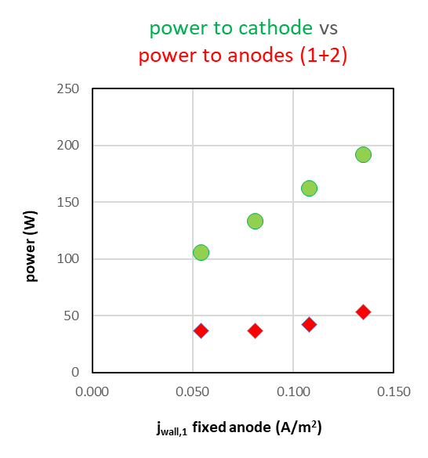
Experimental results
Ф_{anode}
Ф_{chamber}
Plasma potential close to anode potential means more power deposited to the chamber
plasma
Plasma potential much lower than anode potential means waste of power
2
1
PNRRR Missione 4 Istruzione e Ricerca - NEFERTARI final workshop, Padova 25-27 March 2026, Michele Fadone, Glow Discharge cleaning efficiency analyses in view of RFX-mod2 operation slide 29
Notes:
RFX-mod2 è, un esperimento di modifica del precedente RFX-mod avviato nel 2018 con finanziamento POR FESR 2014–2020 della Regione Veneto (progetto MIAIVO). Grazie ai fondi PNRR del progetto NEFERTARI, RFX-mod2 sarà dotato di un sistema di diagnostiche e di controllo in tempo reale potenziati. Il significativo aumento dei sensori installati comporterà un numero di segnali circa quattro volte superiore rispetto a RFX-mod.
La nuova infrastruttura RFX-mod2, in fase di rimontaggio al Consorzio RFX, consentirà di ampliare la comprensione della fisica dei plasmi sia nella configurazione RFP che tokamak a bassa corrente. Sotto potete vedere le foto del nuovo vessel e della shell con i cavi dei sensori e le prime tegole montate.
i sensori elettrostatici sono 236 e i segnali 532
Magnetici 1316 sensori, 1688 Real time signals, Rispetto a mod abbiamo fattore x 3 di sensori e x 4 di segnali magnetici disponibili in real time.
MIAIVO: Meccanica Innovativa e Additiva Integrata: il VenetO
Il POR FESR (Programma Operativo Regionale del Fondo Europeo di Sviluppo Regionale) è lo strumento strategico, cofinanziato dall'UE, utilizzato dalle Regioni italiane per promuovere la coesione economica, sociale e territoriale. Finanzia progetti su ricerca, innovazione, competitività delle PMI, transizione digitale ed ecologica per uno sviluppo intelligente e sostenibile. Finanziamento pari a 2 M€, per R&S, a fronte di 4,3 M€ di spesa prevista per il completamento delle modifiche.
L’Upgrade di RFX-mod2 comprende anche una nuova disposizione dei sensori magnetici, progettata specificamente per il funzionamento in modalità tokamak ohmico. Questo consentirà di completare gli studi sul controllo degli error fields, sulla mitigazione dei modi tearing e sulla prevenzione delle disruption, nonché sulla decorrelazione degli elettroni runaway mediante il sistema di controllo attivo.
IAEA 2025
L.Marrelli et al RFX-mod2 and the NEFERTARI project: a diffuse infrastructure for the study of magnetically confined plasmas for fusion
Il Consorzio RFX, grazie al progetto MIAIVO (Meccanica Innovativa e Additiva Integrata: il VenetO dalla ricerca alle opportunità nel mercato attuale e futuro), ha avuto la possibilità di iniziare i lavori di modifica migliorativa della macchina RFX-mod2. RFX-mod2 è una delle principali macchine sperimentali presenti al Consorzio RFX e il più grande esperimento al mondo per lo studio della fisica dei plasmi in configurazione RFP.
MIAIVO è una concreta opportunità per creare una sinergia tra realizzazione di apparati per ricerca con prestazioni spinte e processi di innovazione industriale.
rendering delle modifiche migliorative
la scocca in rame di RFX-mod
operazioni di movimentazione della struttura meccanica di supporto di RFX-mod
Il progetto, avviato nel 2018 grazie ad un bando della Regione Veneto, nell’ambito del progetto POR FESR 2014-2020, è finalizzato a conseguire un sensibile aumento della propensione di investimento in in Ricerca industriale e Sviluppo sperimentale da parte delle imprese venete, ottenibile attraverso un consolidamento dei rapporti con il mondo della ricerca.
Grazie al finanziamento MIAIVO , pari a 2.040.540,00 €, a fronte di spese ammesse pari a 4.276.600,00 €, si è potuto avviare lo sviluppo delle tecnologie innovative richieste per eseguire le modifiche migliorative dell’impianto RFX-mod2 quali ad esempio: trattamento superficiale dei materiali, realizzazione di componenti per camere da vuoto con materiali polimerici ad alte prestazioni, realizzazione di componenti metallici mediante manifattura additiva.

Slide 30
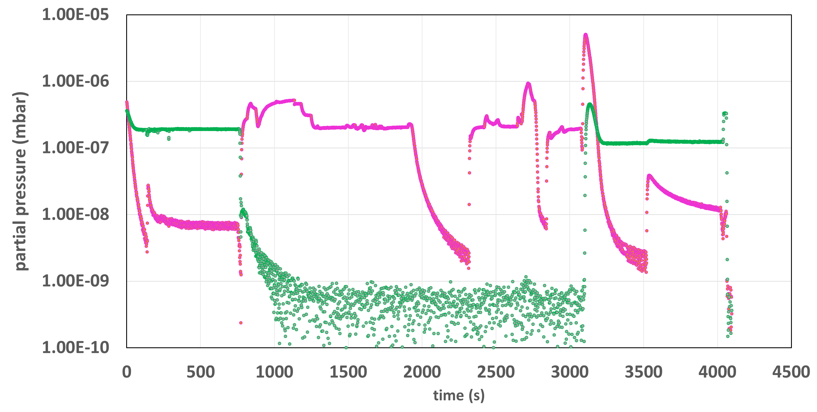
Experimental results – FUTURE WORKS
H2 partial pressure
He partial pressure
Notes:
RFX-mod2 è, un esperimento di modifica del precedente RFX-mod avviato nel 2018 con finanziamento POR FESR 2014–2020 della Regione Veneto (progetto MIAIVO). Grazie ai fondi PNRR del progetto NEFERTARI, RFX-mod2 sarà dotato di un sistema di diagnostiche e di controllo in tempo reale potenziati. Il significativo aumento dei sensori installati comporterà un numero di segnali circa quattro volte superiore rispetto a RFX-mod.
La nuova infrastruttura RFX-mod2, in fase di rimontaggio al Consorzio RFX, consentirà di ampliare la comprensione della fisica dei plasmi sia nella configurazione RFP che tokamak a bassa corrente. Sotto potete vedere le foto del nuovo vessel e della shell con i cavi dei sensori e le prime tegole montate.
i sensori elettrostatici sono 236 e i segnali 532
Magnetici 1316 sensori, 1688 Real time signals, Rispetto a mod abbiamo fattore x 3 di sensori e x 4 di segnali magnetici disponibili in real time.
MIAIVO: Meccanica Innovativa e Additiva Integrata: il VenetO
Il POR FESR (Programma Operativo Regionale del Fondo Europeo di Sviluppo Regionale) è lo strumento strategico, cofinanziato dall'UE, utilizzato dalle Regioni italiane per promuovere la coesione economica, sociale e territoriale. Finanzia progetti su ricerca, innovazione, competitività delle PMI, transizione digitale ed ecologica per uno sviluppo intelligente e sostenibile. Finanziamento pari a 2 M€, per R&S, a fronte di 4,3 M€ di spesa prevista per il completamento delle modifiche.
L’Upgrade di RFX-mod2 comprende anche una nuova disposizione dei sensori magnetici, progettata specificamente per il funzionamento in modalità tokamak ohmico. Questo consentirà di completare gli studi sul controllo degli error fields, sulla mitigazione dei modi tearing e sulla prevenzione delle disruption, nonché sulla decorrelazione degli elettroni runaway mediante il sistema di controllo attivo.
IAEA 2025
L.Marrelli et al RFX-mod2 and the NEFERTARI project: a diffuse infrastructure for the study of magnetically confined plasmas for fusion
Il Consorzio RFX, grazie al progetto MIAIVO (Meccanica Innovativa e Additiva Integrata: il VenetO dalla ricerca alle opportunità nel mercato attuale e futuro), ha avuto la possibilità di iniziare i lavori di modifica migliorativa della macchina RFX-mod2. RFX-mod2 è una delle principali macchine sperimentali presenti al Consorzio RFX e il più grande esperimento al mondo per lo studio della fisica dei plasmi in configurazione RFP.
MIAIVO è una concreta opportunità per creare una sinergia tra realizzazione di apparati per ricerca con prestazioni spinte e processi di innovazione industriale.
rendering delle modifiche migliorative
la scocca in rame di RFX-mod
operazioni di movimentazione della struttura meccanica di supporto di RFX-mod
Il progetto, avviato nel 2018 grazie ad un bando della Regione Veneto, nell’ambito del progetto POR FESR 2014-2020, è finalizzato a conseguire un sensibile aumento della propensione di investimento in in Ricerca industriale e Sviluppo sperimentale da parte delle imprese venete, ottenibile attraverso un consolidamento dei rapporti con il mondo della ricerca.
Grazie al finanziamento MIAIVO , pari a 2.040.540,00 €, a fronte di spese ammesse pari a 4.276.600,00 €, si è potuto avviare lo sviluppo delle tecnologie innovative richieste per eseguire le modifiche migliorative dell’impianto RFX-mod2 quali ad esempio: trattamento superficiale dei materiali, realizzazione di componenti per camere da vuoto con materiali polimerici ad alte prestazioni, realizzazione di componenti metallici mediante manifattura additiva.

Slide 31
Experimental results – FUTURE WORKS
First He GDC
H2 partial pressure
He partial pressure
Notes:
RFX-mod2 è, un esperimento di modifica del precedente RFX-mod avviato nel 2018 con finanziamento POR FESR 2014–2020 della Regione Veneto (progetto MIAIVO). Grazie ai fondi PNRR del progetto NEFERTARI, RFX-mod2 sarà dotato di un sistema di diagnostiche e di controllo in tempo reale potenziati. Il significativo aumento dei sensori installati comporterà un numero di segnali circa quattro volte superiore rispetto a RFX-mod.
La nuova infrastruttura RFX-mod2, in fase di rimontaggio al Consorzio RFX, consentirà di ampliare la comprensione della fisica dei plasmi sia nella configurazione RFP che tokamak a bassa corrente. Sotto potete vedere le foto del nuovo vessel e della shell con i cavi dei sensori e le prime tegole montate.
i sensori elettrostatici sono 236 e i segnali 532
Magnetici 1316 sensori, 1688 Real time signals, Rispetto a mod abbiamo fattore x 3 di sensori e x 4 di segnali magnetici disponibili in real time.
MIAIVO: Meccanica Innovativa e Additiva Integrata: il VenetO
Il POR FESR (Programma Operativo Regionale del Fondo Europeo di Sviluppo Regionale) è lo strumento strategico, cofinanziato dall'UE, utilizzato dalle Regioni italiane per promuovere la coesione economica, sociale e territoriale. Finanzia progetti su ricerca, innovazione, competitività delle PMI, transizione digitale ed ecologica per uno sviluppo intelligente e sostenibile. Finanziamento pari a 2 M€, per R&S, a fronte di 4,3 M€ di spesa prevista per il completamento delle modifiche.
L’Upgrade di RFX-mod2 comprende anche una nuova disposizione dei sensori magnetici, progettata specificamente per il funzionamento in modalità tokamak ohmico. Questo consentirà di completare gli studi sul controllo degli error fields, sulla mitigazione dei modi tearing e sulla prevenzione delle disruption, nonché sulla decorrelazione degli elettroni runaway mediante il sistema di controllo attivo.
IAEA 2025
L.Marrelli et al RFX-mod2 and the NEFERTARI project: a diffuse infrastructure for the study of magnetically confined plasmas for fusion
Il Consorzio RFX, grazie al progetto MIAIVO (Meccanica Innovativa e Additiva Integrata: il VenetO dalla ricerca alle opportunità nel mercato attuale e futuro), ha avuto la possibilità di iniziare i lavori di modifica migliorativa della macchina RFX-mod2. RFX-mod2 è una delle principali macchine sperimentali presenti al Consorzio RFX e il più grande esperimento al mondo per lo studio della fisica dei plasmi in configurazione RFP.
MIAIVO è una concreta opportunità per creare una sinergia tra realizzazione di apparati per ricerca con prestazioni spinte e processi di innovazione industriale.
rendering delle modifiche migliorative
la scocca in rame di RFX-mod
operazioni di movimentazione della struttura meccanica di supporto di RFX-mod
Il progetto, avviato nel 2018 grazie ad un bando della Regione Veneto, nell’ambito del progetto POR FESR 2014-2020, è finalizzato a conseguire un sensibile aumento della propensione di investimento in in Ricerca industriale e Sviluppo sperimentale da parte delle imprese venete, ottenibile attraverso un consolidamento dei rapporti con il mondo della ricerca.
Grazie al finanziamento MIAIVO , pari a 2.040.540,00 €, a fronte di spese ammesse pari a 4.276.600,00 €, si è potuto avviare lo sviluppo delle tecnologie innovative richieste per eseguire le modifiche migliorative dell’impianto RFX-mod2 quali ad esempio: trattamento superficiale dei materiali, realizzazione di componenti per camere da vuoto con materiali polimerici ad alte prestazioni, realizzazione di componenti metallici mediante manifattura additiva.

Slide 32
Experimental results – FUTURE WORKS
Long H2 GDC, charging Graphite Tiles
H2 partial pressure
He partial pressure
Notes:
RFX-mod2 è, un esperimento di modifica del precedente RFX-mod avviato nel 2018 con finanziamento POR FESR 2014–2020 della Regione Veneto (progetto MIAIVO). Grazie ai fondi PNRR del progetto NEFERTARI, RFX-mod2 sarà dotato di un sistema di diagnostiche e di controllo in tempo reale potenziati. Il significativo aumento dei sensori installati comporterà un numero di segnali circa quattro volte superiore rispetto a RFX-mod.
La nuova infrastruttura RFX-mod2, in fase di rimontaggio al Consorzio RFX, consentirà di ampliare la comprensione della fisica dei plasmi sia nella configurazione RFP che tokamak a bassa corrente. Sotto potete vedere le foto del nuovo vessel e della shell con i cavi dei sensori e le prime tegole montate.
i sensori elettrostatici sono 236 e i segnali 532
Magnetici 1316 sensori, 1688 Real time signals, Rispetto a mod abbiamo fattore x 3 di sensori e x 4 di segnali magnetici disponibili in real time.
MIAIVO: Meccanica Innovativa e Additiva Integrata: il VenetO
Il POR FESR (Programma Operativo Regionale del Fondo Europeo di Sviluppo Regionale) è lo strumento strategico, cofinanziato dall'UE, utilizzato dalle Regioni italiane per promuovere la coesione economica, sociale e territoriale. Finanzia progetti su ricerca, innovazione, competitività delle PMI, transizione digitale ed ecologica per uno sviluppo intelligente e sostenibile. Finanziamento pari a 2 M€, per R&S, a fronte di 4,3 M€ di spesa prevista per il completamento delle modifiche.
L’Upgrade di RFX-mod2 comprende anche una nuova disposizione dei sensori magnetici, progettata specificamente per il funzionamento in modalità tokamak ohmico. Questo consentirà di completare gli studi sul controllo degli error fields, sulla mitigazione dei modi tearing e sulla prevenzione delle disruption, nonché sulla decorrelazione degli elettroni runaway mediante il sistema di controllo attivo.
IAEA 2025
L.Marrelli et al RFX-mod2 and the NEFERTARI project: a diffuse infrastructure for the study of magnetically confined plasmas for fusion
Il Consorzio RFX, grazie al progetto MIAIVO (Meccanica Innovativa e Additiva Integrata: il VenetO dalla ricerca alle opportunità nel mercato attuale e futuro), ha avuto la possibilità di iniziare i lavori di modifica migliorativa della macchina RFX-mod2. RFX-mod2 è una delle principali macchine sperimentali presenti al Consorzio RFX e il più grande esperimento al mondo per lo studio della fisica dei plasmi in configurazione RFP.
MIAIVO è una concreta opportunità per creare una sinergia tra realizzazione di apparati per ricerca con prestazioni spinte e processi di innovazione industriale.
rendering delle modifiche migliorative
la scocca in rame di RFX-mod
operazioni di movimentazione della struttura meccanica di supporto di RFX-mod
Il progetto, avviato nel 2018 grazie ad un bando della Regione Veneto, nell’ambito del progetto POR FESR 2014-2020, è finalizzato a conseguire un sensibile aumento della propensione di investimento in in Ricerca industriale e Sviluppo sperimentale da parte delle imprese venete, ottenibile attraverso un consolidamento dei rapporti con il mondo della ricerca.
Grazie al finanziamento MIAIVO , pari a 2.040.540,00 €, a fronte di spese ammesse pari a 4.276.600,00 €, si è potuto avviare lo sviluppo delle tecnologie innovative richieste per eseguire le modifiche migliorative dell’impianto RFX-mod2 quali ad esempio: trattamento superficiale dei materiali, realizzazione di componenti per camere da vuoto con materiali polimerici ad alte prestazioni, realizzazione di componenti metallici mediante manifattura additiva.

Slide 33
Experimental results – FUTURE WORKS
Final He GDC to clean the tiles
H2 partial pressure
He partial pressure
Notes:
RFX-mod2 è, un esperimento di modifica del precedente RFX-mod avviato nel 2018 con finanziamento POR FESR 2014–2020 della Regione Veneto (progetto MIAIVO). Grazie ai fondi PNRR del progetto NEFERTARI, RFX-mod2 sarà dotato di un sistema di diagnostiche e di controllo in tempo reale potenziati. Il significativo aumento dei sensori installati comporterà un numero di segnali circa quattro volte superiore rispetto a RFX-mod.
La nuova infrastruttura RFX-mod2, in fase di rimontaggio al Consorzio RFX, consentirà di ampliare la comprensione della fisica dei plasmi sia nella configurazione RFP che tokamak a bassa corrente. Sotto potete vedere le foto del nuovo vessel e della shell con i cavi dei sensori e le prime tegole montate.
i sensori elettrostatici sono 236 e i segnali 532
Magnetici 1316 sensori, 1688 Real time signals, Rispetto a mod abbiamo fattore x 3 di sensori e x 4 di segnali magnetici disponibili in real time.
MIAIVO: Meccanica Innovativa e Additiva Integrata: il VenetO
Il POR FESR (Programma Operativo Regionale del Fondo Europeo di Sviluppo Regionale) è lo strumento strategico, cofinanziato dall'UE, utilizzato dalle Regioni italiane per promuovere la coesione economica, sociale e territoriale. Finanzia progetti su ricerca, innovazione, competitività delle PMI, transizione digitale ed ecologica per uno sviluppo intelligente e sostenibile. Finanziamento pari a 2 M€, per R&S, a fronte di 4,3 M€ di spesa prevista per il completamento delle modifiche.
L’Upgrade di RFX-mod2 comprende anche una nuova disposizione dei sensori magnetici, progettata specificamente per il funzionamento in modalità tokamak ohmico. Questo consentirà di completare gli studi sul controllo degli error fields, sulla mitigazione dei modi tearing e sulla prevenzione delle disruption, nonché sulla decorrelazione degli elettroni runaway mediante il sistema di controllo attivo.
IAEA 2025
L.Marrelli et al RFX-mod2 and the NEFERTARI project: a diffuse infrastructure for the study of magnetically confined plasmas for fusion
Il Consorzio RFX, grazie al progetto MIAIVO (Meccanica Innovativa e Additiva Integrata: il VenetO dalla ricerca alle opportunità nel mercato attuale e futuro), ha avuto la possibilità di iniziare i lavori di modifica migliorativa della macchina RFX-mod2. RFX-mod2 è una delle principali macchine sperimentali presenti al Consorzio RFX e il più grande esperimento al mondo per lo studio della fisica dei plasmi in configurazione RFP.
MIAIVO è una concreta opportunità per creare una sinergia tra realizzazione di apparati per ricerca con prestazioni spinte e processi di innovazione industriale.
rendering delle modifiche migliorative
la scocca in rame di RFX-mod
operazioni di movimentazione della struttura meccanica di supporto di RFX-mod
Il progetto, avviato nel 2018 grazie ad un bando della Regione Veneto, nell’ambito del progetto POR FESR 2014-2020, è finalizzato a conseguire un sensibile aumento della propensione di investimento in in Ricerca industriale e Sviluppo sperimentale da parte delle imprese venete, ottenibile attraverso un consolidamento dei rapporti con il mondo della ricerca.
Grazie al finanziamento MIAIVO , pari a 2.040.540,00 €, a fronte di spese ammesse pari a 4.276.600,00 €, si è potuto avviare lo sviluppo delle tecnologie innovative richieste per eseguire le modifiche migliorative dell’impianto RFX-mod2 quali ad esempio: trattamento superficiale dei materiali, realizzazione di componenti per camere da vuoto con materiali polimerici ad alte prestazioni, realizzazione di componenti metallici mediante manifattura additiva.

Slide 34
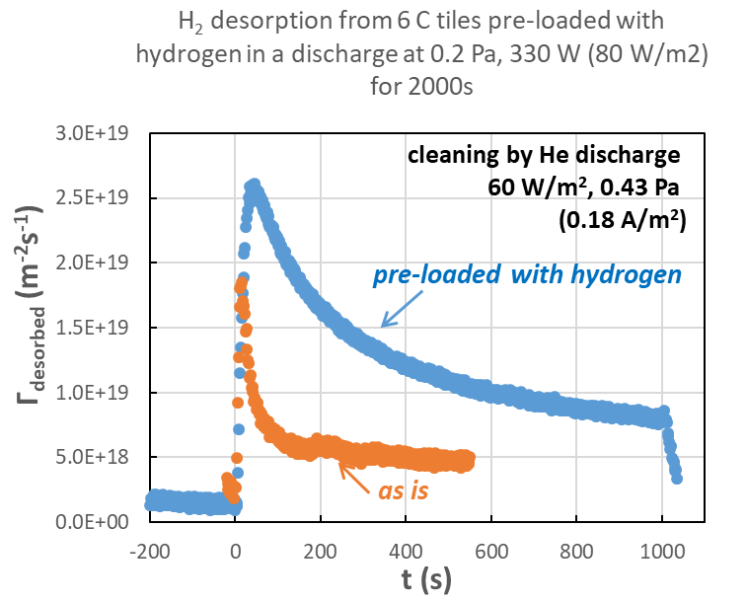
Experimental results – FUTURE WORKS
Different behavior during He GDC before and after H2 GDC
Many thanks to E. Sartori
Notes:
RFX-mod2 è, un esperimento di modifica del precedente RFX-mod avviato nel 2018 con finanziamento POR FESR 2014–2020 della Regione Veneto (progetto MIAIVO). Grazie ai fondi PNRR del progetto NEFERTARI, RFX-mod2 sarà dotato di un sistema di diagnostiche e di controllo in tempo reale potenziati. Il significativo aumento dei sensori installati comporterà un numero di segnali circa quattro volte superiore rispetto a RFX-mod.
La nuova infrastruttura RFX-mod2, in fase di rimontaggio al Consorzio RFX, consentirà di ampliare la comprensione della fisica dei plasmi sia nella configurazione RFP che tokamak a bassa corrente. Sotto potete vedere le foto del nuovo vessel e della shell con i cavi dei sensori e le prime tegole montate.
i sensori elettrostatici sono 236 e i segnali 532
Magnetici 1316 sensori, 1688 Real time signals, Rispetto a mod abbiamo fattore x 3 di sensori e x 4 di segnali magnetici disponibili in real time.
MIAIVO: Meccanica Innovativa e Additiva Integrata: il VenetO
Il POR FESR (Programma Operativo Regionale del Fondo Europeo di Sviluppo Regionale) è lo strumento strategico, cofinanziato dall'UE, utilizzato dalle Regioni italiane per promuovere la coesione economica, sociale e territoriale. Finanzia progetti su ricerca, innovazione, competitività delle PMI, transizione digitale ed ecologica per uno sviluppo intelligente e sostenibile. Finanziamento pari a 2 M€, per R&S, a fronte di 4,3 M€ di spesa prevista per il completamento delle modifiche.
L’Upgrade di RFX-mod2 comprende anche una nuova disposizione dei sensori magnetici, progettata specificamente per il funzionamento in modalità tokamak ohmico. Questo consentirà di completare gli studi sul controllo degli error fields, sulla mitigazione dei modi tearing e sulla prevenzione delle disruption, nonché sulla decorrelazione degli elettroni runaway mediante il sistema di controllo attivo.
IAEA 2025
L.Marrelli et al RFX-mod2 and the NEFERTARI project: a diffuse infrastructure for the study of magnetically confined plasmas for fusion
Il Consorzio RFX, grazie al progetto MIAIVO (Meccanica Innovativa e Additiva Integrata: il VenetO dalla ricerca alle opportunità nel mercato attuale e futuro), ha avuto la possibilità di iniziare i lavori di modifica migliorativa della macchina RFX-mod2. RFX-mod2 è una delle principali macchine sperimentali presenti al Consorzio RFX e il più grande esperimento al mondo per lo studio della fisica dei plasmi in configurazione RFP.
MIAIVO è una concreta opportunità per creare una sinergia tra realizzazione di apparati per ricerca con prestazioni spinte e processi di innovazione industriale.
rendering delle modifiche migliorative
la scocca in rame di RFX-mod
operazioni di movimentazione della struttura meccanica di supporto di RFX-mod
Il progetto, avviato nel 2018 grazie ad un bando della Regione Veneto, nell’ambito del progetto POR FESR 2014-2020, è finalizzato a conseguire un sensibile aumento della propensione di investimento in in Ricerca industriale e Sviluppo sperimentale da parte delle imprese venete, ottenibile attraverso un consolidamento dei rapporti con il mondo della ricerca.
Grazie al finanziamento MIAIVO , pari a 2.040.540,00 €, a fronte di spese ammesse pari a 4.276.600,00 €, si è potuto avviare lo sviluppo delle tecnologie innovative richieste per eseguire le modifiche migliorative dell’impianto RFX-mod2 quali ad esempio: trattamento superficiale dei materiali, realizzazione di componenti per camere da vuoto con materiali polimerici ad alte prestazioni, realizzazione di componenti metallici mediante manifattura additiva.

Slide 35
Experimental results – FUTURE WORKS
Different behavior during He GDC before and after H2 GDC
It is possible to estimate the coefficient of adsorption/implantation of H2 in the graphite tiles….but it requires time
Notes:
RFX-mod2 è, un esperimento di modifica del precedente RFX-mod avviato nel 2018 con finanziamento POR FESR 2014–2020 della Regione Veneto (progetto MIAIVO). Grazie ai fondi PNRR del progetto NEFERTARI, RFX-mod2 sarà dotato di un sistema di diagnostiche e di controllo in tempo reale potenziati. Il significativo aumento dei sensori installati comporterà un numero di segnali circa quattro volte superiore rispetto a RFX-mod.
La nuova infrastruttura RFX-mod2, in fase di rimontaggio al Consorzio RFX, consentirà di ampliare la comprensione della fisica dei plasmi sia nella configurazione RFP che tokamak a bassa corrente. Sotto potete vedere le foto del nuovo vessel e della shell con i cavi dei sensori e le prime tegole montate.
i sensori elettrostatici sono 236 e i segnali 532
Magnetici 1316 sensori, 1688 Real time signals, Rispetto a mod abbiamo fattore x 3 di sensori e x 4 di segnali magnetici disponibili in real time.
MIAIVO: Meccanica Innovativa e Additiva Integrata: il VenetO
Il POR FESR (Programma Operativo Regionale del Fondo Europeo di Sviluppo Regionale) è lo strumento strategico, cofinanziato dall'UE, utilizzato dalle Regioni italiane per promuovere la coesione economica, sociale e territoriale. Finanzia progetti su ricerca, innovazione, competitività delle PMI, transizione digitale ed ecologica per uno sviluppo intelligente e sostenibile. Finanziamento pari a 2 M€, per R&S, a fronte di 4,3 M€ di spesa prevista per il completamento delle modifiche.
L’Upgrade di RFX-mod2 comprende anche una nuova disposizione dei sensori magnetici, progettata specificamente per il funzionamento in modalità tokamak ohmico. Questo consentirà di completare gli studi sul controllo degli error fields, sulla mitigazione dei modi tearing e sulla prevenzione delle disruption, nonché sulla decorrelazione degli elettroni runaway mediante il sistema di controllo attivo.
IAEA 2025
L.Marrelli et al RFX-mod2 and the NEFERTARI project: a diffuse infrastructure for the study of magnetically confined plasmas for fusion
Il Consorzio RFX, grazie al progetto MIAIVO (Meccanica Innovativa e Additiva Integrata: il VenetO dalla ricerca alle opportunità nel mercato attuale e futuro), ha avuto la possibilità di iniziare i lavori di modifica migliorativa della macchina RFX-mod2. RFX-mod2 è una delle principali macchine sperimentali presenti al Consorzio RFX e il più grande esperimento al mondo per lo studio della fisica dei plasmi in configurazione RFP.
MIAIVO è una concreta opportunità per creare una sinergia tra realizzazione di apparati per ricerca con prestazioni spinte e processi di innovazione industriale.
rendering delle modifiche migliorative
la scocca in rame di RFX-mod
operazioni di movimentazione della struttura meccanica di supporto di RFX-mod
Il progetto, avviato nel 2018 grazie ad un bando della Regione Veneto, nell’ambito del progetto POR FESR 2014-2020, è finalizzato a conseguire un sensibile aumento della propensione di investimento in in Ricerca industriale e Sviluppo sperimentale da parte delle imprese venete, ottenibile attraverso un consolidamento dei rapporti con il mondo della ricerca.
Grazie al finanziamento MIAIVO , pari a 2.040.540,00 €, a fronte di spese ammesse pari a 4.276.600,00 €, si è potuto avviare lo sviluppo delle tecnologie innovative richieste per eseguire le modifiche migliorative dell’impianto RFX-mod2 quali ad esempio: trattamento superficiale dei materiali, realizzazione di componenti per camere da vuoto con materiali polimerici ad alte prestazioni, realizzazione di componenti metallici mediante manifattura additiva.

Slide 36
Experimental results – FUTURE WORKS
Different behavior during He GDC before and after H2 GDC
It is possible to estimate the coefficient of adsorption/implantation of H2 in the graphite tiles….but it requires time
Important information to estimate the potential H2 flux during RFX-mod2 scenarios
Notes:
RFX-mod2 è, un esperimento di modifica del precedente RFX-mod avviato nel 2018 con finanziamento POR FESR 2014–2020 della Regione Veneto (progetto MIAIVO). Grazie ai fondi PNRR del progetto NEFERTARI, RFX-mod2 sarà dotato di un sistema di diagnostiche e di controllo in tempo reale potenziati. Il significativo aumento dei sensori installati comporterà un numero di segnali circa quattro volte superiore rispetto a RFX-mod.
La nuova infrastruttura RFX-mod2, in fase di rimontaggio al Consorzio RFX, consentirà di ampliare la comprensione della fisica dei plasmi sia nella configurazione RFP che tokamak a bassa corrente. Sotto potete vedere le foto del nuovo vessel e della shell con i cavi dei sensori e le prime tegole montate.
i sensori elettrostatici sono 236 e i segnali 532
Magnetici 1316 sensori, 1688 Real time signals, Rispetto a mod abbiamo fattore x 3 di sensori e x 4 di segnali magnetici disponibili in real time.
MIAIVO: Meccanica Innovativa e Additiva Integrata: il VenetO
Il POR FESR (Programma Operativo Regionale del Fondo Europeo di Sviluppo Regionale) è lo strumento strategico, cofinanziato dall'UE, utilizzato dalle Regioni italiane per promuovere la coesione economica, sociale e territoriale. Finanzia progetti su ricerca, innovazione, competitività delle PMI, transizione digitale ed ecologica per uno sviluppo intelligente e sostenibile. Finanziamento pari a 2 M€, per R&S, a fronte di 4,3 M€ di spesa prevista per il completamento delle modifiche.
L’Upgrade di RFX-mod2 comprende anche una nuova disposizione dei sensori magnetici, progettata specificamente per il funzionamento in modalità tokamak ohmico. Questo consentirà di completare gli studi sul controllo degli error fields, sulla mitigazione dei modi tearing e sulla prevenzione delle disruption, nonché sulla decorrelazione degli elettroni runaway mediante il sistema di controllo attivo.
IAEA 2025
L.Marrelli et al RFX-mod2 and the NEFERTARI project: a diffuse infrastructure for the study of magnetically confined plasmas for fusion
Il Consorzio RFX, grazie al progetto MIAIVO (Meccanica Innovativa e Additiva Integrata: il VenetO dalla ricerca alle opportunità nel mercato attuale e futuro), ha avuto la possibilità di iniziare i lavori di modifica migliorativa della macchina RFX-mod2. RFX-mod2 è una delle principali macchine sperimentali presenti al Consorzio RFX e il più grande esperimento al mondo per lo studio della fisica dei plasmi in configurazione RFP.
MIAIVO è una concreta opportunità per creare una sinergia tra realizzazione di apparati per ricerca con prestazioni spinte e processi di innovazione industriale.
rendering delle modifiche migliorative
la scocca in rame di RFX-mod
operazioni di movimentazione della struttura meccanica di supporto di RFX-mod
Il progetto, avviato nel 2018 grazie ad un bando della Regione Veneto, nell’ambito del progetto POR FESR 2014-2020, è finalizzato a conseguire un sensibile aumento della propensione di investimento in in Ricerca industriale e Sviluppo sperimentale da parte delle imprese venete, ottenibile attraverso un consolidamento dei rapporti con il mondo della ricerca.
Grazie al finanziamento MIAIVO , pari a 2.040.540,00 €, a fronte di spese ammesse pari a 4.276.600,00 €, si è potuto avviare lo sviluppo delle tecnologie innovative richieste per eseguire le modifiche migliorative dell’impianto RFX-mod2 quali ad esempio: trattamento superficiale dei materiali, realizzazione di componenti per camere da vuoto con materiali polimerici ad alte prestazioni, realizzazione di componenti metallici mediante manifattura additiva.

Slide 37
FUTURE WORKS - other than «simple GDC»
Successfully tested the control of the GDC and pre-ionization Power Supplies
Already tested different alarm scenarios such as breakdowns, plasma failure and temperature interlocks (many thanks to Alessandro Sartore)
Still to be done: automatization of the full GDC procedure and acquisition of all the signals
Notes:
RFX-mod2 è, un esperimento di modifica del precedente RFX-mod avviato nel 2018 con finanziamento POR FESR 2014–2020 della Regione Veneto (progetto MIAIVO). Grazie ai fondi PNRR del progetto NEFERTARI, RFX-mod2 sarà dotato di un sistema di diagnostiche e di controllo in tempo reale potenziati. Il significativo aumento dei sensori installati comporterà un numero di segnali circa quattro volte superiore rispetto a RFX-mod.
La nuova infrastruttura RFX-mod2, in fase di rimontaggio al Consorzio RFX, consentirà di ampliare la comprensione della fisica dei plasmi sia nella configurazione RFP che tokamak a bassa corrente. Sotto potete vedere le foto del nuovo vessel e della shell con i cavi dei sensori e le prime tegole montate.
i sensori elettrostatici sono 236 e i segnali 532
Magnetici 1316 sensori, 1688 Real time signals, Rispetto a mod abbiamo fattore x 3 di sensori e x 4 di segnali magnetici disponibili in real time.
MIAIVO: Meccanica Innovativa e Additiva Integrata: il VenetO
Il POR FESR (Programma Operativo Regionale del Fondo Europeo di Sviluppo Regionale) è lo strumento strategico, cofinanziato dall'UE, utilizzato dalle Regioni italiane per promuovere la coesione economica, sociale e territoriale. Finanzia progetti su ricerca, innovazione, competitività delle PMI, transizione digitale ed ecologica per uno sviluppo intelligente e sostenibile. Finanziamento pari a 2 M€, per R&S, a fronte di 4,3 M€ di spesa prevista per il completamento delle modifiche.
L’Upgrade di RFX-mod2 comprende anche una nuova disposizione dei sensori magnetici, progettata specificamente per il funzionamento in modalità tokamak ohmico. Questo consentirà di completare gli studi sul controllo degli error fields, sulla mitigazione dei modi tearing e sulla prevenzione delle disruption, nonché sulla decorrelazione degli elettroni runaway mediante il sistema di controllo attivo.
IAEA 2025
L.Marrelli et al RFX-mod2 and the NEFERTARI project: a diffuse infrastructure for the study of magnetically confined plasmas for fusion
Il Consorzio RFX, grazie al progetto MIAIVO (Meccanica Innovativa e Additiva Integrata: il VenetO dalla ricerca alle opportunità nel mercato attuale e futuro), ha avuto la possibilità di iniziare i lavori di modifica migliorativa della macchina RFX-mod2. RFX-mod2 è una delle principali macchine sperimentali presenti al Consorzio RFX e il più grande esperimento al mondo per lo studio della fisica dei plasmi in configurazione RFP.
MIAIVO è una concreta opportunità per creare una sinergia tra realizzazione di apparati per ricerca con prestazioni spinte e processi di innovazione industriale.
rendering delle modifiche migliorative
la scocca in rame di RFX-mod
operazioni di movimentazione della struttura meccanica di supporto di RFX-mod
Il progetto, avviato nel 2018 grazie ad un bando della Regione Veneto, nell’ambito del progetto POR FESR 2014-2020, è finalizzato a conseguire un sensibile aumento della propensione di investimento in in Ricerca industriale e Sviluppo sperimentale da parte delle imprese venete, ottenibile attraverso un consolidamento dei rapporti con il mondo della ricerca.
Grazie al finanziamento MIAIVO , pari a 2.040.540,00 €, a fronte di spese ammesse pari a 4.276.600,00 €, si è potuto avviare lo sviluppo delle tecnologie innovative richieste per eseguire le modifiche migliorative dell’impianto RFX-mod2 quali ad esempio: trattamento superficiale dei materiali, realizzazione di componenti per camere da vuoto con materiali polimerici ad alte prestazioni, realizzazione di componenti metallici mediante manifattura additiva.

Slide 38
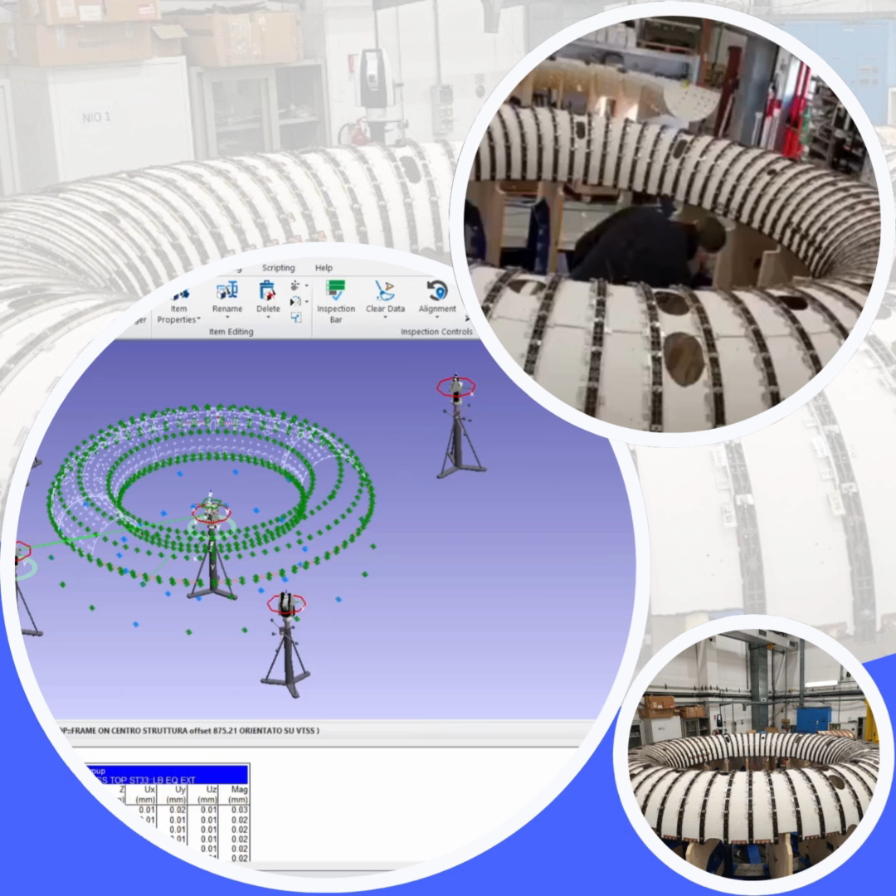
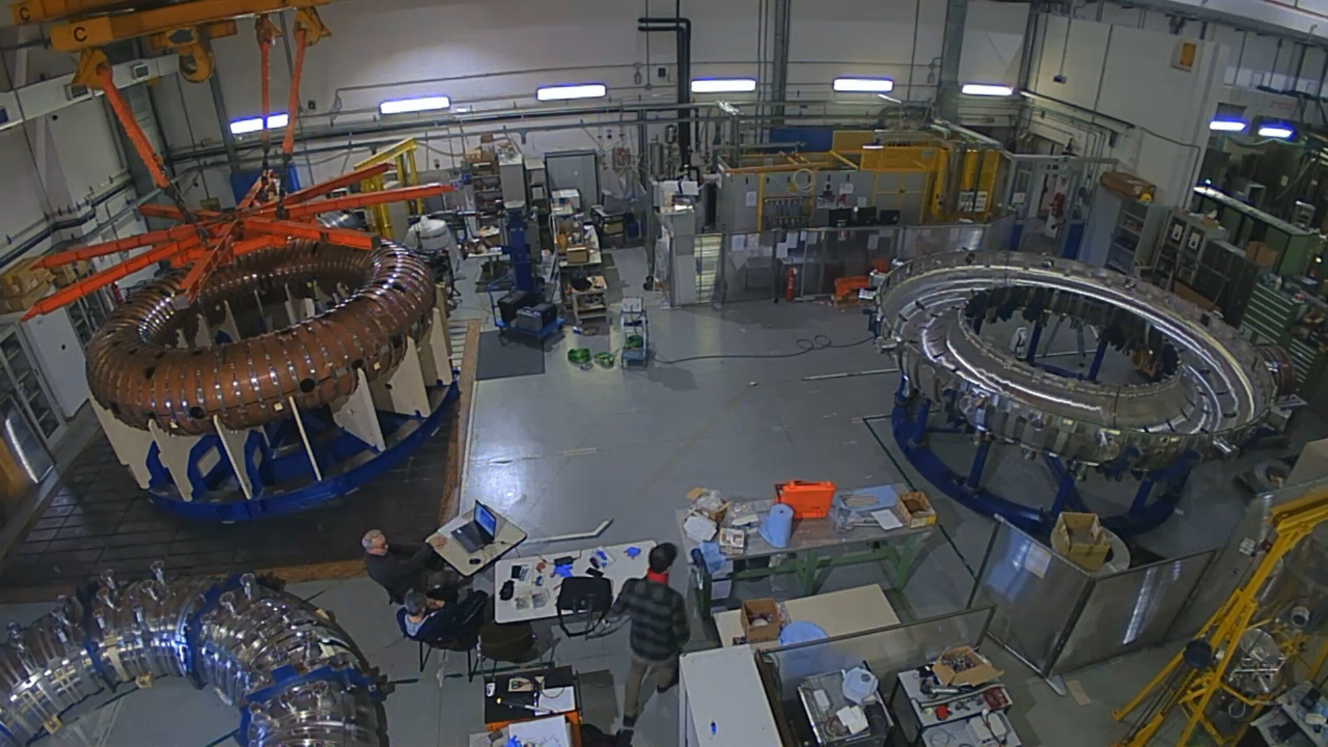
FUTURE WORKS - other than «simple GDC»
Successfully tested the control of the GDC and pre-ionization Power Supplies
Already tested different alarm scenarios such as breakdowns, plasma failure and temperature interlocks (many thanks to Alessandro Sartore)
Still to be done: automatization of the full GDC procedure and acquisition of all the signals
Complete the assembling of RFX-mod2 thanks to the support of metrology
Notes:
RFX-mod2 è, un esperimento di modifica del precedente RFX-mod avviato nel 2018 con finanziamento POR FESR 2014–2020 della Regione Veneto (progetto MIAIVO). Grazie ai fondi PNRR del progetto NEFERTARI, RFX-mod2 sarà dotato di un sistema di diagnostiche e di controllo in tempo reale potenziati. Il significativo aumento dei sensori installati comporterà un numero di segnali circa quattro volte superiore rispetto a RFX-mod.
La nuova infrastruttura RFX-mod2, in fase di rimontaggio al Consorzio RFX, consentirà di ampliare la comprensione della fisica dei plasmi sia nella configurazione RFP che tokamak a bassa corrente. Sotto potete vedere le foto del nuovo vessel e della shell con i cavi dei sensori e le prime tegole montate.
i sensori elettrostatici sono 236 e i segnali 532
Magnetici 1316 sensori, 1688 Real time signals, Rispetto a mod abbiamo fattore x 3 di sensori e x 4 di segnali magnetici disponibili in real time.
MIAIVO: Meccanica Innovativa e Additiva Integrata: il VenetO
Il POR FESR (Programma Operativo Regionale del Fondo Europeo di Sviluppo Regionale) è lo strumento strategico, cofinanziato dall'UE, utilizzato dalle Regioni italiane per promuovere la coesione economica, sociale e territoriale. Finanzia progetti su ricerca, innovazione, competitività delle PMI, transizione digitale ed ecologica per uno sviluppo intelligente e sostenibile. Finanziamento pari a 2 M€, per R&S, a fronte di 4,3 M€ di spesa prevista per il completamento delle modifiche.
L’Upgrade di RFX-mod2 comprende anche una nuova disposizione dei sensori magnetici, progettata specificamente per il funzionamento in modalità tokamak ohmico. Questo consentirà di completare gli studi sul controllo degli error fields, sulla mitigazione dei modi tearing e sulla prevenzione delle disruption, nonché sulla decorrelazione degli elettroni runaway mediante il sistema di controllo attivo.
IAEA 2025
L.Marrelli et al RFX-mod2 and the NEFERTARI project: a diffuse infrastructure for the study of magnetically confined plasmas for fusion
Il Consorzio RFX, grazie al progetto MIAIVO (Meccanica Innovativa e Additiva Integrata: il VenetO dalla ricerca alle opportunità nel mercato attuale e futuro), ha avuto la possibilità di iniziare i lavori di modifica migliorativa della macchina RFX-mod2. RFX-mod2 è una delle principali macchine sperimentali presenti al Consorzio RFX e il più grande esperimento al mondo per lo studio della fisica dei plasmi in configurazione RFP.
MIAIVO è una concreta opportunità per creare una sinergia tra realizzazione di apparati per ricerca con prestazioni spinte e processi di innovazione industriale.
rendering delle modifiche migliorative
la scocca in rame di RFX-mod
operazioni di movimentazione della struttura meccanica di supporto di RFX-mod
Il progetto, avviato nel 2018 grazie ad un bando della Regione Veneto, nell’ambito del progetto POR FESR 2014-2020, è finalizzato a conseguire un sensibile aumento della propensione di investimento in in Ricerca industriale e Sviluppo sperimentale da parte delle imprese venete, ottenibile attraverso un consolidamento dei rapporti con il mondo della ricerca.
Grazie al finanziamento MIAIVO , pari a 2.040.540,00 €, a fronte di spese ammesse pari a 4.276.600,00 €, si è potuto avviare lo sviluppo delle tecnologie innovative richieste per eseguire le modifiche migliorative dell’impianto RFX-mod2 quali ad esempio: trattamento superficiale dei materiali, realizzazione di componenti per camere da vuoto con materiali polimerici ad alte prestazioni, realizzazione di componenti metallici mediante manifattura additiva.

Slide 39
FUTURE WORKS - other than «simple GDC»
Successfully tested the control of the GDC and pre-ionization Power Supplies
Already tested different alarm scenarios such as breakdowns, plasma failure and temperature interlocks (many thanks to Alessandro Sartore)
Still to be done: automatization of the full GDC procedure and acquisition of all the signals
Complete the assembling of RFX-mod2 thanks to the support of metrology
Calibration of the mechanical and thermal measurements of the PSS
Support installation and C&A of strain gauges, end stop switches and PSS TCs
Notes:
RFX-mod2 è, un esperimento di modifica del precedente RFX-mod avviato nel 2018 con finanziamento POR FESR 2014–2020 della Regione Veneto (progetto MIAIVO). Grazie ai fondi PNRR del progetto NEFERTARI, RFX-mod2 sarà dotato di un sistema di diagnostiche e di controllo in tempo reale potenziati. Il significativo aumento dei sensori installati comporterà un numero di segnali circa quattro volte superiore rispetto a RFX-mod.
La nuova infrastruttura RFX-mod2, in fase di rimontaggio al Consorzio RFX, consentirà di ampliare la comprensione della fisica dei plasmi sia nella configurazione RFP che tokamak a bassa corrente. Sotto potete vedere le foto del nuovo vessel e della shell con i cavi dei sensori e le prime tegole montate.
i sensori elettrostatici sono 236 e i segnali 532
Magnetici 1316 sensori, 1688 Real time signals, Rispetto a mod abbiamo fattore x 3 di sensori e x 4 di segnali magnetici disponibili in real time.
MIAIVO: Meccanica Innovativa e Additiva Integrata: il VenetO
Il POR FESR (Programma Operativo Regionale del Fondo Europeo di Sviluppo Regionale) è lo strumento strategico, cofinanziato dall'UE, utilizzato dalle Regioni italiane per promuovere la coesione economica, sociale e territoriale. Finanzia progetti su ricerca, innovazione, competitività delle PMI, transizione digitale ed ecologica per uno sviluppo intelligente e sostenibile. Finanziamento pari a 2 M€, per R&S, a fronte di 4,3 M€ di spesa prevista per il completamento delle modifiche.
L’Upgrade di RFX-mod2 comprende anche una nuova disposizione dei sensori magnetici, progettata specificamente per il funzionamento in modalità tokamak ohmico. Questo consentirà di completare gli studi sul controllo degli error fields, sulla mitigazione dei modi tearing e sulla prevenzione delle disruption, nonché sulla decorrelazione degli elettroni runaway mediante il sistema di controllo attivo.
IAEA 2025
L.Marrelli et al RFX-mod2 and the NEFERTARI project: a diffuse infrastructure for the study of magnetically confined plasmas for fusion
Il Consorzio RFX, grazie al progetto MIAIVO (Meccanica Innovativa e Additiva Integrata: il VenetO dalla ricerca alle opportunità nel mercato attuale e futuro), ha avuto la possibilità di iniziare i lavori di modifica migliorativa della macchina RFX-mod2. RFX-mod2 è una delle principali macchine sperimentali presenti al Consorzio RFX e il più grande esperimento al mondo per lo studio della fisica dei plasmi in configurazione RFP.
MIAIVO è una concreta opportunità per creare una sinergia tra realizzazione di apparati per ricerca con prestazioni spinte e processi di innovazione industriale.
rendering delle modifiche migliorative
la scocca in rame di RFX-mod
operazioni di movimentazione della struttura meccanica di supporto di RFX-mod
Il progetto, avviato nel 2018 grazie ad un bando della Regione Veneto, nell’ambito del progetto POR FESR 2014-2020, è finalizzato a conseguire un sensibile aumento della propensione di investimento in in Ricerca industriale e Sviluppo sperimentale da parte delle imprese venete, ottenibile attraverso un consolidamento dei rapporti con il mondo della ricerca.
Grazie al finanziamento MIAIVO , pari a 2.040.540,00 €, a fronte di spese ammesse pari a 4.276.600,00 €, si è potuto avviare lo sviluppo delle tecnologie innovative richieste per eseguire le modifiche migliorative dell’impianto RFX-mod2 quali ad esempio: trattamento superficiale dei materiali, realizzazione di componenti per camere da vuoto con materiali polimerici ad alte prestazioni, realizzazione di componenti metallici mediante manifattura additiva.

Slide 40
FUTURE WORKS - other than «simple GDC»
Successfully tested the control of the GDC and pre-ionization Power Supplies
Already tested different alarm scenarios such as breakdowns, plasma failure and temperature interlocks (many thanks to Alessandro Sartore)
Still to be done: automatization of the full GDC procedure and acquisition of all the signals
Complete the assembling of RFX-mod2 thanks to the support of metrology
Calibration of the mechanical and thermal measurements of the PSS
Support installation and C&A of strain gauges, end stop switches and PSS TCs
Vacuum check of the VTSS and PSS
Notes:
RFX-mod2 è, un esperimento di modifica del precedente RFX-mod avviato nel 2018 con finanziamento POR FESR 2014–2020 della Regione Veneto (progetto MIAIVO). Grazie ai fondi PNRR del progetto NEFERTARI, RFX-mod2 sarà dotato di un sistema di diagnostiche e di controllo in tempo reale potenziati. Il significativo aumento dei sensori installati comporterà un numero di segnali circa quattro volte superiore rispetto a RFX-mod.
La nuova infrastruttura RFX-mod2, in fase di rimontaggio al Consorzio RFX, consentirà di ampliare la comprensione della fisica dei plasmi sia nella configurazione RFP che tokamak a bassa corrente. Sotto potete vedere le foto del nuovo vessel e della shell con i cavi dei sensori e le prime tegole montate.
i sensori elettrostatici sono 236 e i segnali 532
Magnetici 1316 sensori, 1688 Real time signals, Rispetto a mod abbiamo fattore x 3 di sensori e x 4 di segnali magnetici disponibili in real time.
MIAIVO: Meccanica Innovativa e Additiva Integrata: il VenetO
Il POR FESR (Programma Operativo Regionale del Fondo Europeo di Sviluppo Regionale) è lo strumento strategico, cofinanziato dall'UE, utilizzato dalle Regioni italiane per promuovere la coesione economica, sociale e territoriale. Finanzia progetti su ricerca, innovazione, competitività delle PMI, transizione digitale ed ecologica per uno sviluppo intelligente e sostenibile. Finanziamento pari a 2 M€, per R&S, a fronte di 4,3 M€ di spesa prevista per il completamento delle modifiche.
L’Upgrade di RFX-mod2 comprende anche una nuova disposizione dei sensori magnetici, progettata specificamente per il funzionamento in modalità tokamak ohmico. Questo consentirà di completare gli studi sul controllo degli error fields, sulla mitigazione dei modi tearing e sulla prevenzione delle disruption, nonché sulla decorrelazione degli elettroni runaway mediante il sistema di controllo attivo.
IAEA 2025
L.Marrelli et al RFX-mod2 and the NEFERTARI project: a diffuse infrastructure for the study of magnetically confined plasmas for fusion
Il Consorzio RFX, grazie al progetto MIAIVO (Meccanica Innovativa e Additiva Integrata: il VenetO dalla ricerca alle opportunità nel mercato attuale e futuro), ha avuto la possibilità di iniziare i lavori di modifica migliorativa della macchina RFX-mod2. RFX-mod2 è una delle principali macchine sperimentali presenti al Consorzio RFX e il più grande esperimento al mondo per lo studio della fisica dei plasmi in configurazione RFP.
MIAIVO è una concreta opportunità per creare una sinergia tra realizzazione di apparati per ricerca con prestazioni spinte e processi di innovazione industriale.
rendering delle modifiche migliorative
la scocca in rame di RFX-mod
operazioni di movimentazione della struttura meccanica di supporto di RFX-mod
Il progetto, avviato nel 2018 grazie ad un bando della Regione Veneto, nell’ambito del progetto POR FESR 2014-2020, è finalizzato a conseguire un sensibile aumento della propensione di investimento in in Ricerca industriale e Sviluppo sperimentale da parte delle imprese venete, ottenibile attraverso un consolidamento dei rapporti con il mondo della ricerca.
Grazie al finanziamento MIAIVO , pari a 2.040.540,00 €, a fronte di spese ammesse pari a 4.276.600,00 €, si è potuto avviare lo sviluppo delle tecnologie innovative richieste per eseguire le modifiche migliorative dell’impianto RFX-mod2 quali ad esempio: trattamento superficiale dei materiali, realizzazione di componenti per camere da vuoto con materiali polimerici ad alte prestazioni, realizzazione di componenti metallici mediante manifattura additiva.

Slide 41
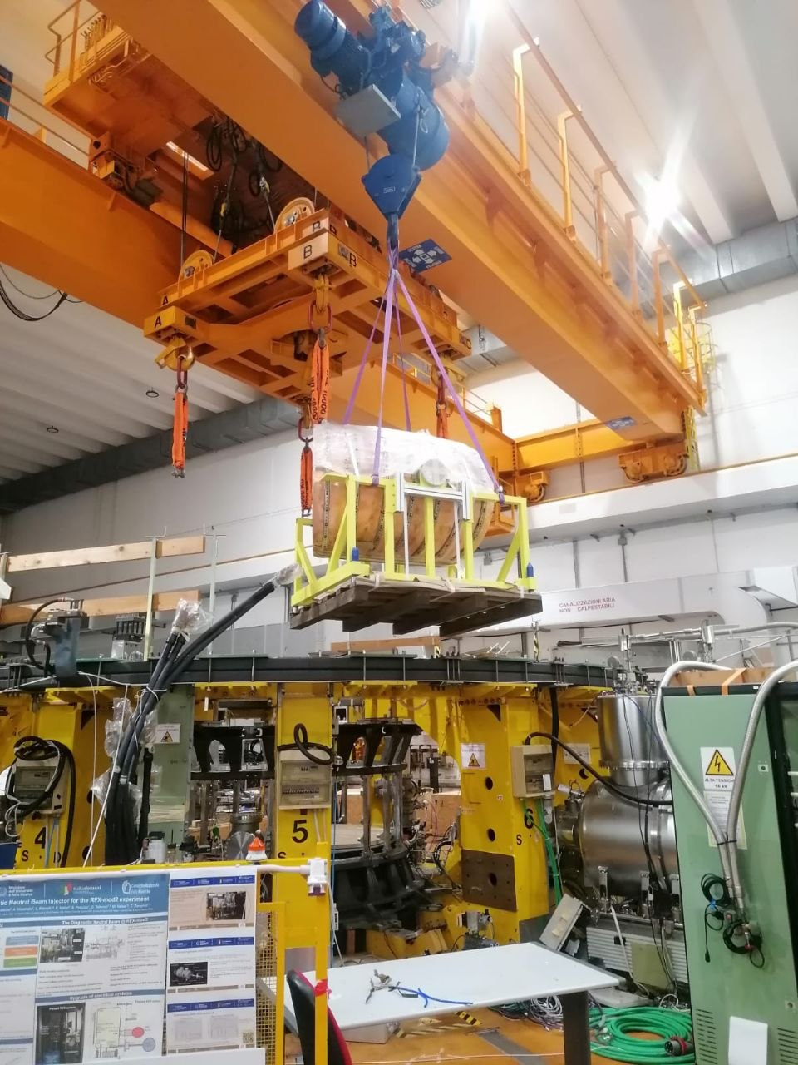
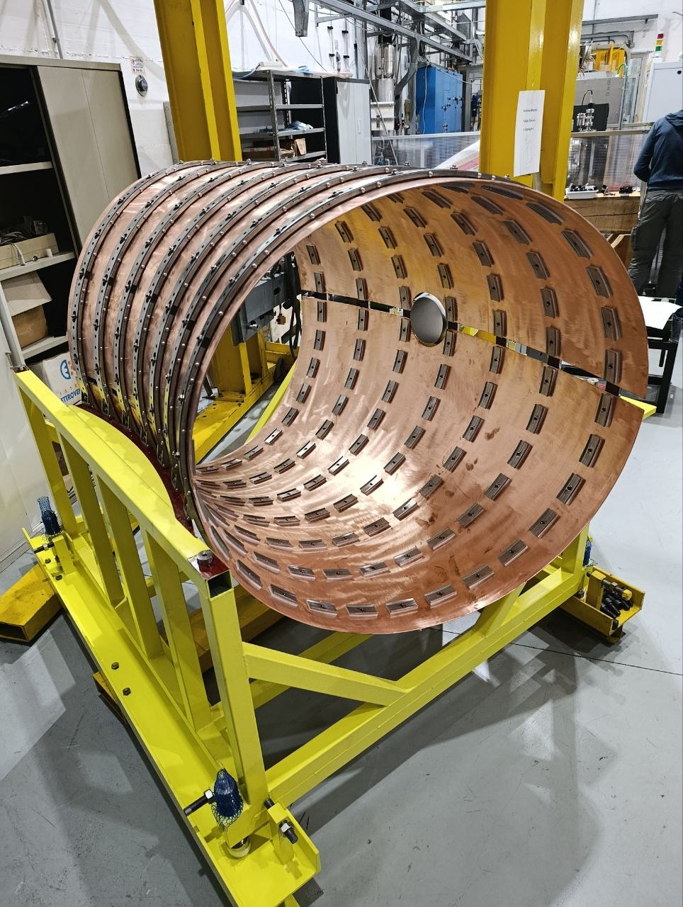
FUTURE WORKS - other than «simple GDC»
Successfully tested the control of the GDC and pre-ionization Power Supplies
Already tested different alarm scenarios such as breakdowns, plasma failure and temperature interlocks (many thanks to Alessandro Sartore)
Still to be done: automatization of the full GDC procedure and acquisition of all the signals
Complete the assembling of RFX-mod2 thanks to the support of metrology
Calibration of the mechanical and thermal measurements of the PSS
Support installation and C&A of strain gauges, end stop switches and PSS TCs
Vacuum check of the VTSS and PSS
Start the training of the new Remote Handling
Notes:
RFX-mod2 è, un esperimento di modifica del precedente RFX-mod avviato nel 2018 con finanziamento POR FESR 2014–2020 della Regione Veneto (progetto MIAIVO). Grazie ai fondi PNRR del progetto NEFERTARI, RFX-mod2 sarà dotato di un sistema di diagnostiche e di controllo in tempo reale potenziati. Il significativo aumento dei sensori installati comporterà un numero di segnali circa quattro volte superiore rispetto a RFX-mod.
La nuova infrastruttura RFX-mod2, in fase di rimontaggio al Consorzio RFX, consentirà di ampliare la comprensione della fisica dei plasmi sia nella configurazione RFP che tokamak a bassa corrente. Sotto potete vedere le foto del nuovo vessel e della shell con i cavi dei sensori e le prime tegole montate.
i sensori elettrostatici sono 236 e i segnali 532
Magnetici 1316 sensori, 1688 Real time signals, Rispetto a mod abbiamo fattore x 3 di sensori e x 4 di segnali magnetici disponibili in real time.
MIAIVO: Meccanica Innovativa e Additiva Integrata: il VenetO
Il POR FESR (Programma Operativo Regionale del Fondo Europeo di Sviluppo Regionale) è lo strumento strategico, cofinanziato dall'UE, utilizzato dalle Regioni italiane per promuovere la coesione economica, sociale e territoriale. Finanzia progetti su ricerca, innovazione, competitività delle PMI, transizione digitale ed ecologica per uno sviluppo intelligente e sostenibile. Finanziamento pari a 2 M€, per R&S, a fronte di 4,3 M€ di spesa prevista per il completamento delle modifiche.
L’Upgrade di RFX-mod2 comprende anche una nuova disposizione dei sensori magnetici, progettata specificamente per il funzionamento in modalità tokamak ohmico. Questo consentirà di completare gli studi sul controllo degli error fields, sulla mitigazione dei modi tearing e sulla prevenzione delle disruption, nonché sulla decorrelazione degli elettroni runaway mediante il sistema di controllo attivo.
IAEA 2025
L.Marrelli et al RFX-mod2 and the NEFERTARI project: a diffuse infrastructure for the study of magnetically confined plasmas for fusion
Il Consorzio RFX, grazie al progetto MIAIVO (Meccanica Innovativa e Additiva Integrata: il VenetO dalla ricerca alle opportunità nel mercato attuale e futuro), ha avuto la possibilità di iniziare i lavori di modifica migliorativa della macchina RFX-mod2. RFX-mod2 è una delle principali macchine sperimentali presenti al Consorzio RFX e il più grande esperimento al mondo per lo studio della fisica dei plasmi in configurazione RFP.
MIAIVO è una concreta opportunità per creare una sinergia tra realizzazione di apparati per ricerca con prestazioni spinte e processi di innovazione industriale.
rendering delle modifiche migliorative
la scocca in rame di RFX-mod
operazioni di movimentazione della struttura meccanica di supporto di RFX-mod
Il progetto, avviato nel 2018 grazie ad un bando della Regione Veneto, nell’ambito del progetto POR FESR 2014-2020, è finalizzato a conseguire un sensibile aumento della propensione di investimento in in Ricerca industriale e Sviluppo sperimentale da parte delle imprese venete, ottenibile attraverso un consolidamento dei rapporti con il mondo della ricerca.
Grazie al finanziamento MIAIVO , pari a 2.040.540,00 €, a fronte di spese ammesse pari a 4.276.600,00 €, si è potuto avviare lo sviluppo delle tecnologie innovative richieste per eseguire le modifiche migliorative dell’impianto RFX-mod2 quali ad esempio: trattamento superficiale dei materiali, realizzazione di componenti per camere da vuoto con materiali polimerici ad alte prestazioni, realizzazione di componenti metallici mediante manifattura additiva.

Slide 42
FUTURE WORKS - other than «simple GDC»
Successfully tested the control of the GDC and pre-ionization Power Supplies
Already tested different alarm scenarios such as breakdowns, plasma failure and temperature interlocks (many thanks to Alessandro Sartore)
Still to be done: automatization of the full GDC procedure and acquisition of all the signals
Complete the assembling of RFX-mod2 thanks to the support of metrology
Calibration of the mechanical and thermal measurements of the PSS
Support installation and C&A of strain gauges, end stop switches and PSS TCs
Vacuum check of the VTSS and PSS
Start the training of the new Remote Handling
The continuation of these activities will depend on the availability of trained personnel already involved in the project.
Notes:
RFX-mod2 è, un esperimento di modifica del precedente RFX-mod avviato nel 2018 con finanziamento POR FESR 2014–2020 della Regione Veneto (progetto MIAIVO). Grazie ai fondi PNRR del progetto NEFERTARI, RFX-mod2 sarà dotato di un sistema di diagnostiche e di controllo in tempo reale potenziati. Il significativo aumento dei sensori installati comporterà un numero di segnali circa quattro volte superiore rispetto a RFX-mod.
La nuova infrastruttura RFX-mod2, in fase di rimontaggio al Consorzio RFX, consentirà di ampliare la comprensione della fisica dei plasmi sia nella configurazione RFP che tokamak a bassa corrente. Sotto potete vedere le foto del nuovo vessel e della shell con i cavi dei sensori e le prime tegole montate.
i sensori elettrostatici sono 236 e i segnali 532
Magnetici 1316 sensori, 1688 Real time signals, Rispetto a mod abbiamo fattore x 3 di sensori e x 4 di segnali magnetici disponibili in real time.
MIAIVO: Meccanica Innovativa e Additiva Integrata: il VenetO
Il POR FESR (Programma Operativo Regionale del Fondo Europeo di Sviluppo Regionale) è lo strumento strategico, cofinanziato dall'UE, utilizzato dalle Regioni italiane per promuovere la coesione economica, sociale e territoriale. Finanzia progetti su ricerca, innovazione, competitività delle PMI, transizione digitale ed ecologica per uno sviluppo intelligente e sostenibile. Finanziamento pari a 2 M€, per R&S, a fronte di 4,3 M€ di spesa prevista per il completamento delle modifiche.
L’Upgrade di RFX-mod2 comprende anche una nuova disposizione dei sensori magnetici, progettata specificamente per il funzionamento in modalità tokamak ohmico. Questo consentirà di completare gli studi sul controllo degli error fields, sulla mitigazione dei modi tearing e sulla prevenzione delle disruption, nonché sulla decorrelazione degli elettroni runaway mediante il sistema di controllo attivo.
IAEA 2025
L.Marrelli et al RFX-mod2 and the NEFERTARI project: a diffuse infrastructure for the study of magnetically confined plasmas for fusion
Il Consorzio RFX, grazie al progetto MIAIVO (Meccanica Innovativa e Additiva Integrata: il VenetO dalla ricerca alle opportunità nel mercato attuale e futuro), ha avuto la possibilità di iniziare i lavori di modifica migliorativa della macchina RFX-mod2. RFX-mod2 è una delle principali macchine sperimentali presenti al Consorzio RFX e il più grande esperimento al mondo per lo studio della fisica dei plasmi in configurazione RFP.
MIAIVO è una concreta opportunità per creare una sinergia tra realizzazione di apparati per ricerca con prestazioni spinte e processi di innovazione industriale.
rendering delle modifiche migliorative
la scocca in rame di RFX-mod
operazioni di movimentazione della struttura meccanica di supporto di RFX-mod
Il progetto, avviato nel 2018 grazie ad un bando della Regione Veneto, nell’ambito del progetto POR FESR 2014-2020, è finalizzato a conseguire un sensibile aumento della propensione di investimento in in Ricerca industriale e Sviluppo sperimentale da parte delle imprese venete, ottenibile attraverso un consolidamento dei rapporti con il mondo della ricerca.
Grazie al finanziamento MIAIVO , pari a 2.040.540,00 €, a fronte di spese ammesse pari a 4.276.600,00 €, si è potuto avviare lo sviluppo delle tecnologie innovative richieste per eseguire le modifiche migliorative dell’impianto RFX-mod2 quali ad esempio: trattamento superficiale dei materiali, realizzazione di componenti per camere da vuoto con materiali polimerici ad alte prestazioni, realizzazione di componenti metallici mediante manifattura additiva.

